Slide 1
授課內容
電子商務是建立在網際網路上的一種商業應用，其發展不可限量; WWW以及更多的新興技術， 如大數據、QR code、電腦視覺、AI，以及其他創新應用等，讓電子商務成為以比較低廉的成本 ，更能貼近消費者，來從事較大經濟規模的商業活動。而電子商務是否可以蓬勃發展，進而掌控未來的經濟命脈，則完全依賴資料安全，以及安全架構之建立， 以讓使用者建立信心/信任。同時，隨著 AI 技術日益廣泛應用，其潛在的濫用風險也日益受到關注，例如深度偽造、隱私侵犯、自動化詐騙與演算法偏見等問題，這些皆可能動搖電子商務的信任基礎與整體誠信。
e-commerce is a commercial application built on the Internet, and its development is limitless; WWW and more emerging technologies such as big data, QR code, AI, computer vision and other innovative application etc., make e-commerce a relatively low cost and closer to consumers. Engage in commercial activities on a larger economic scale. Whether e-commerce can thrive and control the future economic lifeline depends entirely on data security and the establishment of a security framework to allow users to build confidence/trust. At the same time, the increasing adoption of AI also raises concerns over potential misuse—such as deepfakes, privacy violations, automated scams, and algorithmic bias—which could undermine consumer trust and the integrity of digital commerce."
本課程將以電子商務相關議題為經，以安全威脅、安全技術、數位憑證技術、安全交易技術及與電子商務相關之網路安全及系統安全知識、付款系統為緯，穿插引用實務個案，讓課堂進行更加有趣。
This course will be based on issues related to e-commerce, with security threats, security technology, digital certificate technology, secure transaction technology, and network security and system security knowledge, payment system related to e-commerce as the weft, interspersed with references to practical cases, so that the classroom can be more interesting.
首先， 檢視大環境如何在變化 … Amazon首家無人商店以及商業模式…
Notes:
Vibe Coding是一種全新的程式設計方式，開發者透過自然語言向AI描述需求，由AI自動生成程式碼，
其核心理念是 「完全順應感覺（vibes）、擁抱AI帶來的進步，並忘記程式碼本身的存在」。

Slide 2
電子商務安全 大綱
第一章 電子商務的基本概念 兼談隱私 Basic Concepts of e-Commerce
第二章 電子商務基礎設施 : 互聯網、Web和移動平台
第三章 建構電子商務平台
第四章 電子商務安全與付款系統

Slide 3
Chapter 1 1 of 5
電子商務的基本概念 兼談隱私
Basic Concepts of e-Commerce
- 深度直擊全球Amazon首家無人商店，Amazon Go維運關鍵大公開。無人商店的基本原型。
教科書改版為那樁 ? 開宗明義，書首個案的沿革
線上賣服務: 以 Social media為例、各種Social media 百花齊放與侷限性
電子商務的定義與簡介
電子商務與電子化企業的區別
商業模式圖(Business Model Canva)
電子商務簡史、電子商務的演進 :史前
Notes:
智慧化：包括ChatGPT之興起，如何引導學生善用高科技資訊工具，但又必須在學術倫理上對表象議題背後之論述、是非與正義有自我識別之自主力與客觀性。
平庸化：追求卓越與完美，在今日社會氛圍中漸趨「不務實」之標竿設定，主因為追求金字塔端之成就，已非今日普羅社會價值觀。自各國之政治變遷格局中，許多投機式與捷徑式之操作，實大大影響著年輕人對自我生涯規畫設定趨同趨平。

Slide 4
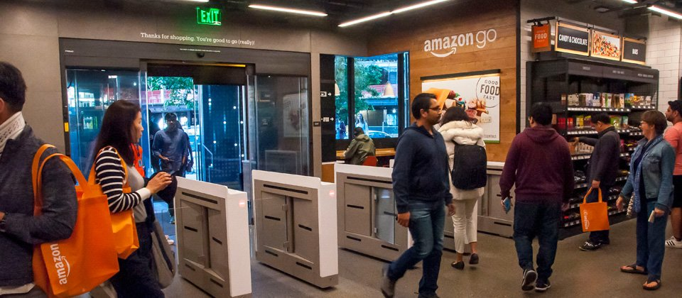
(0627.18) 深度直擊全球Amazon首家無人商店， Amazon Go維運關鍵大公開
- 標榜「商品拿了就走」的快速消費體驗，一開張就在全球引起轟動
亞馬遜目前在全美有超過 460家超市（它2017年6月買下美國最大有機超市 Whole Foods，一舉躍升全美前5大零售商），不過， 目前美國境內有 17 家 Amazon Go 店舖，遍布四個州 。
Notes:
自從2016年12月Amazon在西雅圖開設第一家無人商店「Amazon Go」開始，更在設置的第二年，更公開誇口宣揚要在美國設立3,000家「Amazon Go」，
不旦造成市場的震撼與關注外，全球零售市場的同業也因為競爭壓力紛紛爭相模仿，投入系統開發與測試。時至今日6年時間過去了，
「無人商店」的議題在市場的關注度已大不如前，也鮮少有零售業者導入無人商店之後得到顧客好評，究竟原因為何呢？

Slide 5
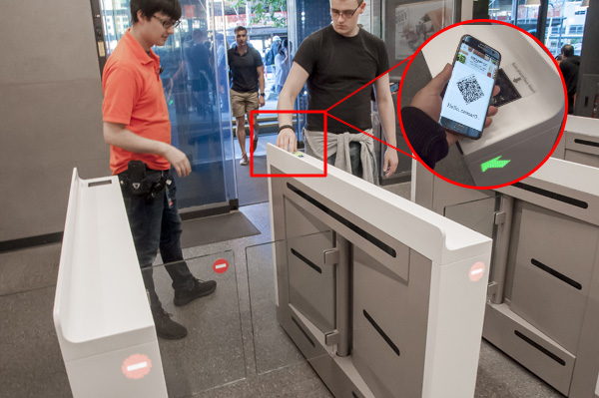
(0627.18) 深度直擊全球Amazon首家無人商店， Amazon Go維運關鍵大公開
特色1: 手機成為進店消費的唯一憑證
Amazon Go強調沒有排隊人潮，也不用結帳櫃臺，消費者只要具備Amazon帳號、下載Amazon Go App，整間店僅在入口處設置6個自動閘門管控人員進出，其中4道門只進不出，另外2處則當作出口通道，離開時皆從此通過 。

Slide 6
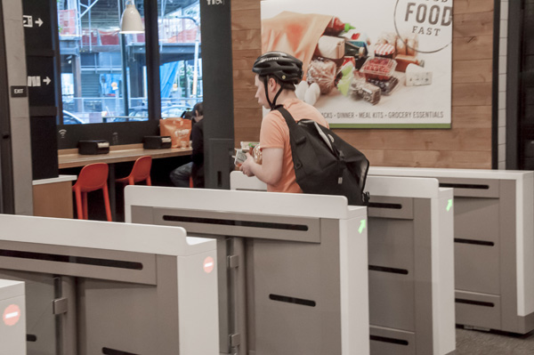
(0627.18) 深度直擊全球Amazon首家無人商店， Amazon Go維運關鍵大公開
Amazon Go的入口處右側還提供座位區，讓買完商品的客人可以在這用餐或休憩，就像超商那樣。

Slide 7
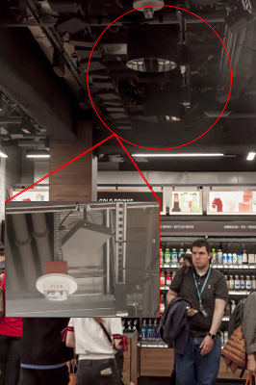
(0627.18) 深度直擊全球Amazon首家無人商店， Amazon Go維運關鍵大公開
特色2 商品拿了就走，創新的免排隊結帳模式
顧客離店時只須將商品拿在手上，或是放進店家免費提供的橙色購物袋，或牛皮紙袋，就能從容離去，不需要排隊結帳。該商店會根據顧客離店時所攜帶的物品品項和數量自動計費，再從該帳戶事先綁定的信用卡扣款。
結合電腦視覺辨識技術，自動追蹤顧客取貨消費行為
打造出該公司稱為 Just Walk Out （拿了就走）(註1) 的無人零售新模式。
註1 : JWO 從「店中應用」轉為「技術授權」，美國 Fresh 店改用 Dash Cart。Amazon 的無人商店模式在創新價值上雖具代表性，但在商業規模化與消費者接受度方面，尚未能如預期廣泛落地，目前正透過技術授權和 Dash Cart 的轉型策略尋求新的平衡。
多篇報導指出 JWO 是「先進的 AI 妝點包裝」，但實際上高度依賴人工—尤其是位於印度的 1,000 多名員工負責校對影像辨識結果。系統在辨識準確度上仍有盲點，例如漏掃或誤掃商品、結帳錯誤等，消費者有時會對帳單錯誤提出投訴。
JWO 技術仍保留在 Amazon Go 以及部分英國小型商店中，同時 Amazon 正加強將這項技術「授權」給其他零售商、機場、體育場館等使用
特色3 超過50臺深度相機陣列是偵測追蹤的關鍵
Notes:
不過商品貨架並未導入RFID電子標籤，仍需要人工更換標籤。
Amazon Go在辨別商品、分析顧客行為動作的出色能力，甚至還能夠用來預防它免於遭竊

Slide 8
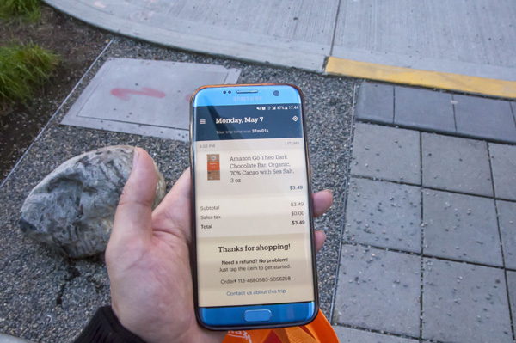
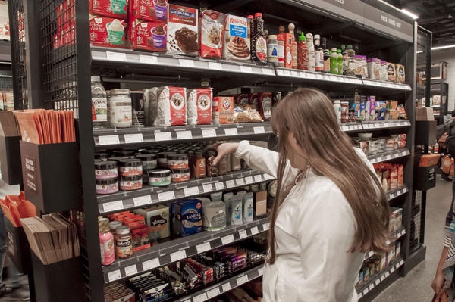
(0627.18) 深度直擊全球Amazon首家無人商店， Amazon Go維運關鍵大公開
特色4 靠電腦視覺追蹤消費者取貨購買行為
特色5 顧客離店後自動收到帳目明細
顧客每從貨架上拿取一件商品，就會將該件商品計入該用戶帳戶的虛擬購物車裡(virtual shopping cart )。

Slide 9
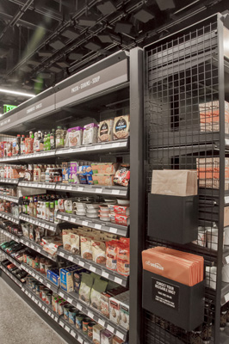
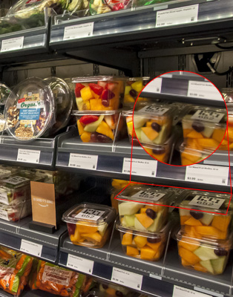
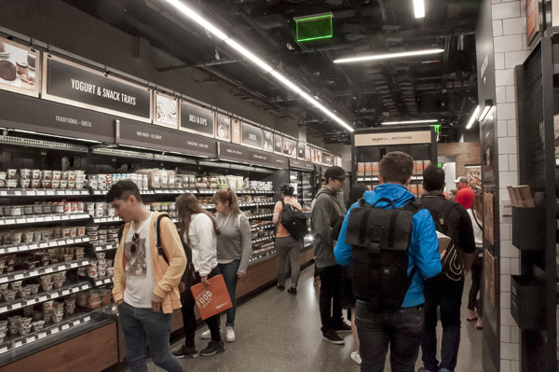
(0627.18) 深度直擊全球Amazon首家無人商店， Amazon Go維運關鍵大公開
特色6 靠深度學習預測店內人潮動向
特色7 超過1千6百項商品皆能正確識別
特色8 鮮食品附特殊標記能提高辨識率

Slide 10
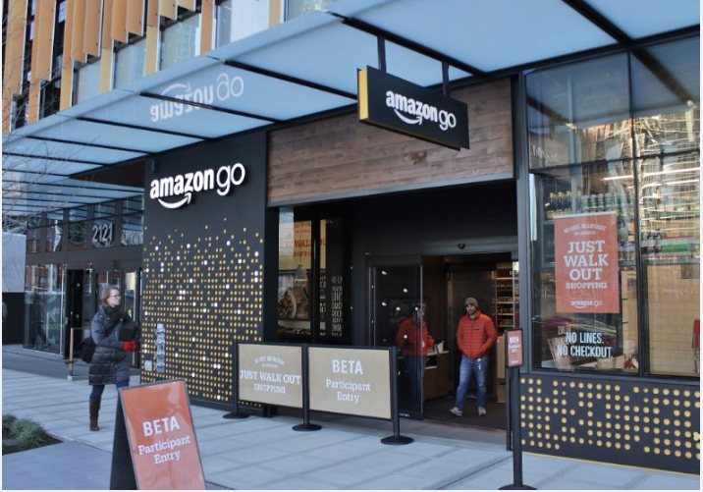
亞馬遜（Amazon）：精準推薦與無人零售 亞馬遜透過AI推薦系統分析消費者行為，據麥肯錫估計，約35%的銷售額來自此技術。同時，Amazon Go無人商店運用AI電腦視覺與感測技術，實現「拿了就走」的創新購物體驗，重新定義實體零售的服務模式。
Amazon Go無人商店運用AI電腦視覺與感測技術，實現「拿了就走」的創新購物體驗。wikimedia
Notes:
運營成本仍然高昂，儘管 1,000 平方英尺的維護成本從 2017 年時的約 400 萬美元降到了 2024 年的約 15.9 萬美元，但整體研發與運營投入仍不菲

Slide 11
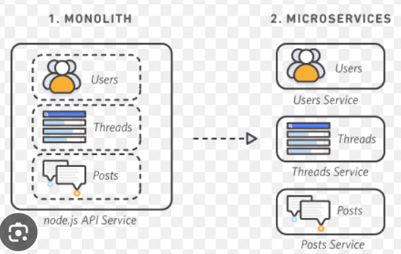
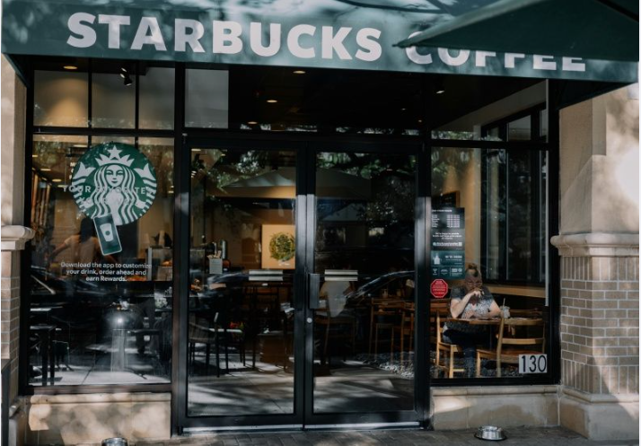
亞馬遜（Amazon）：精準推薦與無人零售
將巨型應用程式分解成微型服務
壹、星巴克的「Deep Brew」系統實際應用案例 :
依據顧客點單記錄、時間與天氣進行飲品推薦 :
1. 個人化行銷與推播
例如：當某用戶平常在週一早上購買冰美式，App 可能會在早上 7 點推送相關優惠，或推薦新品。
2. 智慧預測與補貨
可預測週末午後會有大量「特定冷飲」需求，門市可提早備料。
3. 自動化排班工具
門市經理不需手動安排複雜的輪班表，Deep Brew 可依員工偏好、營業預測與法律規範協助安排。
貳、技術架構與整合能力 –
1 雲端運算 -透過微服務架構整合至全球數千家門市
2整合平台 -與 Starbucks App、Alexa、POS、Rewards 全面串接
3模型支撐 -機器學習推薦系統（如：協同過濾、時間序列預測）
4資料來源 -顧客交易紀錄、門市POS系統、App行為數據、天氣/節日數據等
微型服務架構（Microservices）:是一種「軟體架構風格」每個服務甚至可以用不同語言寫（這就叫做 Polyglot Programming）
單體式架構（Monolith）

Slide 12
(0308.23) 為削減成本，亞馬遜月底關閉 Amazon Go 門市 Amazon closing eight Amazon Go convenience stores in latest tightening of its physical retail
Amazon announced Friday that it is permanently closing eight of its high-tech Amazon Go convenience stores, including two in Seattle.
according to Amazon, and are located in a part of downtown that has been especially troubled by crime and open-air drug use.
The move to tighten its physical retail belt comes exactly a year after Amazon announced it was closing 68 brick-and-mortar stores, including all of its Amazon 4-star, Books, and Pop Up stores(快閃店). The company said at the time that it planned to focus more on its Amazon Fresh, Whole Foods Market and Amazon Go grocery and convenience stores.
亞馬遜於2018 年在西雅圖總部大樓底部開設了第一家Go 門店。這家商店引入了這家科技巨頭的無收銀員“Just Walk Out”技術，該技術依靠一系列攝像頭和傳感器來確定購物者正在挑選的商品向上。購物者在出場時使用信用卡付費，無需排隊結賬即可離開。該技術現已在亞馬遜的一些較大的 Amazon Fresh 雜貨店、兩家 Whole Foods 商店以及位於西雅圖氣候承諾競技場、T-Mobile Park 和 Lumen Field 內的食品店使用。
亞馬遜還將 Just Walk Out 技術帶出自己的邊界，並將其出售給其他零售商。2021 年，它與星巴克合作開設了一家配備無收銀結賬系統的商店。
一般人認知削減人手就是壓低成本，然而對亞馬遜而言，為了再削減成本，方法之一就是向無人商店 Amazon Go 下手。日前亞馬遜宣布關閉多間 Amazon Go 無人商店，以達成銷售增長放緩時再降低成本的目標。
受影響的 Amazon Go 無人商店達 8 間，大部分位於美國西雅圖、紐約和舊金山，只營業至 4 月 1 日。發言人 Jessica Martin 信件表示，與實體零售商一樣，亞馬遜會定期評估，並做對業務有利的決定。亞馬遜並未放棄 Amazon Go 營運模式，美國仍有超過 20 家無人商店繼續營運，會持續了解哪些地點和功能最能吸引消費者。
踏入 2023 年，亞馬遜已採取各種措施削減成本，如全球裁員數千人，又停止華盛頓興建第二總部計劃。至於之前承諾 2030 年底前投資 25 億美元、創造 2.5 萬個就業機會的維吉尼亞州阿靈頓園區第二階段也停工。
Notes:
截至2024年，Amazon Go 並未像最初預期的那樣迅速擴展。公司在一些市場（如西雅圖和舊金山）關閉了一些門店，這些門店在盈利和吸引顧客方面遇到了困難。
這些關店事件表明，儘管這一概念具創新性，但在某些地區難以找到可持續的商業模式。
此外，COVID-19 疫情影響了城市中心的客流量，進一步挑戰了像 Amazon Go 這樣的實體零售店的生存能力。
總的來說，儘管 Amazon Go 尚未成為預期中的零售革命，但它仍然是亞馬遜策略中重要的一環，並且亞馬遜將繼續在零售領域進行創新

Slide 13
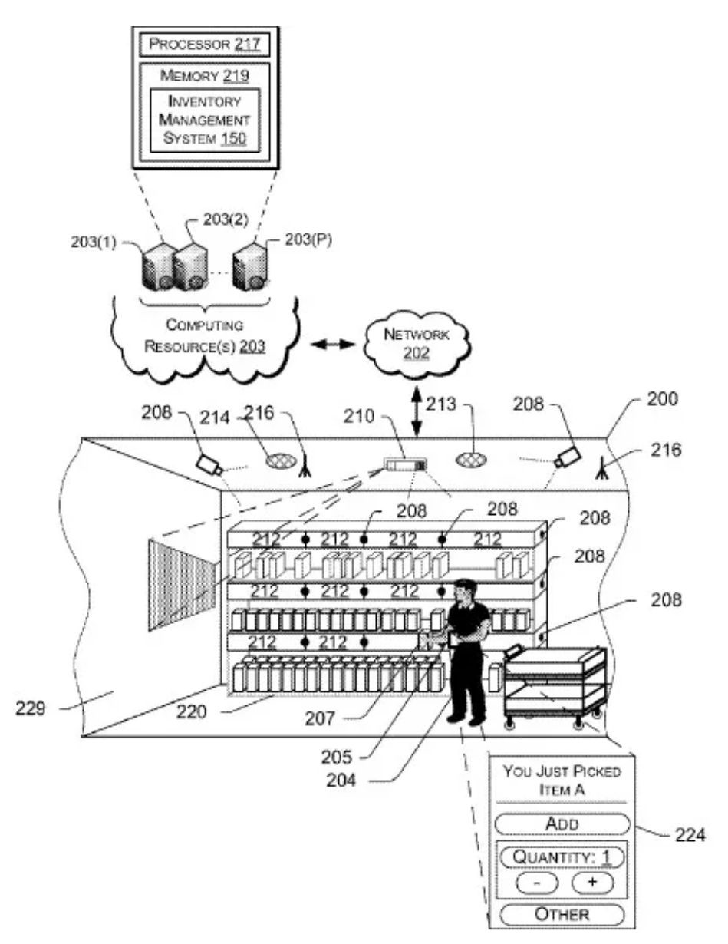
亞馬遜無人商店的基本原型 1 of 2
Amazon 不僅申請了多項與其「無人結帳」商店技術相關的專利，甚至涵蓋從商品偵測、人員識別到支付方式等關鍵環節。
在天花板上佈置了上百個鏡頭，當顧客走進商店時，鏡頭會自動識別顧客，並在顧客掃碼入場時登記顧客的亞馬遜帳號。一旦顧客進入店內，鏡頭會一直跟蹤顧客的行動，並透過多個鏡頭的配合鎖定顧客的位置。
為了減少誤差，亞馬遜無人店的貨架和天花板上也裝置了多個麥克風，可以根據音頻回傳的時差輔助定位顧客。
專利文件裡描述到，天花板上的 208 用來採集用戶和貨品的位置、貨架兩側的 208 用來捕捉用戶的圖像和周圍的環境，貨架內的 208 用來確定貨品的位置或用戶手的移動（進入和離開貨架）。
亞馬遜的一位發言人表示，「我們花了絶大多數時間來考慮改善 99.9% 的善意購物者的體驗，而不是設計一個專注於阻止少數壞人的系統。」
「總結來說，我們的技術是高度精確的。」
Amazon 也申請了一項非接觸式掌紋或手掌靜脈識別的專利（於 2019 年美國專利局公開），該技術可在進出商店時透過紅外線掃描手掌靜脈紋理，即可完成身份認證與支付綁定。系統會擷取兩張影像：手掌表面紋理(如皺紋與掌線）與內部結構（如靜脈、骨骼、軟組織等）影像，進行比對驗證，兼具衛生與安全性，並可能整合在 Amazon Go 的入／出口，以取代手機 App 掃碼或人臉辨識 。
Notes:
Ives, B., Cossick, K., & Adams, D. (2019). Amazon Go: disrupting retail?. Journal of Information Technology Teaching Cases, 9(1), 2-12.
「壞人的系統」指的是那些專門設計來防止或阻止少數不守規矩或有不良行為的人（例如盜竊或欺詐）進行不當行為的安全措施或系統。
同時擷取手掌表面紋理（如皺紋與掌線）與內部結構（如靜脈、骨骼、軟組織等）影像，然後比對這些特徵以進行身份認證與付款綁定
It is more private than facial recognition since palm patterns are not publicly visible.

Slide 14
亞馬遜無人商店的基本原型 2 of 2
Amazon Go was the creative coalescence of several technologies that Amazon referred to as “Just Walk Out” (Roemmele, 2017). These included:
Amazon Go 是多種技術的創造性結合，亞馬遜將其稱為“Just Walk Out”（Roemmele，2017）。 Amazon 無人商店的核心技術之一就是 Just Walk Out（JWO），它是實現「不排隊、不結帳、直接走人」購物體驗的關鍵系統。這套系統整合了多種創新技術，其中包括：
• 1-click-like Web shopping in retail
• A powerful app using location-based services
• QR Code IDs
• Integrated payment
• Image recognition
• Multiple sensor technology
• Artificial intelligence
• Machine learning 機器學習與深度學習
Ives, B., Cossick, K., & Adams, D. (2019). Amazon Go: disrupting retail?. Journal of Information Technology Teaching Cases, 9(1), 2-12.
Notes:
Ives, B., Cossick, K., & Adams, D. (2019). Amazon Go: disrupting retail?. Journal of Information Technology Teaching Cases, 9(1), 2-12.
通常我們會在商品上見到、由許多寬度不一的線條及空白組成的條碼稱為「一維條碼」，其每個線條與空白都記載著相對應的字元；但由於最多不超過15個字元，所以「一維條碼」只能夠存放關鍵索引，得再透過資料庫讀取產品完整的資料。
「二維條碼」則是在「一維條碼」基礎上擴展出的條碼，最大的不同在於增加「長度」變因（「一維條碼」的長度固定），所以能夠記載更複雜的數據：譬如7,089個數字字元、4,296個英文字母字元，還有1,800個中文漢字字元（採用BIG5）。
此外，「二維條碼」還擁有「一維條碼」沒有的「定位點」與「容錯機制」，這讓「二維條碼」無論從哪個方向都能夠被辨識，即使有部份汙損也可以正確還原資訊，所以在商業活動的應​用也更為廣泛（像是運輸外箱）。

Slide 15

常被採用的教科書 頻繁改版為那樁?
4th Edition – Amazon at 10 profitable at last
(創業者 Jeff Bezos; Amazon 商標中那抹黃色的笑臉，代表的不只是永遠對顧客微笑的服務精神，還告訴大家，在Amazon， 從 A到 Z什麼東西都買得到。)
購” Who Can You Trust?: How Technology Brought Us Together and Why It Might Drive Us Apart ” by Rachel Botsman (信任革命 : 信任的轉移與科技所扮演的角色)
http://www.chonday.com/Videos/how-the-amazon-warehouse-works 全球最大的網購零售網其中一個倉庫就超過 111,484
sqm , 擁有超過 65,000員工在作業
開宗明義，書首個案 :
5th Edition 2012 – MySpace and Facebook , It’s all about you.
7th Edition 2013 – Facebook: The New Face of E-commerce?
10th Edition 2014 – Puma Loves Social, Mobile, Omni
11th Edition 2015 – Puma Goes Omni
12th Edition 2016 - 2017?
14th Edition 2018 – Everything on Demand (每件事情隨需應變)
15th Edition 2019 – Everything on Demand: : The “Uberization of E-Commerce
16th Edition 2020- 2021 – Everything on Demand: The “Uberization” of E-Commerce (隨需應變： 電子商務的「優步化」)
17th Edition-
18th Edition- 2023–2024 -開篇案例（Chapter‑Opening Cases）：引入章節重點，例如 TikTok（創作者經濟）;廣泛引入下列新主題，並進行拓展或更新：
Notes:
疫情影響持續性（COVID‑19 對網路與電子商務的影響）創作者經濟與影響者行銷（creators, influencer marketing） TikTok 的崛起 元宇宙（Metaverse）Web3 技術、區塊鏈 資料隱私與新隱私政策（Apple ITP、ATT、Google Privacy Sandbox）
AI 與大數據在廣告與電子商務中的應用 對大型科技公司的訴訟與法規（Big Tech regulation）ESG 與永續議題（recommerce、循環經濟）物聯網（IoT）在電子商務與供應鏈中的影響 QUIC 協議、5G、低軌衛星網路 全通路零售策略（Omnichannel）、BOPIS（買線上取貨）等 重大安全議題（供應鏈軟體攻擊、勒索軟體、大規模資料外洩） 新型支付方式（Buy Now Pay Later、虛擬貨幣如比特幣、穩定幣）情境廣告與 first‑party tracking 替代行為追蹤 社交平台行銷策略（TikTok、Instagram） 版權問題與網頁擷取（Web scraping）修法） D2C（數位原生直銷企業）如 Carvana 金融科技（Fintech）創新領域（Neo‑banks、Robo‑advisors、Insurtech）新興串流服務與 Z 世代媒體消費習慣、網路遊戲 社群平台演算法及其風險（LinkedIn、Facebook 等）供應鏈中斷與數位分身（Digital Twins）等概念

Slide 16
常被採用的教科書 頻繁改版為那樁?
1. 技術變化速度極快
電子商務與數位平台強烈依賴科技，而這些技術（如 AI、5G、區塊鏈、雲端、行動支付等）每年都有突破。
改版可反映最新技術趨勢，讓學生與從業者學到「當下最 relevant」的內容。
舉例：2020 年版幾乎沒提到 ChatGPT，2024–2025 年版本可能會深入 AI 在個人化電商上的應用。
2. 市場與平台變化頻繁
電商龍頭（如 Amazon、Alibaba、TikTok Shop）策略不斷更新，甚至起落迅速（例如 Wish 的起伏）。
書中案例與市場結構分析需要緊貼最新業界情況，保持「真實世界的對照價值」。
舉例：TikTok Shop 興起不到兩年就改變美國與東南亞的社交電商結構，教材若不更新會明顯落後。
3. 法規與社會議題演變
數位隱私（如GDPR）、平台責任（AI 內容審查）、資安（深偽、詐騙）、稅務與全球貿易規則等也持續變動。
教材需定期納入新法規與倫理討論，才能對應學術與實務需求。
舉例：數位稅、AI 監管、歐盟數位市場法（DMA）等政策影響廣泛，學生需了解新規定與實務影響。
4. 課程設計與教學需要更新
大學／研究所的電商、行銷、資訊系課程教材與案例緊扣時代趨勢， 出版社也會根據課綱需求調整結構與章節設計。
舉例：新版書可能刪除過時平台（如 Yahoo Auctions），加入新興平台（如 Temu、Shein、ByteDance）。
Notes:
傳統稅制依賴企業在當地有「實體存在」（如辦公室、工廠）來課稅。但現在很多數位企業不需設立分公司，就能在全球各地提供服務、賺取利潤，導致許多國家稅收流失。因此，各國開始討論或實施數位稅，以彌補這個漏洞。
英國- 對年營收超過2500萬英鎊的數位企業徵收2%的數位服務稅。 法國 - 從2019年起對大型科技企業徵收3%數位服務稅
DMA 的規則只適用於特定的大型平台，這些平台被認定為「守門人」，需要符合以下條件：規模龐大 用戶基礎廣泛 市場影響力
DMA 對守門人的要求（重點義務）-允許用戶在預設 App 之間切換（如瀏覽器、搜尋引擎） ;守門人必須：守門人不得：允許用戶在預設 App 之間切換（如瀏覽器、搜尋引擎）優待自家服務，打壓競爭對手允許第三方應用程式商店存在
提供資料可攜性（Data Portability）功能 ;允許與競爭服務整合 ===========DMA 是全球第一個全面規管科技巨頭的平台法規，比傳統反壟斷審查更快速與前瞻性。

Slide 17
創作者經濟與網紅行銷（creators, influencer marketing）- TikTok 的崛起
TikTok 被認為是創作者經濟（creator economy）: 「創作者經濟」是指個人創作者（如影片創作者、直播主、插畫家、音樂人、部落客等）利用數位平台創作內容、建立社群，直接或間接變現的經濟體系。
為什麼 TikTok 被視為創作者經濟代表？
超低門檻的內容創作工具
TikTok 提供直覺式的影片剪輯、濾鏡、音效、AR 效果等工具，讓任何人都能快速創作有趣的短影片。不像 YouTube 早期需要專業相機、剪輯工具，TikTok 只需要手機就能發揮創意。
2. 強大的演算法驅動曝光（For You Page）
TikTok 的推薦機制不仰賴粉絲數，而是根據內容本身表現（互動率、觀看率）決定推播。這讓新人創作者也有「爆紅」的機會，大大降低進入門檻。
3. 內建變現與商業機會
TikTok 提供創作者直接或間接的獲利方式，如：
變現方式 | 說明
創作者基金 (Creator Fund) | TikTok 依影片表現向創作者發放報酬
品牌合作 | 廠商透過 TikTok 找創作者代言、製作內容（影響者行銷）
TikTok Shopping | 創作者可在影片中插入商品連結，導向購買平台
直播打賞（Live Gifts） | 粉絲在直播時打賞創作者，創作者可兌換現金
付費訂閱或會員功能（Creator Next） | 提供專屬內容給付費粉絲（逐步擴展中）

Slide 18
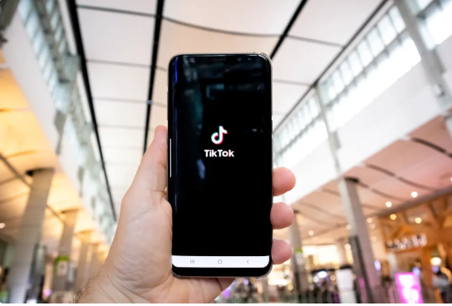
社群媒體已成平台 (0701.23) Top U.S. Social Network 2018; 2019 抖音TikTok異軍突起 (0917.22) IG用戶轉向TikTok 曝2大關鍵釀用戶出走
過去一年，短影音(Short video) (註1) 在社群媒體掀起趨勢浪潮，以貼文起家的 Instagram近期也努力推動短影音功能，但卻遭受了不少批評，更被網友嘲諷是抄另一社交平台TikTok，沒有原創原則之餘，導致Instagram用戶滿意度急速下降，只因Instagram無法為用戶提供更多樂趣及合乎演算法的影片，掀起一波出走潮，紛紛轉投專注短影音發展的社交媒體TikTok。
Meta內部早前傳出，負責短影音功能開發的新產品實驗團隊或會遭到裁員。
IG用戶紛紛轉向 TikTok的原因，不外是平台大多內容屬於素人們用心製作趣味十足的原創短影音，直立式的影片比例除了符合手機設計，也遠比YouTube橫式影片更為直覺，讓用戶觀看體驗時更加沈浸與流暢，演算法亦會依據用戶近期內所瀏覽的內容，主動推播下一部短影音，自然成為不少年輕人心中原創的娛樂媒介，也讓各個平台爭相模仿TikTok短影音的呈現方式。
註1 : Short video refers to video content that is relatively brief in duration, typically ranging from a few seconds to a few minutes. These videos are primarily shared and circulated through social media platforms and short video apps. The content of short videos is diverse, including funny clips, dance challenges, daily life moments, educational content, product recommendations, creative edits, and more.
短影音（short video）是一種時程較短的視頻內容，通常在幾秒到幾分鐘之間，主要通過社交媒體平臺和短視頻應用程式分享和傳播。短影音的內容多樣，可以包括搞笑片段、舞蹈挑戰、生活日常、教育內容、產品推薦、創意剪輯等。
Notes:
Facebook is by far and away the dominant social network in the United States in terms of adult Internet users who visit a social network at least once a month.
SOURCES: Based on data from eMarketer, 2018e, 2018f.
Full description: A bar graph shows number of monthly unique visitors of top social networks during the year 20 18. The graph shows the different social networks and the corresponding monthly active visitors count as follows. Facebook, 170 million. LinkedIn, 122 million. Instagram, 105 million. Snapchat, 85 million. Pinterest, 77 million. Twitter, 55 million. Tumblr, 20 million.
Top U.S. Social Network 2018; 2019 抖音TikTok異軍突起 (09.17.22) IG用戶轉向TikTok 曝2大關鍵釀用戶出走

Slide 19
Class Discussion: 7th Edition 2013
Puma Loves Social, Mobile, Omni (Puma 熱愛社交媒體、行動商務、全方位通路) 線上賣東西
How effective do you think Puma’s Web site is as a retail e-commerce site?
你認為 Puma(彪馬,美洲獅)的網站是零售電子商務網站的效果如何？
In 1924, Rudolf and his brother Adolf “Adi” Dassler 兩兄弟共同建立的一間德國體育用品製造商。
1936年柏林奧運會期間， Rudolf兄弟力排眾議向美國黑人運動員傑西·歐文斯(Jesse Owens)提供鞋釘，結果
歐文斯連奪四枚奧運金牌， 「達斯勒兄弟鞋廠」(Dassler Brothers Shoe Factory)也一炮而紅。
但是後來的一場誤會引發了兩兄弟的不和：1943年，二次大戰期間，有一次Rudolf一家人為了躲避盟軍的轟炸而躲到了Adolf一家的防空洞裏面， Adolf 不經意地說了一句：「那些死雜種又來了」 (“Here are the bloody bastards again,” )。儘管Adolf 後來解釋「死雜種」指的是盟軍的軍機飛行員，但是Rudolf 卻堅持認為「死雜種」指的是自己一家人。
後來，Rudolf被美軍俘獲， Rudolf更加相信是Adolf向美軍出賣了自己。二戰結束後，達斯勒兄弟鞋廠復業，有47名員工，並以帆布與美軍燃油槽提煉出合成橡膠，製成戰後第一款運動鞋。但兄弟二人的不和最終導致他們在1948年分道揚鑣： Adolf另外建立了自己的品牌「愛迪達」 。

Slide 20
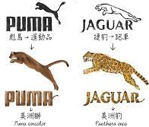
Class Discussion: 7th Edition 2013
Puma Loves Social, Mobile, Omni(Puma 熱愛社交媒體、行動商務、 全方位通路) 線上賣東西
How effective do you think Puma ?How does Puma use social media to support its business? How does what it does on its Facebook page differ from what it does on its Twitter page and YouTube channel, and vice versa?
Puma 如何使用 社交媒體來支持其業務？ 它的 FB頁面上的功能、 Twitter頁面和 YouTube通路上的功能有何不同，反之亦然？
Puma 使用社交媒體來支持其業務的策略包括多個方面，主要集中在品牌推廣、與消費者互動以及創建社群上。
Puma 在 2024 年的業績表現呈現出喜憂參半的局面。上半年，公司銷售額略有增長，第二季度銷售額同比增長 2.1%，達到 21.2 億歐元。美洲地區的銷售增長最為顯著，達到 9%，亞太地區則增長了 1.9%。然而，由於去年基數較高，歐洲、中東和非洲地區的銷售額下降了 4.3%。
Puma 的直接面向消費者 (DTC) 業務表現良好，增長了 19.5%，這得益於電子商務的增長和實體店銷售的改善。然而，儘管在銷售方面有所增長，公司第二季度的淨收入下降了 23.8%，至 4190 萬歐元，主要原因是貨幣相關損失和運營費用的增加。
Puma 仍然專注於創新、可持續性和戰略合作，這幫助其在運動風格和運動表現類別中保持了消費者的興趣​ 。

Slide 21
社群媒體已成平台 Class Discussion:
(0529.25) 傳美暫停留學生簽證面試 US halts student visa appointments and plans expanded social media vetting
US President Donald Trump's administration has ordered US embassies around the world to stop scheduling appointments for student visas as it prepares to expand social media vetting of such applicants.
美媒報導，川普政府考慮要求所有申請赴美留學的外國學生接受社群媒體審查，美國使領館並已暫停安排新的學生簽證申請面試。但央視報導，美國駐中國大使館人員今天表示，目前沒有收到相關訊息，包括申請和面談在內的簽證辦理一切正常進行。
儘管近年來受美中關係緊張影響，中國留美學生人數呈現下降，但仍是美國境內外國留學生的大宗。根據「2024美國門戶開放報告」顯示，2023至2024學年，中國赴美國大學的留學生人數仍達27.7萬，雖較上一學年減少4.2%，但仍占美國大學外國留學生的約1/4。
此舉正值美國總統川普升高對美國一些最負盛名大學的攻擊，其中包括校方對外籍學生的管理方式。川普指責這些大學允許仇恨言論，未打擊反猶太主義。他最近取消了哈佛、哥倫比亞等校數十億美元聯邦補助，國土安全部更突然廢除哈佛招收留學生的資格，後因法院命令暫緩實施。
川普政府並誓言對大學校園的調查將從常春藤盟校擴大到其他學校，包括加州大學系統在內。美司法部反猶太主義工作組負責人Leo Terrell表示，加州大學系統應會面臨「大量訴訟」，並補充說，「東岸、西岸、中西部」的大學也可能面臨法律訴訟。
Notes:
審查內容：這項審查的目的主要是為了識別對美國公民、文化、政府或國家原則抱持「敵意」態度，或支持恐怖主義、反猶太主義的人。 若申請人拒絕公開社群媒體帳號供審查，可能會被視為試圖隱藏活動而遭拒發簽證。

Slide 22

社群媒體已成平台 (0529.25) 美暫停留學生簽證面談 擬擴大審查申請人社群媒體US halts student visa appointments and plans expanded social media vetting
On Tuesday, Harvard University students held a protest in support of international students
美國國務院廿七日以內部電文下令所有駐外使領館，即起暫停學生簽證、交換學者簽證面談預約，準備實施新規定擴大審查簽證申請人的社群媒體使用狀況。
智庫「美國政策國家基金會」執行主任安德森表示，一旦川普政府以社群發文為由拒發簽證，申請人恐怕很難翻案。安德森指出，這項指示凸顯美國當局有意阻擋與政府持不同觀點的申請人入境。
安德森表示：「領事官員擁有極大的裁量權，如果他們將審查重點放在社群貼文，那申請人往往很難再有第二次機會，因為他們甚至根本不知道自己為何被拒簽。」
川普政府官員先前表示，學生簽證持有人、綠卡持有人如果支持巴勒斯坦人或因加薩戰爭批評以色列，便可能遭到驅逐出境，因為這些行為威脅美國外交政策，這些外籍人士也可能是哈瑪斯組織的支持者。批評者說，川普政府打壓美國憲法保護的言論自由。

Slide 23
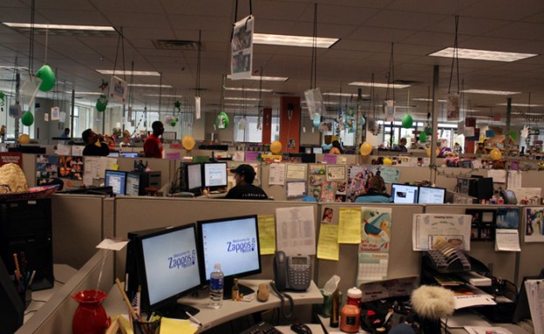
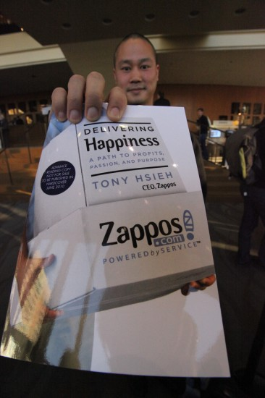
Class Discussion: 以跑鞋為例 Puma的對照組，強敵環伺。 Zappos如何勝出
以跑鞋為例 Class Discussion: Puma的對照組，強敵環伺如 Zappos
創立於 1999 年，也就是 Web 1.0 的全盛期，Zappos(捷步)並沒有和他的諸多「同學」一樣變成泡沫。
Zappos 是一家有趣的公司。作為一家垂直電商公司，Zappos 已經是網上賣鞋的最大網站，超過了亞馬遜（2009 年 Zappos 被亞馬遜以 12 億美元收購， 當時碰到的現金流危機，加上在投資人的支持下）儘管被收購，Zappos 保持了其品牌獨立性，並繼續按照自己的方式經營。
不過和大多數創業公司不同，這家成立於 1999 年的網路公司，有趣的地方在於其獨特的企業文化(注1)和創始人謝家華 (Tony Hsieh) (2) 的管理方式。
2014 年底，Zappos 推出了一項更具有爭議的計畫：
無領導管理方式（Holacracy），即取消傳統職位頭銜，員工不對主管彙報。而是會組成小組，向小組裡其他人彙報工作。
(注1) 搞好文化就對了！ 買一雙鞋，寄三雙不同尺寸給你試穿，另兩雙可以退回。寄貨、退換貨，全都免運費。對貨品不滿意，三百六十五天內皆可退貨（免運費）。
(注2)謝家華 (Tony Hsieh)父母均為臺灣籍美國移民， 從哈佛大學資訊工程系畢業後，自行創業。
Notes:
零售商Zappos在台灣可能不太有名，但在美國卻是與Nike、沃爾瑪齊名的賣鞋網站，堪稱完美的客服讓7成的顧客甘心回購。
CEO謝家華來自台灣，他將Zappos定位在「提供最好的客戶服務」，而非鞋類銷售，區隔出了新天地，
不僅將「WOW」作為公司的代名詞之一，希望讓員工福利和客戶服務一樣，不論是誰接收到了來自Zappos的溫暖，都能夠不由自主和帶著驚喜地說出「WOW」。
2020 年 Hsieh 的離世無疑對 Zappos 產生了一定的影響，主要體現在以下幾個方面：企業文化的變化 領導風格的轉變戰略方向的不確定性
Holacracy 是一種組織管理結構，它與傳統的層級管理模式不同，強調分散化的決策過程。這個詞由「Holarchy」（全息架構）和「-cracy」（統治、管理）組成。以下是 Holacracy 的核心概念
：分散權力與決策 角色與責任：動態的組織結構 透明化與自我管理

Slide 24
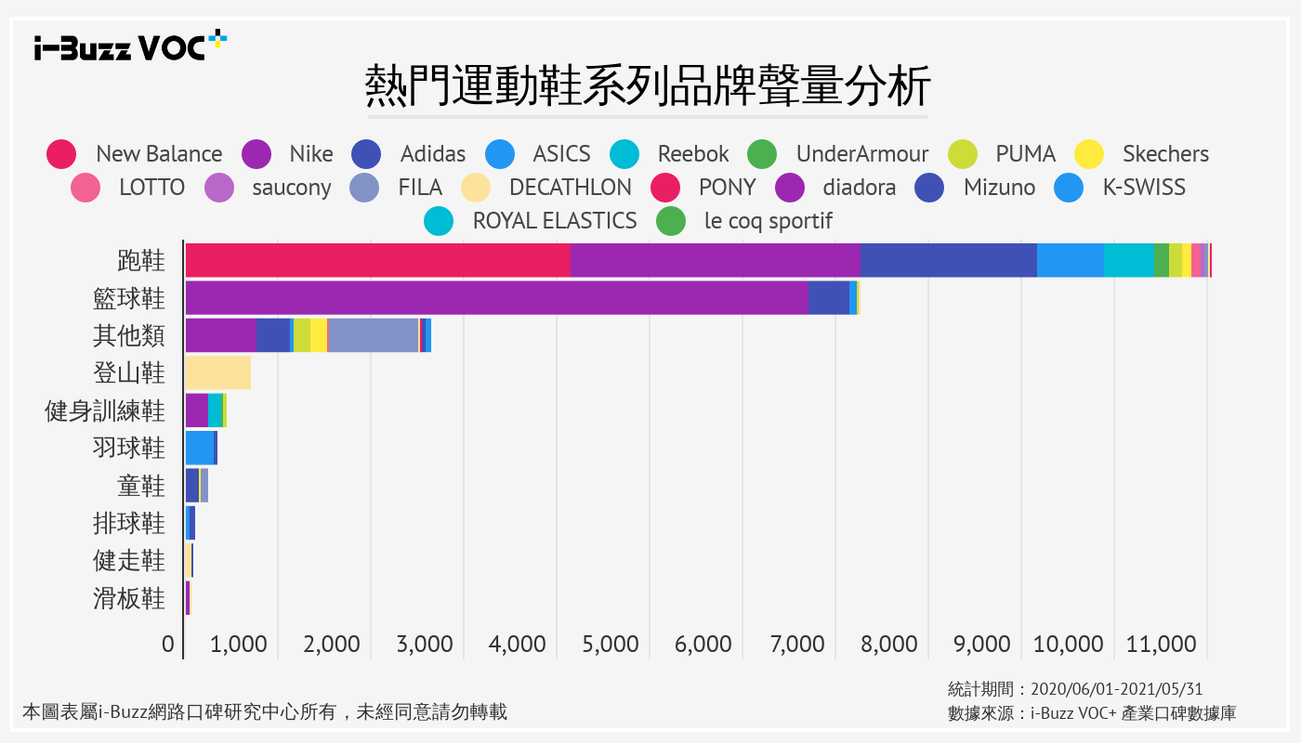
跑鞋市場兵家必爭 性能外觀俱佳才能突破重圍！ 品牌競爭分析 賣產品 + 透過社群操作創造鞋款曝光
根據體育署最新統計，台灣人運動消費行為當中以運動裝備的消費支出最高（604億元商機），當中運動鞋類佔裝備20%的消費額，國民規律運動人口比例也在近十年間持續提升，並且在108年達到33.6%，在龐大的運動鞋市場中，究竟現今消費者最關注什麼類型的運動鞋？在挑選上受到什麼因素影響？又有哪些是消費者運動鞋最喜愛的品牌呢？
運動鞋系列Ｘ品牌聲量分析：跑鞋市場競爭激烈 籃球鞋市場則以Nike獨大
透過i-Buzz VOC+獨家的三層級分析發現「跑鞋、籃球鞋」為台灣市場最受討論的鞋款類別，而兩個市場的品牌競爭關係相當不同，跑鞋市場中品牌競爭相當激烈，13個品牌在跑鞋系列討論露出，而籃球鞋市場卻只有Nike一家品牌獨大，各品牌要想在籃球鞋市場與Nike競爭恐怕相當困難。
但跑鞋市場就全然不同了，同處領先群的品牌有New Balance、Nike和ADIDS，緊追在後的還有ASICS和Reebok，後頭也有Under Armour、PUMA和Skechers等共13個品牌上榜，跑鞋市場現況可說是兵家必爭，尤其是前頭品牌持續透過社群操作（抽獎活動、新品開箱影片）創造鞋款曝光，對於網路社群消費者相當重視。究竟前頭品牌是如何創造如此高的聲量，後頭品牌該怎麼追上呢？各品牌實際的表現狀況 i-Buzz透過品牌聲譽定位分析看出端倪。

Slide 25
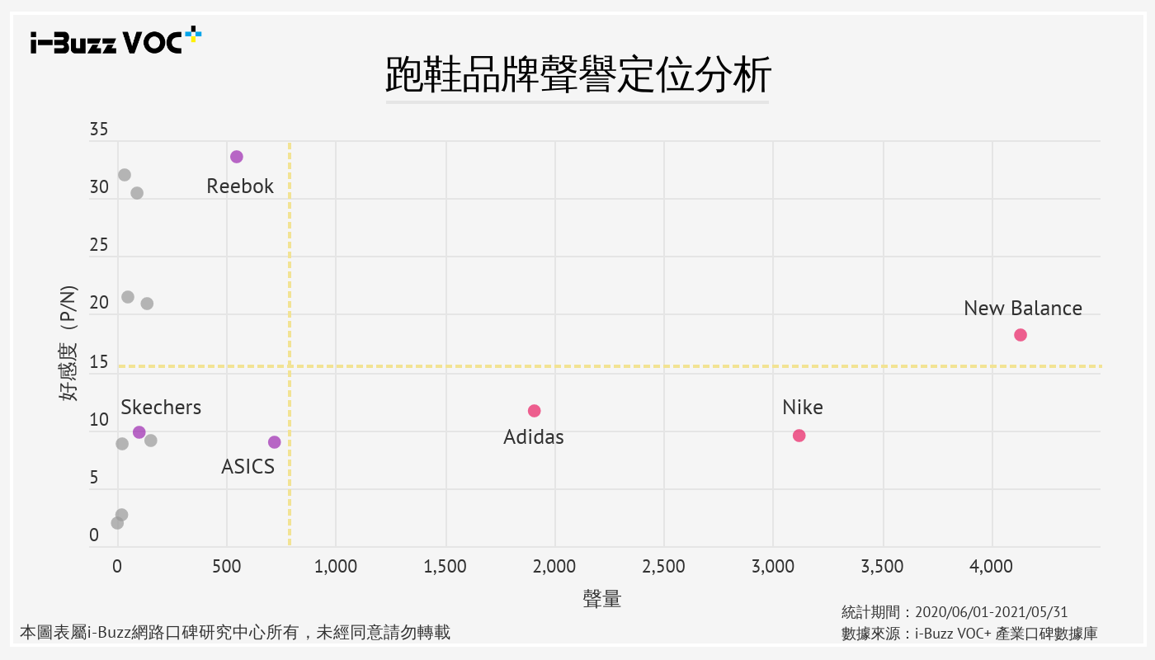
跑鞋市場兵家必爭 性能外觀俱佳才能突破重圍！ 品牌競爭分析賣產品 + 透過社群操作創造鞋款曝光
品牌聲譽定位分析：NB聲譽俱佳 ASICS和Reebok等後段品牌聲量落差大
透過i-Buzz VOC+產業口碑數據庫檢視跑鞋品牌聲譽定位發現，New Balance、Nike、Adidas三大品牌在聲量上遠遠領先他牌，NB透過限定色與大量的穿搭文帶動高曝光度；Nike與Adidas則經常以挑選請益、跑鞋科技等議題刺激討論。此外NB掌握好搭配、修飾腿型的穿搭需求，並兼顧寬腳消費者對舒適度的追求贏得好感。Nike在跑鞋心得中有零星網友反饋鞋底薄久穿不舒適；Adidas則有不耐磨的負面評價。
Reebok、ASICS、Skechers等落在左側的品牌，首要任務是提升討論量，多透過聯名、優惠情報等行銷活動刺激聲量，對產品的實質討論比例較三大主流品牌低。Reebok雖以正面討論居多，但多來自刺客教條的聯名抽獎活動。而ASICS的寬楦頭設計雖貼合亞洲消費者對舒適度的需求，卻因設計風格過時、老氣而逐漸被淘汰。

Slide 26
5th Edition 2012 : MySpace and Facebook: It’s All About You 「你」的世界: MySpace and Facebook Class Discussion 從賣無形的服務 到 成為平台之路
What was the idea behind the creation of MySpace? (建立 MySpace背後的想法是什麼？)
How is Facebook different from MySpace?
(Facebook 與 MySpace有什麼不同)
Have you used MySpace or Facebook, and if so, how often? What was your experience?
(你曾用過 MySpace 或 Facebook 嗎？如果有，使用的頻率與使用的經驗為何呢？ )

Slide 27
5th Edition 2012 : MySpace 和 Facebook：It is all about you ( 「你」的世界)
MySpace and Facebook, along with other “ social “ sites such as YouTube, Photobucket , and Second Life , exemplify the new face of e-commerce in the 21st century. When we think of e-commerce we tend to think of selling things on line, a retail model based on selling physical products.
MySpace and Facebook作為 21世紀電子商務的新面貌的例子， 當我們想到電子商務，我們傾向於線上賣東西…
A whole new value stream based on selling services – not just goods. It’s the service model of e-commerce.
(社交媒體是銷售服務的全新價值流 - 不只是產品，它是電子商務的服務模式。)
The founder of MySpace wanted to created a Web site that would make it possible for people to talk about the things they loved, and do it in a personal way – a sort of bulletin board combined with the capabilities of building your own Web pages with ease.
( MySpace 創辦人，發現人們喜歡談論自己有關的事物 ，甚至行銷自己。)(註1)
註1: MySpace 曾經是領先的社交媒體平台，但隨著時間的推移，其影響力大幅下降。如今，MySpace 不再是社交媒體行業的重要參與者，在2010年代，MySpace 多次被出售，其用戶群大幅減少，Facebook 和 Twitter 等競爭對手迅速崛起。如今，MySpace 由2016年收購其的 Time Inc. 擁有，主要服務於音樂人和粉絲。

Slide 28
5th Edition 2012 : MySpace 和Facebook：It is all about you ( 「你」的世界)
In July 2005, Rupert Murdoch’s New Corporation bought MySpace for what then was thought to be an outrageous price of $580 million. ( 媒體大亨梅鐸旗下的新聞集團以令人吃驚的$ 5.8 億買下MySpace)
MySpace was not a new vision – other sites such as Friendster preceded it. But MySpace learned from Friendster limitations.
(MySpace 並非全然獨創的網站，看準了Friendster (注1)的侷限性，e.g.技術限制、缺乏創新、用戶參與度下降。具體來說限制樂團與藝術家自我行銷。
MySpace has rivals. In fact, it has spawned hundreds of more focused, niche social networks….But its largest rival is Facebook.
(MySpace 有競爭者，在它之後衍生出了數以百計主題性、利基型的社交網站, e.g. 釣魚網 、旅遊網，Second Life, Secondwife, Tiktok, Clubhouse, …)
(注1) friendster SNS成立於2002年3月，位於美國加州。在推出之後走紅，一直被SNS業界稱為全球首家社交網站，此後大批模仿者出現，在全球範圍內包括中國掀起來了SNS網站熱潮。
所以會沒落？FB 、MySpace等競爭對手的崛起、在早期沒有足夠重視用戶的需求和市場變化，並且在新功能的開發和推出上相對遲緩、管理層決策失誤和戰略方向不明確，使公司無法迅速應對市場變化。 Friendster 在亞太地區，尤其是東南亞獲得了一定的成功，但未能在全球範圍內有效擴展。雖然它嘗試進軍遊戲市場，但也未能成功轉型。
Notes:
比起 Facebook、Instagram、Twitter等社群軟體，Clubhouse 還是相對閉鎖的社交圈，原先只開放iOS 系統使用，2021年5月起開放android使用者下載，仍然採邀請制。
抖音 源起於短視頻社交平台 ;張一鳴出生於1983年福建龍岩，試著將 TikTok 的發音當成台語，你會發現此「TikTok」類似「𨑨迌」

Slide 29
各種社交媒體(Social media) 百花齊放與侷限性
以社交媒體(Social media)為例、各種社交媒體(Social media) 百花齊放與侷限性。根據維琪百科「List of
social platforms with at least 100 million active users」的資料，目前約有 40 多個社交平臺擁有至少 1 億
月活躍用戶，其中包括：Facebook(30 億)、YouTube、WhatsApp(超過 20 億)、Instagram(超過 20 億)、
TikTok(約 16 億)、WeChat(約 13 億)、Messenger、Telegram、LinkedIn、小红书、LINE(超過 1.8 億)、X (前
Twitter)、LinkedIn、Snapcha等 。
啟示之一 : Be Different ! (與眾不同！,異なる ！)異なる（ことなる）。
LINE 已經從一個單純的通訊軟體，轉型為一個提供多種服務的「超級應用程式」（Super-app），例如 LINE Pay、
LINE TODAY 新聞、LINE TV 影音服務等，這也讓其在這些市場 (日本、 台灣 、泰國、印尼 )的用戶黏著度非常高。
(0708.23) 臉書母公司 Meta執行長祖克伯7日宣布，5日才推出的全新社群平台Threads，註冊數已破 7,000萬。面對
這款有「推特殺手」之稱的社交APP來勢洶洶，推特老闆馬斯克指控Meta盜用商業機密，揚言要提告。
臉書母公司 Meta計畫在 7/6 推出的應用程式「Threads」，被視為推特的強大競爭對手。Threads 有個致命風險 : 最終注定會讓它變得平庸，它太無聊。
Notes:
異なる ことなる|

Slide 30
各種社交媒體(Social media) 百花齊放與侷限性
SnapChat 除了可以隨時拍下當下所在環境與人分享外，和一般即時通訊軟體最大不同的是，使用者用SnapChat所發布的文章或照片都會在10秒內自動銷毀，可避免留下記錄。現代人越來越重視隱私，因此非常受到大眾青年的歡迎，用來與朋友分享訊息和照片。 (Snap, 快照), 用户可选择的时限是1秒至10秒之间，或无限。
(151022) Snapchat 閱後即焚 愉悅感勝臉書 Snap decisions: More happiness gained by using Snapchat than Facebook … 近幾年他們開始推出變臉濾鏡 + 流行「童顏濾鏡」
( 09.23.2017) Snapchat 市占率 正被這個對手 Instagram侵蝕
Instagram is rapidly eating away at Snapchat’s share of new users
Snapchat比較把成長目標放在網路較發達、口袋也較深的已開發國家，而非著重於全球新用戶數成長；相較之下，自從臉書在 2012年收購 Instagram以來，Instagram每月 的活躍用戶數已飆至七億人。

Slide 31
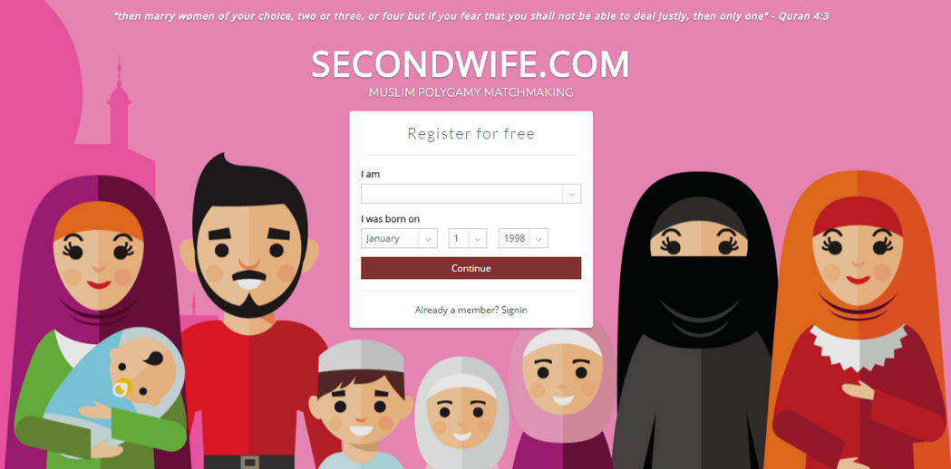
各種社交媒體(Social media) 百花齊放與侷限性 - Secondwife.com
(0924.16)看準商機？ 巴基斯坦商人創多配偶交友網站 Secondwife.com site gaining traction in Australia, says UK founder
根據 Sydney Morning Hearld : 巴基斯坦裔的英國企業家Azad Chaiwala 于2014年建立服務穆斯林群體的「Secondwife.com」- Muslim Polygamy Match Making Service (穆斯林一夫多妻制媒人服務) 交友網站

Slide 32

各種社交媒體(Social media) 百花齊放與侷限性 – FaceApp (0622.20) FaceApp gender swap filter goes viral in Vietnam FaceApp 性別交換過濾器在越南瘋傳
很難想像沒有智能手機的生活，智能手機讓我們與流行事物保持聯繫。 越南智能手機用戶確實花更多時間拍照、
參與社交媒體平台上的熱門挑戰以及嘗試不同的濾鏡。
popular photo editing application first launched in 2017 and is now surging in popularity again. Its newly updated gender-swapping filter, which lets the user transform their face into that of the opposite gender, is taking the Internet by storm.
過去一周佔據主導地位的一個趨勢是 FaceApp，這是一款流行的照片編輯應用程序，於 2017 年首次推出，現在再
次流行起來。它最新更新的性別轉換過濾器可以讓用戶將自己的臉變成異性，正在互聯網上掀起風暴。
The gender swap filter is Vietnam’s latest viral Internet obsession
FaceApp’s gender swap filter started to cause a splash online after some local celebrities, such as Tran Thanh, Truc Nhan, and Ngo Kien Huy used it on their photos and shared them with their followers online. Those photos cracked netizens up and caused many to download the app and use the filter.
在一些當地名人（例如Tran Thanh、Truc Nhan 和Ngo Kien Huy）在他們的照片上使用了FaceApp 的性別互換濾鏡並在網上與粉絲分享後，FaceApp 的性別互換濾鏡開始在網上引起轟動。 這些照片讓網友大笑，並導致許多人下載該應用並使用該濾鏡。
Male singer Ngo Kien Huy’s photo before and after applying a gender swap filter.
Notes:
你還在玩 IG、TikTok 嗎？看膩了千篇一律套用濾鏡的網美照？現在社群軟體推陳出新，如果沒有刺激年輕人的新元素，很快就會被取代，
近期App Store出現了一款相當「做自己」的爆紅社群APP，來自法國的社群軟體「BeReal」強調真實、沒有包裝的互動，所有照片都出自內建鏡頭，
不允許使用濾鏡或後製修圖等打破規則的 5 大新玩法，受到大量歐美年輕人的喜愛，從2022年初至今用戶數量暴增了315%，下載更超越TikTok，
成功奪下全美 App Store 榜首。想要跟著上歐美年輕人的腳步，快來認識「BeReal」如何跟你玩真的吧？
BeReal為何會受到歡迎呢？現今社群軟體多以視覺導向，網紅、網帥們急於炫耀、包裝自己，呈現不食人間煙火的美好生活，容易使人產生「社群焦慮」，
強調主打真實、無包裝的社群軟體「BeReal」於 2020 年推出，爆紅最大關鍵在於它反其道而行，有別於經過後製、修圖的精美照片，
BeReal主打不能修圖、沒有濾鏡，能捕捉使用者最真實的狀態，迅速成為崇尚自我的年輕用戶心頭喜，根據外媒報導，創下單週 170 萬人次下載，近期更獲得全美 App Store 冠軍寶座。

Slide 33
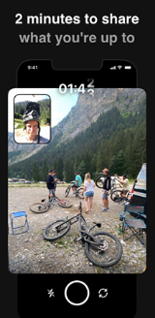
各種社交媒體(Social media) 百花齊放與侷限性 – BeReal 厭倦了裝模作樣嗎 ? BeReal 跟你玩真的！
How to “Be Real “ on Social Media
社群軟體新玩法- BeReal 厭倦了裝模作樣嗎 ? BeReal 跟你玩真的！
每個人都認為社群媒體已成為現代社會的一個普遍要素。不幸的是，這意味了呈現自我完美形象的壓力
下也成了同樣重要的一部分。很多社群媒體應用程式紛紛讓完美形象的呈現，幾乎成為可能(Many
social media apps make the presentation of perfection almost possible)。像是Snapchat、臉書及IG等大型社群媒
體應用程式，無不提供多款濾鏡(offer many filters)。讓使用者透過直接調整背景，甚至調整自己，來改變自
己的相片。
不過，許多人已經對這種一貫作法感到厭倦，因而想尋求一點更誠實可信的東西( However, many are tired of
this old routine and looking for something more honest.)。而解決答也許能在 BeReal找到。BeReal 是一種新型態的社
群媒體應用程式，提出了一些可能的解法。
近期App Store出現了一款相當「做自己」的爆紅社群APP，來自法國的社群軟體「BeReal」強調真實、
沒有包裝的互動，所有照片都出自內建鏡頭，不允許使用濾鏡或後製修圖等打破規則的 5 大新玩法，受到大量
歐美年輕人的喜愛，從2022年初至今用戶數量暴增了315%，下載更超越TikTok 。
這個應用程式達成這一點的做法，就是拿掉修改照片的功能。BeReal 根本沒有照片濾鏡! 此外，它只給使用者一小
段時間拍照及上傳。不僅如此，它也可能讓你措手不及，完全不給你任何準備時間。
Notes:
你還在玩 IG、TikTok 嗎？看膩了千篇一律套用濾鏡的網美照？現在社群軟體推陳出新，如果沒有刺激年輕人的新元素，很快就會被取代，
近期App Store出現了一款相當「做自己」的爆紅社群APP，來自法國的社群軟體「BeReal」強調真實、沒有包裝的互動，所有照片都出自內建鏡頭，
不允許使用濾鏡或後製修圖等打破規則的 5 大新玩法，受到大量歐美年輕人的喜愛，從2022年初至今用戶數量暴增了315%，下載更超越TikTok，
成功奪下全美 App Store 榜首。想要跟著上歐美年輕人的腳步，快來認識「BeReal」如何跟你玩真的吧？
BeReal為何會受到歡迎呢？現今社群軟體多以視覺導向，網紅、網帥們急於炫耀、包裝自己，呈現不食人間煙火的美好生活，容易使人產生「社群焦慮」，
強調主打真實、無包裝的社群軟體「BeReal」於 2020 年推出，爆紅最大關鍵在於它反其道而行，有別於經過後製、修圖的精美照片，
BeReal主打不能修圖、沒有濾鏡，能捕捉使用者最真實的狀態，迅速成為崇尚自我的年輕用戶心頭喜，根據外媒報導，創下單週 170 萬人次下載，近期更獲得全美 App Store 冠軍寶座。

Slide 34
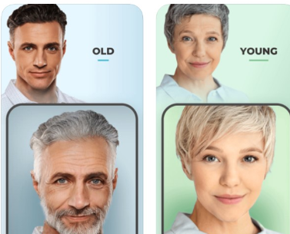
各種社交媒體(Social media) 百花齊放與侷限性 – FaceApp (0622.20) FaceApp gender swap filter goes viral in Vietnam FaceApp 性別交換過濾器在越南瘋傳
FaceApp and its risks
FaceApp 是一款俄羅斯智能手機應用程序，允許用戶使用化妝、髮型設計和背景等各種工具美化自己的自拍照或照片。
FaceApp is a Russian smartphone application that allows users to beautify their selfies or photos with various tools, such as makeup, hair styling, and backgrounds.
好奇的用戶甚至可以通過在過濾器上應用性別交換或年齡過濾器來將自己想像成異性、年長或年輕，從而獲得樂趣。
Curious users can even have fun by applying gender swap or age filters on their filters to picture themselves as being the opposite gender, older, or younger.
儘管該應用程序具有各種增強用戶照片的功能，但它還是引發了對用戶隱私的一些擔憂。 就像任何下載量很高的應用程序一樣，有些人想知道上傳的照片是否會僅在應用程序本身內使用，還是與第三方共享並重新用於其他目的，例如身份盜竊或冒充。
這些問題還沒有明確的答案，但我們知道沒有任何應用程序是沒有風險的，尤其是具有病毒潛力的免費服務。 畢竟，我們經常會放棄一些個人數據來換取免費使用某些東西。
不可否認，照片編輯應用程序及其美化功能可以給您的照片帶來重大升級，特別是如果您不熟悉 Photoshop。這些應用程序易於下載且用戶友好。
Notes:
你還在玩 IG、TikTok 嗎？看膩了千篇一律套用濾鏡的網美照？現在社群軟體推陳出新，如果沒有刺激年輕人的新元素，很快就會被取代，
近期App Store出現了一款相當「做自己」的爆紅社群APP，來自法國的社群軟體「BeReal」強調真實、沒有包裝的互動，所有照片都出自內建鏡頭，
不允許使用濾鏡或後製修圖等打破規則的 5 大新玩法，受到大量歐美年輕人的喜愛，從2022年初至今用戶數量暴增了315%，下載更超越TikTok，
成功奪下全美 App Store 榜首。想要跟著上歐美年輕人的腳步，快來認識「BeReal」如何跟你玩真的吧？
BeReal為何會受到歡迎呢？現今社群軟體多以視覺導向，網紅、網帥們急於炫耀、包裝自己，呈現不食人間煙火的美好生活，容易使人產生「社群焦慮」，
強調主打真實、無包裝的社群軟體「BeReal」於 2020 年推出，爆紅最大關鍵在於它反其道而行，有別於經過後製、修圖的精美照片，
BeReal主打不能修圖、沒有濾鏡，能捕捉使用者最真實的狀態，迅速成為崇尚自我的年輕用戶心頭喜，根據外媒報導，創下單週 170 萬人次下載，近期更獲得全美 App Store 冠軍寶座。

Slide 35

啟示之二 : Going viral through social media 通過社交媒體病毒式傳播。社交媒體改變了生活，改變了我們與朋友、家人、社群和企業的互動方式。它還引入了更快、更有效的消費新聞和其他類型資訊的方式。

Slide 36

圓點女王：草間彌生 (くさまやよい )衝破困境，豔麗綻放的當代前衛藝術家
This colorful artist has overcome many challenges
她的確讓人印象，一頭鮮艷的紅色假髪，圓點圗案的服裝，還有最重要的是，她一貫特異吸睛的藝術作品。
從小時候，家人並不支持她的藝術喜好，其母不只一次搶走她的素描，將之撕毀。
1958年，打包一些畫作，前往NY，為維持生計，得吃垃圾桶裡找到的殘羹剩飯，後來作品獲如潮佳評，並沒有得到自己渴望的那種成功。(Her work received good reviews, but The success she craved escaped her.)
1973年，消沈沮喪的返日，最後在一家精神病院，那裏的醫生對藝術療法感興趣，終於有了安頓。
知名度主要拜 IG所賜，用戶得以拍下草間作品，或站在其作品前自拍(selfie)，或由鏡子反射出重重影像的鏡屋前自拍。
(0830.24) IG濾鏡將消失？Meta Spark宣布停運，IG、FB濾鏡下架、最後使用期限到「這天」
Notes:
在中國大陸較廣泛的稱呼為即時電報，因為Instagram的名稱取自「即時」：instant）與「電報」（語：telegram）兩個單字的結合。創始人聲稱靈感來自於即時成像相機，且認為人與人之間的相片分享「就像用電線傳遞電報訊息」，
2020年8月，推出Instagram Reels（連續短片）功能搶攻短影片市場。現在使用者可以在Instagram上直接拍攝、編輯和發佈15秒長的影片。其功能與抖音相似]。「self」+「-ie」澳洲這個英語系國家特別習慣用「-ie」當字尾
くさまやよい
"photograph taken by pointing the camera at oneself," by 2005, said to be in use by 2002, from self + -ie.

Slide 37
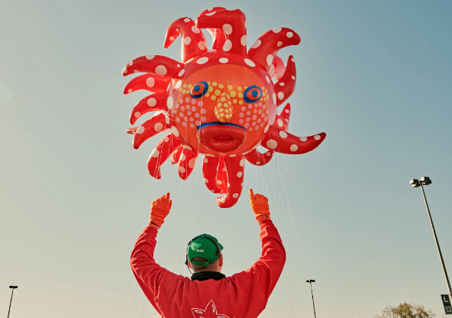
圓點女王：草間彌生 (くさまやよい )衝破困境，豔麗綻放的當代前衛藝術家
This colorful artist has overcome many challenges
2019年3月，在日本的一家精神病院，一位婆婆安靜地獨自過完了自己90歲的生日。 她極少外出，也很少會見客人，不會使用電腦和手機，過著與世隔絕的日子。
在過去的2018年，她的一幅作品以接近 2億美元的拍賣成交額，連續第四年成為全世界最貴的藝術家。
有人說，她畫的不就是波點嘛！你別管，她就是有這樣不可估量的藝術價值和強烈的個人特色。
你應該猜到了，今天要說的就是，「怪婆婆」，被譽為「藝術后」、 「世界上最貴的精神病人」、 「日本國寶級畫家」，日本的草間彌生。
https://youtu.be/GBp8G7vZ52w
(201202) 紐約時報新視界：圓點女王Everything's Coming Up Kusama, Including a Macy's Balloon

Slide 38
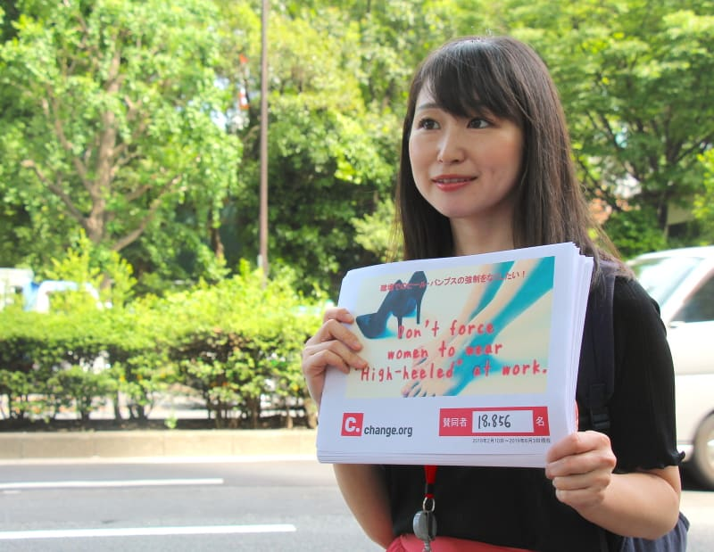
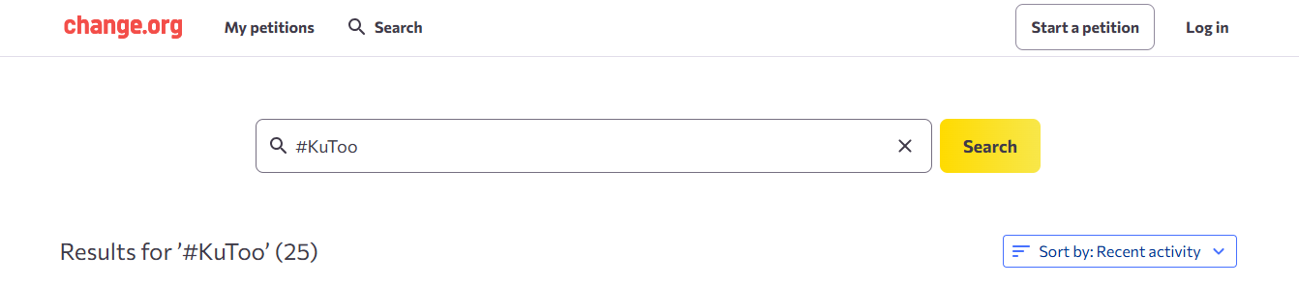
(0609.19) 日女星推 #KuToo運動 愈來愈多企業脫掉高跟鞋 KuToo: Women in Japan are fighting for the right to wear flats ; 「職場でのハイヒール強制なくして」 1万8千筆の署名を厚生労働省に提出
Submitted 18,000 signatures to the Ministry of Health, Labor and Welfare “No forced high heels at work''
The petition was started by Yumi Ishikawa(石川優實), who says she was made to wear high heels while working at a funeral parlor, the BBC reports. She took to Twitter to vent about being forced to wear heels, and her tweets struck a chord(產生共鳴)and went viral.
日本寫真女星石川優實發起拒絕「被穿」高跟鞋運動，2月設置一個連署網站，把日文鞋子（kutsu）（くつ）跟痛苦（kutsuu）（くつう）諧音連結，推動日本的 #KuToo活動，到 2日共獲近1.9萬名網友連署相挺，石川3日把連署結果送進日本政府厚生勞動省雇用機會平等課。
石川優實發起的「#KuToo」連署活動，主要是在國際知名的線上請願平台 Change.org 上進行。
似曾相識？ #MeToo
「#MeToo」運動最初確實是在 Twitter 上廣泛傳播的，但它的影響力早已擴散到全球各大社交媒體平台。
Notes:
「職場でのハイヒール強制なくして」 (No more forcing people to wear high heels at work.”
職場しょくば ; 強制 きょうせい
厚生勞動大臣根本匠周三在眾議院委員會議上回應稱，社會普遍認為女性在職場穿高跟鞋「有必要而恰當」，在「符合社會觀念與業務所需的範圍內」並無不妥，但若僱主在非必要情况下強制女職員穿高跟鞋，例如女職員足部已受傷的情况下，則可被視為職權騷擾。

Slide 39
(0624.23)台灣性騷風暴借鏡／全球#MeToo如何興起、爭議在哪？
台灣 #MeToo運動如野火燎原，許多受害者挺身而出，述說自己被性騷擾的經驗，連《CNN》和《華爾街日報》等外媒，都專文報導台灣的#MeToo運動。以下，《遠見》整理各國#MeToo運動的成形與發展。
#MeToo運動是怎麼開始的？
運動最早追溯到2006年，人權專家伯克（Tarana Burke）在社群媒體Myspace用me too（我也是）一詞，提高人們對女性所受暴力和虐待的認識。
2017年10月，me too運動風起雲湧，《紐約時報》發表文章，揭露數十年來，美國影視大亨溫斯坦（Harvey Weinstein）的性騷擾惡行。撰文的兩名記者坎托爾（Jodi Kantor）和圖伊（Megan Twohey），報導獲得新聞界最高榮譽普立茲獎的公共服務獎，甚至被好萊塢拍成電影《她有話要說》（She Said）。
接著，在美國演員米蘭諾（Alyssa Milano）號召下，許多女性在社群媒體上以hashtag #MeToo 分享她們遭到不當對待的經歷。第一天，MeToo的hashtag在推特上就被使用超過20萬次，第二天更超過50萬次。#MeToo運動在超過85個國家和地區成為熱門關鍵字，並以不同語言在社群上出現。
#MeToo運動後發生什麼事？
2020年，溫斯坦的性侵案被判有罪，將服刑23年。
#MeToo運動顯示，針對婦女的性暴力是一項全球性議題，英國女性主義作家貝茨（Laura Bates）說：「任何事都不會改變，直到我們承認問題是出在社會制度上，而非女性本身。」

Slide 40
(0624.23)台灣性騷風暴借鏡／全球#MeToo如何興起、爭議在哪？ #MeToo 只能用推特嗎？
使用 #MeToo 不僅限於推特，還可以在其他社交媒體平臺上使用，包括但不限於以下幾種： Facebook 、 Instagram、TikTok、 Youtube、 LinkedIn
Facebook allows the use of hashtags. You can use hashtags in various places, such as posts, comments, groups, and pages.
Facebook 允許使用主題標籤 您可以在各種地方使用主題標籤，例如貼文、留言、群組和頁面。
Posting(貼文): Add a hashtag (like #MeToo) to the text, photo, or video description in your posts.
你發佈的文字、圖片或視頻描述中加上標籤（如 #MeToo）。
Comments(留言): You can also use hashtags when commenting on someone else's post.
在評論他人帖子時，也可以使用標籤。
Facebook Stories: Hashtags can be added to your stories to enhance interaction with viewers.
可以在故事中添加標籤，增強與觀眾的互動性。
Search Feature(搜索功能): By typing a hashtag (such as #MeToo) into Facebook's search bar, you can view all public posts related to that hashtag.
在 Facebook 搜索欄中輸入標籤（如 #MeToo），你可以看到所有與該標籤相關的公共帖子。
When using hashtags, ensure your privacy settings align with your intentions. For instance, if you want your hashtagged post to reach a wider audience, make sure to set the post's visibility to "Public."Facebook
Notes:
除了 #MeToo 這個全球性的社會運動 hashtag 之外，還有許多著名的 hashtag 被用來推動社會議題和倡導變革。以下是一些與社會運動、性別平等、種族正義等相關的知名 hashtag：
#BlackLivesMatter
源自美國，2013年開始流行，強調抗議針對非裔美國人的警察暴力和系統性種族歧視，隨後成為全球範圍內的種族正義運動。
#FridaysForFuture
由環保活動家 Greta Thunberg 發起，鼓勵年輕人和全球公眾在週五走上街頭，呼籲各國政府采取緊急措施應對氣候變化。
這些社會運動並未「事過境遷」，而是以不同形式延續。許多運動從社交媒體的話題轉向法律、政策和文化層面的長期變革。有些運動可能不再如初期那樣引起全球性高潮，但它們的理念和目標依然在推動著持續的社會進步。

Slide 41
(0701.23) 報導Me Too風暴 尋求正向改變 (0115.20) #MeToo gave women a voice but solutions still missing: novelist Adichie
(Reuters) - The #MeToo movement may have given women’s rights a boost but the drive for gender equality still takes “two steps forward, and one step backwards,” Nigerian novelist and activist Chimamanda Ngozi Adichie told Reuters on Monday.
Adichie, whose TED talk, ‘We Should All Be Feminists,’ inspired a Beyonce song and a Christian Dior T-shirt collection, said women may be making strides in the workplace and public life, but still bear the lion’s share of domestic work.
世界新聞媒體年會( World News Media Congress）舉行期間，台灣正在Me Too暴風圈內，來台外國媒體關注。法國女權組織 Les Glorieuses電子報Impact編輯Megan Clement說，美國、歐洲媒體和台灣一樣，在Me Too運動報導過於專注於個人，討論抵制，什麼都不會改變。
編輯高峰會的主持人、新加坡海峽時報中南半島分社社長陳慧儀說，她對性別報導的定義是「請戴上你的性別濾鏡」 。
The Gender Beat發起人Eliza Anyangwe表示，台灣Me Too運動正如火如荼，本次議程真是天時地利人和。她說，Me Too是橫跨全球的社會現象，性別暴力、家庭暴力等只是其中一個面向，在做報導的時候，媒體務必「把性別濾鏡戴上」("put on the gender filter")，不只報導發生了什麼，更應探究背後的成因，未來能怎麼做。
與談人Megan Clement表示，這些年來法國、美國、英國、澳洲對Me Too的報導專注「誰對誰做了什麼」、「父權主義」等，報導內容偏重個體。記者要追問的是結構性問題，有什麼機制可以修正？關於辦公室文化、防治機構、伸張正義的系統是否完善？
#MeToo 運動在推動性別平等和打擊性騷擾方面取得了重大進展，但也引發了關於政治正確性的討論。
Notes:
揭示根本原因：性別濾鏡意味著媒體在報導時需要考慮性別因素，並探究問題背後的成因，而不僅僅是表面現象。
通過分析和理解性別在特定事件中的角色，媒體可以揭示出為什麼性別暴力或歧視會發生，以及這種情況如何被社會結構、文化規範和權力不平等所維繫。

Slide 42


南韓樂團HYUKOH主唱吳赫與妻子黃智敏，在台灣斑馬線拍婚紗照。圖／截自hyukohtw IG
啟示之三 : 網美最愛咖啡館，IG 瘋曬照 咖啡館夯改裝
Instagrammable Cafes
Doing it for the Gram (註2)
五月天阿信就常常在自己的IG與粉絲互動
Instagram 就像一個個人的視覺日記。透過照片和影片，我們可以把生活中的美好時刻記錄下來，例如：探索新事物、 紀念特殊時刻、展現個人風格。
Instagram 專注於視覺美學和主題探索，相較之下，臉書的打卡功能，更偏重於社交連結和事件紀錄。
註2 “Doing it for the Gram” is a phrase that refers to performing an action specifically to post it on Instagram. The
term “Gram” is short for Instagram, a popular social media platform where users share photos and videos.
“Doing it for the Gram”是一個短語，指的是專門為了將其發佈到 Instagram 上而執行的操作。 「Gram」一詞
是 Instagram 的縮寫，Instagram 是一個流行的社交媒體平台，用戶可以在其中分享照片和影片。
Notes:
南韓男團BTS 成員j-hope在IG上秀出台灣街景，也不是台北一○一大樓的信義計畫區，而是密密麻麻的舊樓房。

Slide 43
啟示之四 : ，隨著 AI 技術日益廣泛應用，其潛在的濫用風險也日益受到關注，例如深度偽造、隱私侵犯、自動化詐騙與演算法偏見等問題，這些皆可能動搖電子商務的信任基礎與整體誠信。

Slide 44
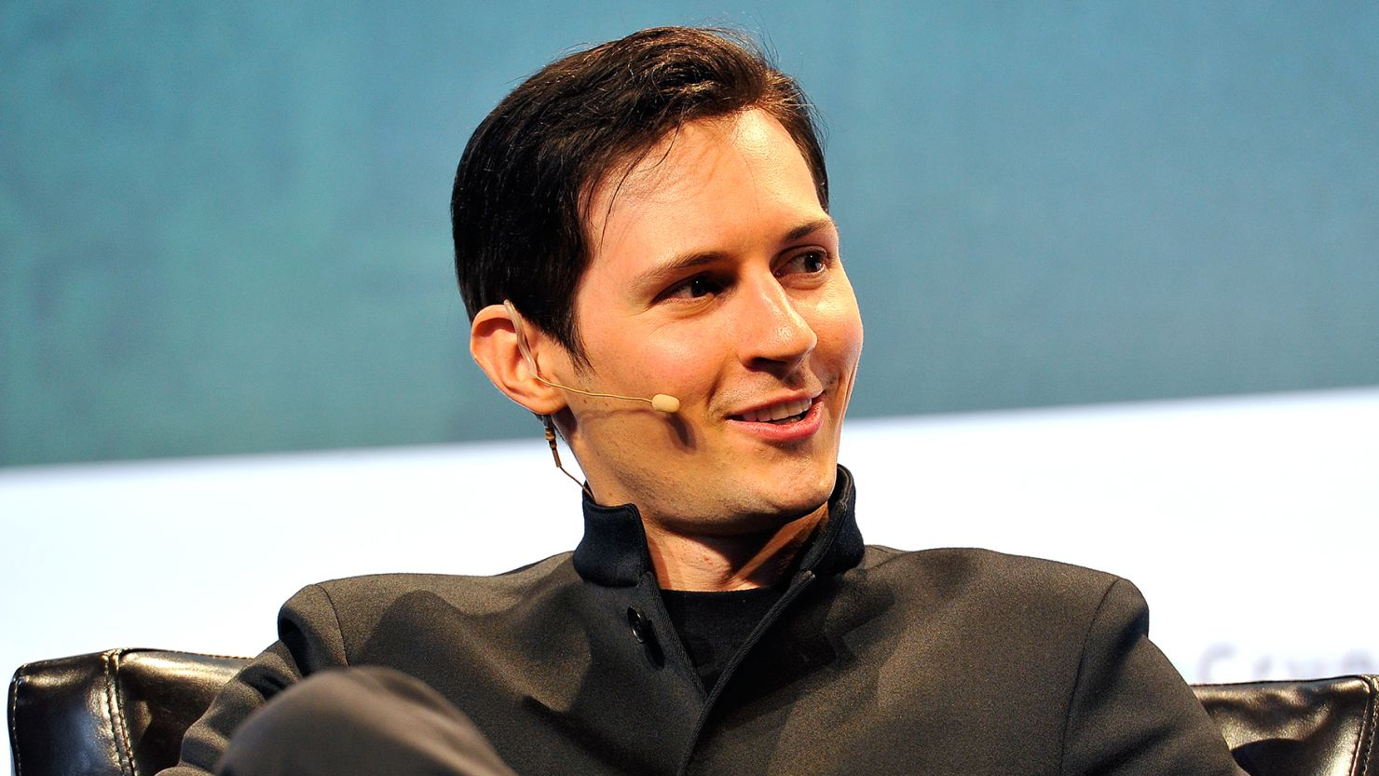
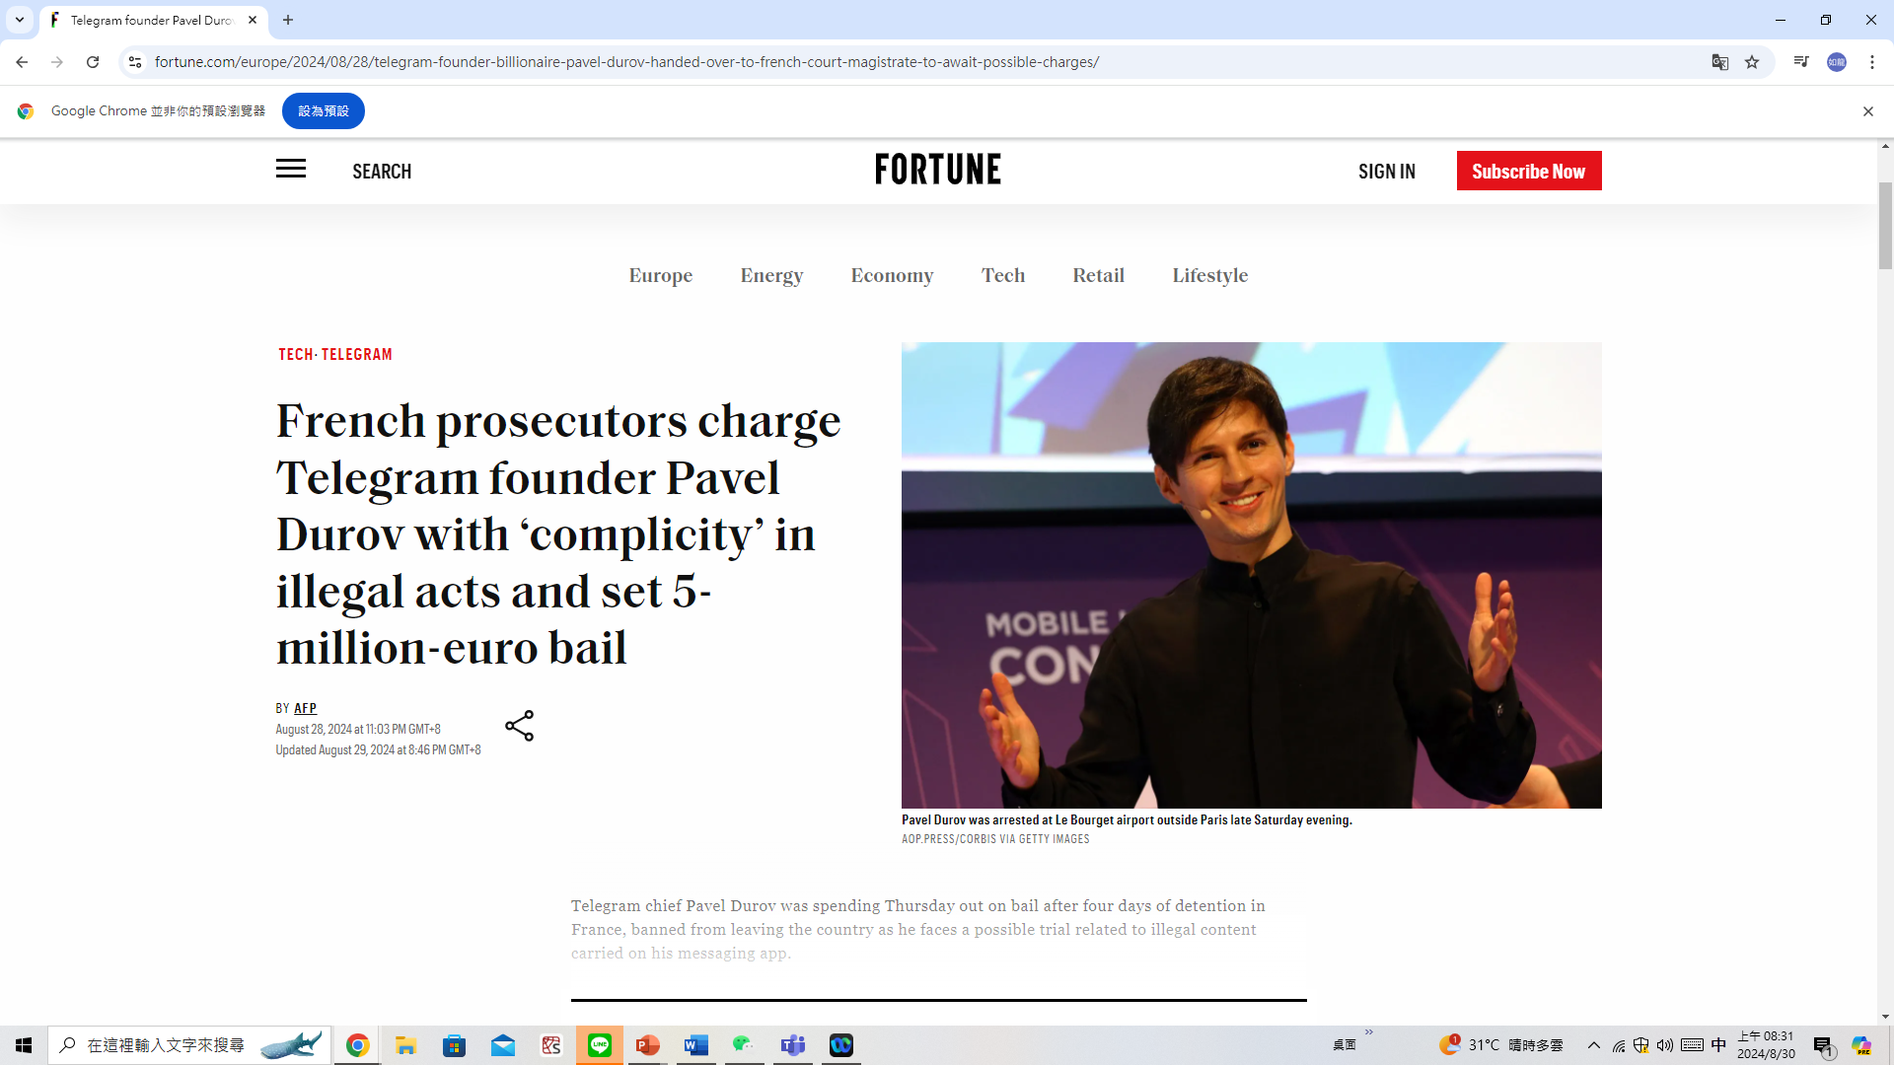
(0830.24) Telegram創辦人遭法起訴 1.8億交保。Telegram founder Pavel Durov under formal investigation with bail set at $5.56 million, prosecutor says .化外之人 之 一
Durov speaking at an event in California in 2015.
Pavel Durov was arrested at Le Bourget airport outside Paris late Saturday evening in 2024.
法國檢方廿八日起訴社群媒體Telegram（TG）卅九歲創辦人度洛夫(Durov )，理由是他未阻止該程式出現的非法活動及犯罪行為。法官准許Durov以五百萬歐元（約台幣1.8億元）交保，但須一周到警局報到兩次並禁止出境。
Durov廿八日晚間繳交保釋金後，著黑衣並戴墨鏡步出巴黎法院，在保鑣接應下搭一輛等候許久的汽車離開。他並對其律師表達感謝。
紐約時報指出，此案是要社群平台最高主管為用戶行為負責的罕見案例，將加劇對科技公司在網路言論、隱私和安全等角色與責任範圍的論辯。
巴黎檢方指控，TG「幾乎完全不甩」執法部門提出的配合調查要求。不只法國，比利時和其他歐洲國家司法單位也有相同看法。
本案加劇長久以來的論辯，亦即網路言論自由，還有科技公司有責任監管用戶在其平台的言論行為。歐盟等國家政府持續施壓這類公司，要求它們解決兒少安全、恐怖主義、假訊息及有害內容散播問題。
The formal investigation announced Wednesday evening does not imply guilt in the French legal system, but indicates that prosecutors believe there is enough of a case to merit a serious official investigation. He has not yet been formally charged.
週三晚上宣布的正式調查並不意味著法國法律體係有罪，但表明檢察官認為有足夠的案件值得進行認真的官方調查。他尚未受到正式指控。
Wednesday’s prosecutor’s office statement added that the French National Office for Minors has reported to the prosecutor’s office the “near absence of response” from Telegram to court requests concerning offenses that include trafficking, online hate speech, and pedophilia crimes.
週三檢察官辦公室的聲明補充說，法國國家未成年人辦公室已向檢察官辦公室報告稱，Telegram 對於涉及人口販運、網路仇恨言論和戀童癖犯罪等犯罪行為的法庭請求「幾乎沒有回應」。
Notes:
Facebook is by far and away the dominant social network in the United States in terms of adult Internet users who visit a social network at least once a month.
SOURCES: Based on data from eMarketer, 2018e, 2018f.
Full description: A bar graph shows number of monthly unique visitors of top social networks during the year 20 18. The graph shows the different social networks and the corresponding monthly active visitors count as follows. Facebook, 170 million. LinkedIn, 122 million. Instagram, 105 million. Snapchat, 85 million. Pinterest, 77 million. Twitter, 55 million. Tumblr, 20 million.
Top U.S. Social Network 2018; 2019 抖音TikTok異軍突起 (09.17.22) IG用戶轉向TikTok 曝2大關鍵釀用戶出走

Slide 45

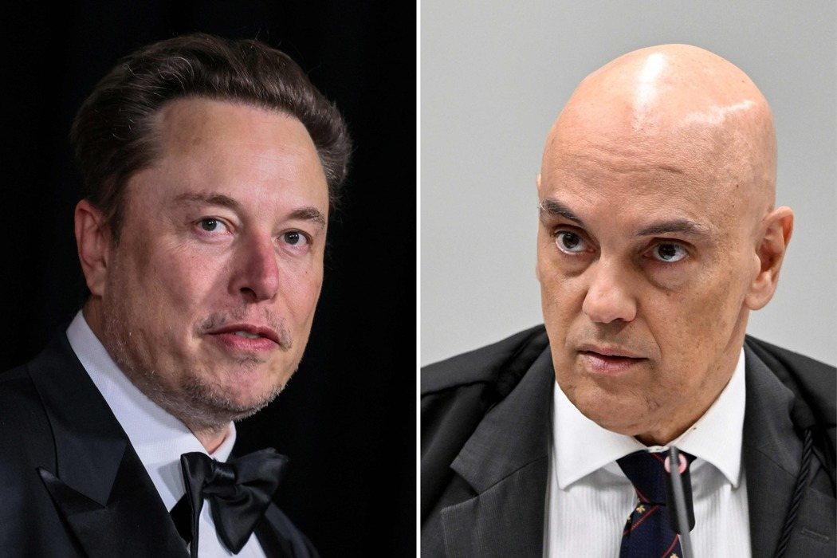
(0901.24) 對峙再升級！巴西最高法院下令全境封鎖X 控馬斯克蔑視其主權Musk‘s X banned in Brazil after disinformation row .化外之人？之二
巴西最高法院30日下令「立即徹底暫停」(“immediate and complete suspension“) 該社群媒體平台，直到該平台遵守所有法庭命令並支付現有罰款。
巴西最高法院大法官莫瑞斯（Alexandre de Moraes）表示，X拒絕遵守法例任命公司在巴西的法律代表，顯示 X老闆馬斯克對巴西主權的蔑視，決定暫停X在巴西的運作，直至X履行法例為止。
根據頒令，網路服務供應商及應用程式商店，要在5天內禁止民眾使用X服務。(Moraes法官給了蘋果和谷歌等公司五天的期限，要求他們將 X 從其應用程式商店中刪除，並阻止其在 iOS 和 Android 系統上使用。他補充說，使用 VPN（虛擬私人網路）等方式存取該平台的個人或企業可能會被罰款 R$50,000（6,700 英鎊）。
巴西總統魯拉受訪時回應，所有在巴西的投資人都受到巴西法律約束，不應冒犯巴西當局。
巴西最高法院與X的一系列爭端始於今年4月，當時Moraes調查前總統波索納洛支持者在網路散布假消息一事，曾要求 X將數十個涉嫌散佈假訊息的 X 帳號停權，但遭到X拒絕。
針對這一決定，X 所有者 Elon Musk 表示：「言論自由是民主的基石，而巴西一位未經選舉產生的偽法官正在出於政治目的摧毀它。」 "Free speech is the bedrock of democracy and an unelected pseudo-judge in Brazil is destroying it for political purposes.“
Brazil. X並不是第一家受到巴西當局壓力的社群媒體公司。去年，Telegram 因未能配合封鎖某些個人資料的請求而被暫時禁止。Meta 的訊息服務 Whatsapp 也因拒絕遵守警方索取用戶資料的要求而在 2015 年和 2016 年面臨臨時禁令。

Slide 46
啟示之五 : 「上網權」或「數位連結權」視為一項基本人權，因為這代表了獲取資訊和參與社會的基本能力。然而，將特定的「社群媒體平台」視為人權，則仍存在較大的爭議。
Notes:
將「上網權」或「數位連結權」視為一項基本人權，

Slide 47
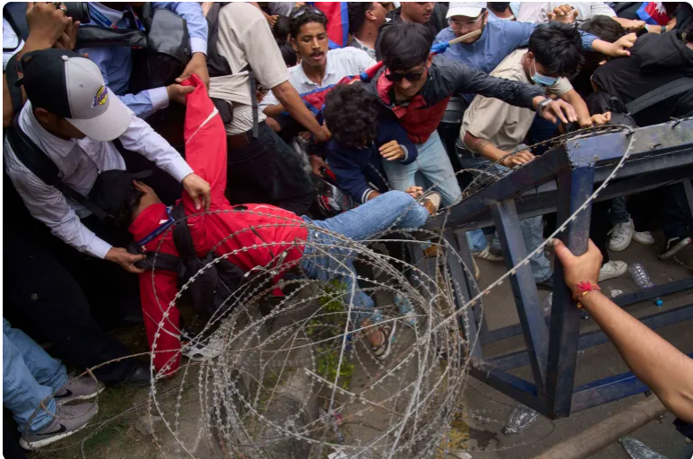
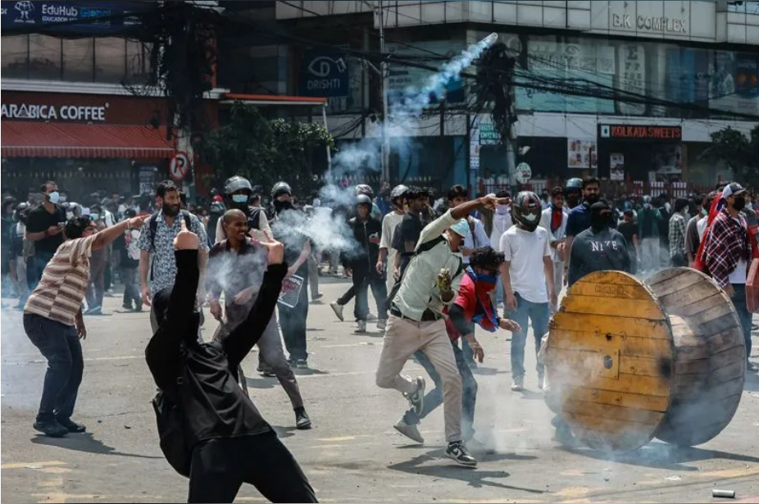
(0908.25) 尼泊爾青年抗議社群媒體禁令 警方驅離釀19死、100多人傷 Nepal Gen Z protests amid social media ban, clashes kill 19: All to know
A protester falls down during clashes with riot police outside the Parliament building in Kathmandu, Nepal, Monday, September 8, 2025
尼泊爾示威者和鎮暴警察8日在首都加德滿都的國會附近爆發衝突。
At least 19 people were killed and over 100 injured in clashes with security forces after thousands of young people in Nepal took to the streets on Monday to protest against corruption and a government ban on social media websites.
週一，尼泊爾數千名年輕人走上街頭抗議腐敗和政府對社群媒體網站的禁令，與安全部隊發生衝突，造成至少19人死亡，100多人受傷。
A curfew was imposed in parts of Kathmandu after protesters entered the Parliament building in the capital and faced off against the police.
抗議者進入首都議會大廈並與警方對峙後，加德滿都部分地區實施宵禁。
尼國政府上周決定封鎖臉書等多個社群平台，引發年輕人強烈不滿。尼泊爾3000萬人口約有9成使用網路。該國官員解釋，封鎖是因為平台未依規註冊，且政府打擊濫用行為，包括利用假帳號散播仇恨言論、假新聞及詐騙。
數以千計年輕人走上加德滿都街頭，揮舞國旗，高舉「打擊貪腐而非封鎖社群平台」、「解禁社群媒體」、「青年反貪腐」等標語。抗議籌畫者說，這是Z世代的示威，反映年輕世代對政府普遍的不滿與對政策的憤怒。一名抗議者說，這是尼泊爾新世代的抗爭。
Notes:
週一，尼泊爾數千名年輕人走上街頭抗議腐敗和政府對社群媒體網站的禁令，與安全部隊發生衝突，造成至少19人死亡，100多人受傷。抗議者進入首都議會大廈並與警方對峙後，加德滿都部分地區實施宵禁。

Slide 48
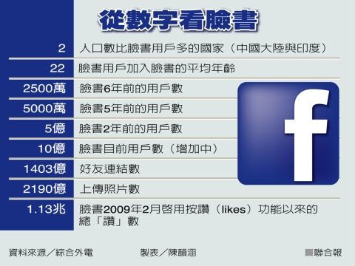
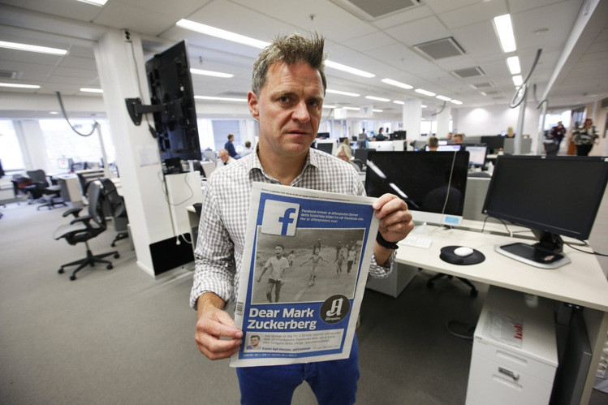

(0910.16)全球第三大國 挪威最大報晚郵報稱祖克柏為「世上權力最大的總編輯」 。唯我獨尊?
10.5. 2012
2016年10 億用戶數，2023 年增加到27億用戶數，2024年擁有約29.6億月活躍用戶，是全球最大的社交媒體平臺。
…
(0910.16) 晚郵報在頭版放上斗大的臉書標誌，社論題為「親愛的祖克柏」，痛批臉書刪除照片傷害民主，說臉書應該要分辨兒童裸照與經典戰爭照片的不同。(臉書對大眾傳播媒體確實扮演起仲裁者的角色? )
(0911.16) 越戰經典照 臉書解禁
全球最大社群網站 FB九日政策大轉彎，決定將 1972年越南女童潘氏金福裸身逃命的越戰經典照恢復張貼。這張觀者無不動容的照片曾獲普立茲獎，也被認為是影響美國人對越戰觀感的一張照片。

Slide 49
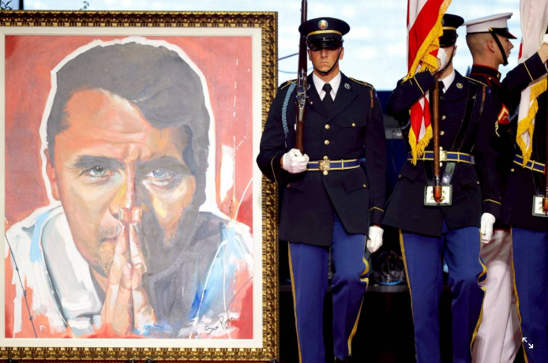
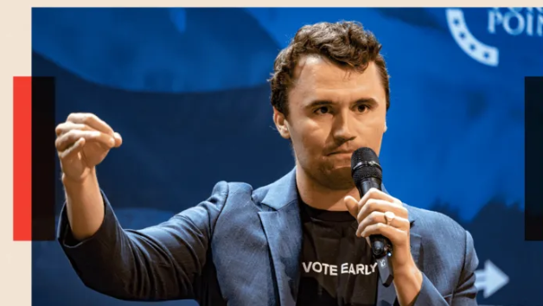
(0919.25) 查理·柯克槍擊案後，美國正處於危險的十字路口 Katty Kay: America is at a dangerous crossroads following the Charlie Kirk shooting
(0919.25) 川普形容亡友為「殉道烈士」：歷史將銘記柯克
Within days of Charlie Kirk‘s death, the country’s political camps had already retreated to opposing narratives.
查理·柯克去世僅幾天后，美國國內的各政治陣營就各自回到各自的立場，繼續相互爭論。
美軍駐守柯克肖像。
It has been a brutal week in America and I'm not the only one wondering whether the country can pull itself out of this spiral of hatred and violence.
After one of the most searing assassinations in US history, the governor of Utah pleaded for Americans to turn down the political temperature.
美國本週經歷了殘酷的一週。許多人開始質疑，國家是否能擺脫仇恨與暴力的惡性循環。
美國近年在美國歷史上最震撼的政治暗殺事件之一發生後，猶他州州長呼籲民眾降低政治對立。但自查理·柯克（Charlie Kirk）遇刺身亡以來，受訪者普遍不認為美國會選擇這條道路 — 至少短期內不會。
歷史充滿了在悲劇發生後未能團結的例子。
After Charlie Kirk was killed, he urged Americans to "log off, turn off, touch grass, hug a family member, go out and do good in the community".
在柯克遇刺後，斯賓塞·柯克斯（Spencer Cox）呼籲美國人「登出網路、關掉螢幕，觸摸草地，擁抱家人，走出去，為社區做好事」 。
'This is like a bad marriage’ 「這就像一段破裂的婚姻」
「 更有用的是專注在我們如何作為一個社會翻開新的一頁，因為這就像一段破裂的婚姻，而在破裂的婚姻中，互相指責只會讓彼此都輸。」(And like a bad marriage, you can only lose by pointing fingers.“ )

Slide 50
電子商務的簡介
電子商務的定義
電子商務就是透過電腦網路 (Computer Network) 來進行交易的行為。
商品可以是資訊或是實際的產品，而交易則可完全或部分透過網路來完成。

Slide 51
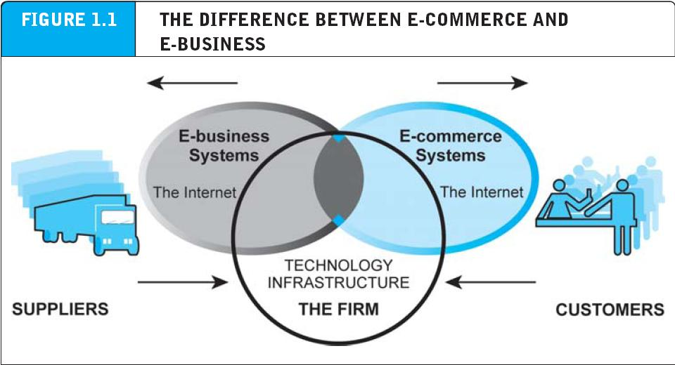
電子商務 與 電子化企業(The Difference between e-Commerce and e-business )
電子化企業系統
電子商務系統
電子化企業系統專注於企業內部資源的優化和管理，而電子商務系統則是企業與客戶之間的交易平台。兩者可以相輔相成，幫助企業全面提升營運效率和市場競爭力。
E-business applications turn into e-commerce precisely when an exchange of value occurs. ( 當價值交換發生時，電子化企業的應用立即明確地轉變成電子商務 )
Notes:
定義: 電子化企業系統通常指用來支持企業內部各種業務流程和管理功能的綜合性信息系統。這些系統涉及企業內部資源的規劃、管理和運營，旨在提高效率並優化企業的各項資源。

Slide 52
電子商務的定義
電子商務就是透過電腦網路 (Computer Network) 來進行交易的行為。
有三個重要的元素：產品、流程(processes) 與交易
「電子商務」的「電子」指的是科技 (Technology)，泛指電腦、網路、伺服器與相關的程式等；商務則為商業模式 (Business Model)，是指可以讓企業從中獲利的營運方法。
P.5 電子商務成為企業所不可或缺的顯學。電子商務（e-commerce） 已經成為企業不可或缺的重要學科和實踐領域 。以下細說其本質、沿革與特色 。

Slide 53
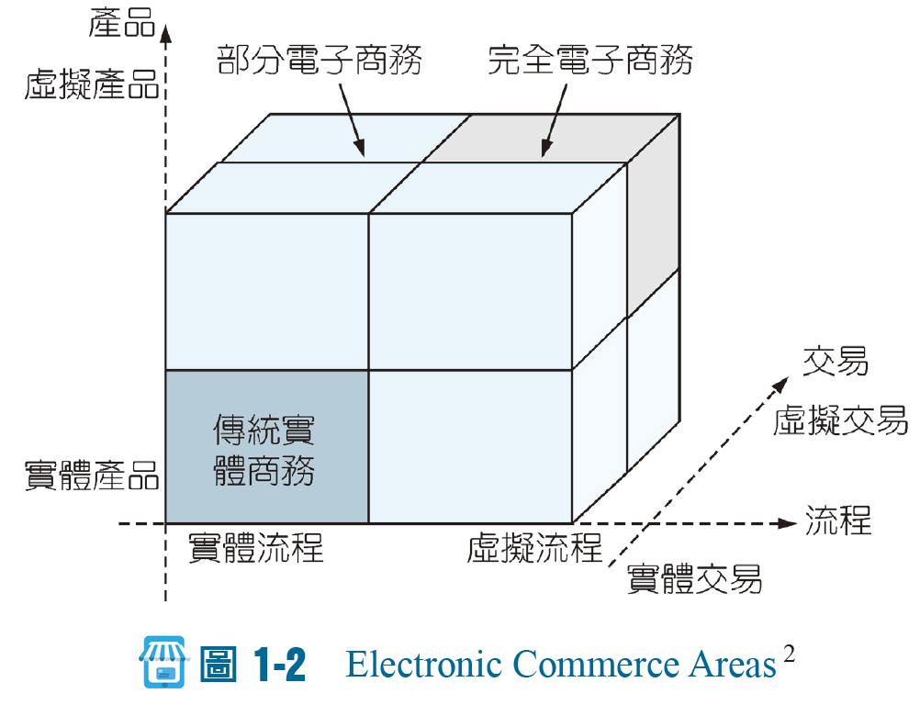
電子商務的簡介
Most of current electronic commerce applications and issues fall within the white areas of figure 1.2, dealing with one aspect on a particular axis, for example, setting up a web store, content digitization, electronic payments, online marketing, and so on.
當前大多數電子商務應用程式和問題都在圖 1.2中的淡白色區域內，處理特定軸上的的某一方面，例如，建立web商店、內容數位化、電子支付、線上行銷等等。
如上網購買搭葛瑪蘭客運(Kamalan Bus)，從台北到宜蘭。
課堂練習 : 買一送一(兩隻都偏光)！保証原廠寶麗來+送掛勾盒 ! 抗UV400+抗藍光+抗反射+防爆頂級偏光太陽眼鏡！通用型。促銷 $359
https://tw.bid.yahoo.com/item/100040611373
2³ = 8

Slide 54
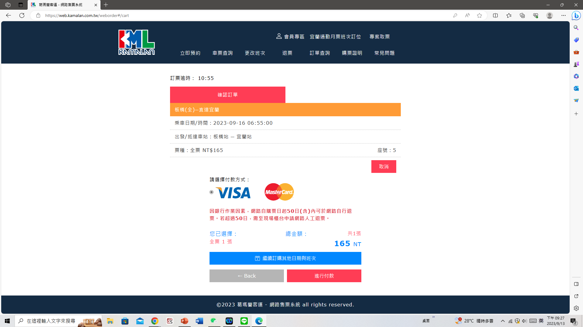
電子商務的簡介-虛擬產品、流程(processes) 與交易
上網購買搭葛瑪蘭客運(Kamalan Bus)，從台北到宜蘭。首先在首頁建立電子信箱和或行動電話，以及密碼並加入會員 ，選擇 搭乘車次、時間 ，畫座位後進行付款。為虛擬產品、流程(processes) 與交易。

Slide 55
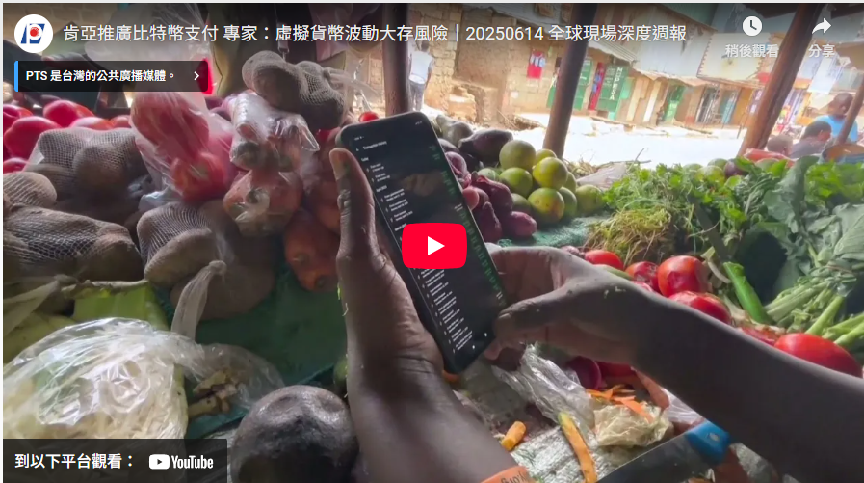
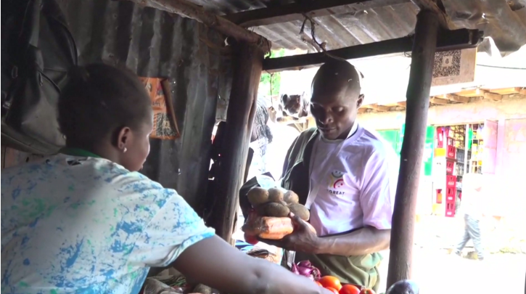
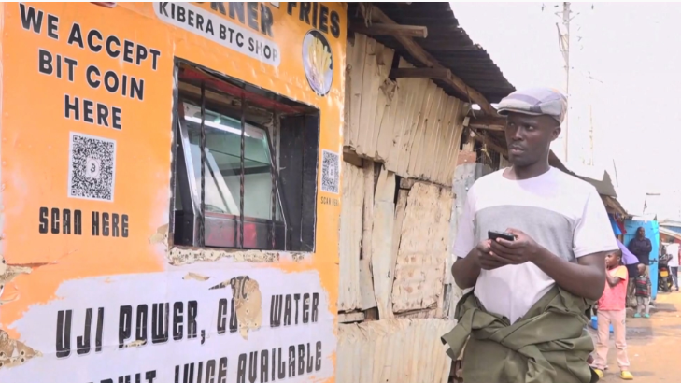
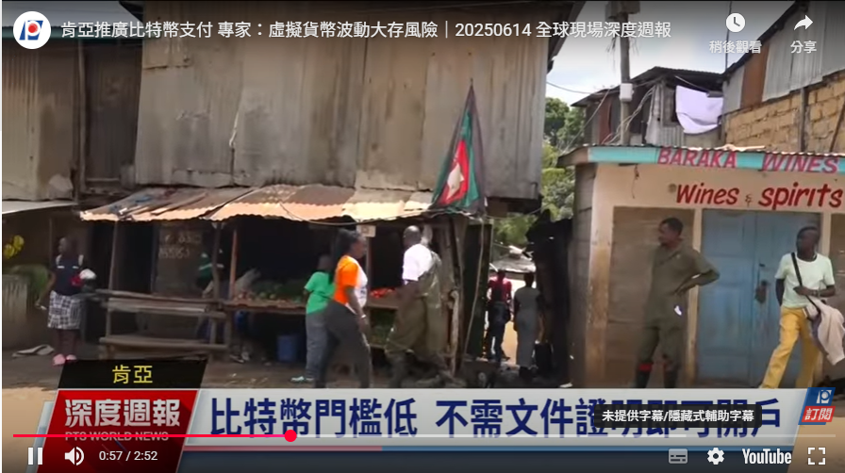
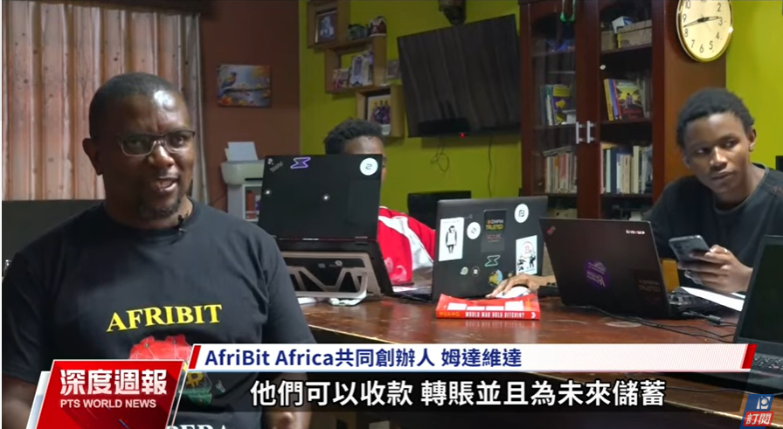
電子商務的簡介-實體產品、交易、虛擬流程(processes)
打開連結，手機掃一下，就能用比特幣錢包付款。東非國家肯亞的首都奈洛比，有著世界上第4大的貧民窟奈洛比的「基貝拉（Kibera）」，這裡的清運工收到的薪資也是以比特幣計價。
根據美聯社報導，在吉比拉的西蘇威托區，目前約有200人使用比特幣錢，就連市場的攤販也貼著大大的QR Code，鼓勵民眾使用行動掃碼支付。
清運工奧內斯馬斯表示，「我使用比特幣大約1年半了，自從我知道比特幣以來，它真的很棒，這是第1點；第2點是它替我省去口袋裡裝大把現金的必要，如果你拿著現金，就很容易變成小偷的目標，這樣就會影響到你的生命安全，而且很好用，只要掃一下就可以買任何東西。」
根據AfriBit Africa的觀察，肯亞的年輕世代對新科技的接受度很高，而有了比特幣，這裡的民眾再也不需要提供任何文件來開戶。
AfriBit Africa共同創辦人姆達維達指出，「許多時候，吉比拉的居民沒有機會透過儲蓄來保障自己的生活，因為他們被排除在主要金融系統之外，就很難融入任何的主流金融體系。比特幣受到許多人認可，而且門檻很低，也不需要任何文件證明，只要花個2分鐘就能開戶，他們可以收款、轉帳並且為未來儲蓄，基本上他們就是自己的銀行，沒有人可以控制這些錢，這為他們的財務自由奠定基礎。」
根據AfriBit Africa估計，他們已經讓1萬美元、約台幣30萬元的比特幣在基貝拉流通，而比特幣價值的可能攀升，對當地居民來說也是使用的誘因。但也有專家說，如果他們的資產通通都是比特幣，而將這種波動起伏大的虛擬貨幣，帶入這樣脆弱的社區裡，將存在很高的風險。
Notes:
印度：孟買（Mumbai）是世界上最大貧民窟「達哈維（Dharavi）」的所在地。
巴西：里約熱內盧的貧民窟叫做「Favela」，有數百個分布在山坡和城市邊緣。
世界上貧民窟（slums）非常多，並且在許多發展中國家持續擴張。根據聯合國人居署（UN-Habitat）的統計，全球約有超過 10億人（大約占全球人口的 1/8）生活在貧民窟中

Slide 56
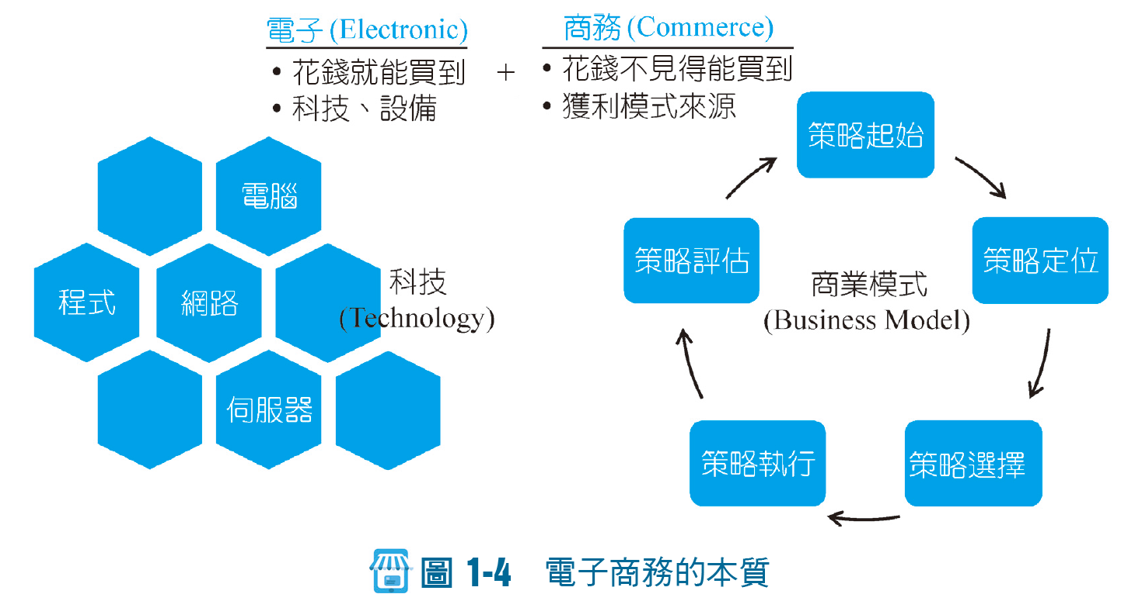
電子商務的本質
Notes:
在電子商務的領域，很多公司所依賴的「獲利模式來源的商務」指的是那些能夠產生穩定收入的商業模式或機會，例如流量獲取、數據資源、用戶忠誠度以及平台生態圈中的優勢地位。這些商務機會即使有錢也無法輕易購買，原因如下：

Slide 57
電子商務的本質 (續)
電子商務具有以下三個重要本質：
科技 (Technology)
電子商務需要透過科技的協助以完成商務的行為。
商業模式 (Business Model)
商業模式是電子商務的核心。
社會/社交/社群網絡 (Social Network)
網路是讓網友能容易進行溝通與聯繫，並匯聚成不同的網路社群，而產生彼此學習、溝通、分享消費經驗的地方。例
如五月天阿信就常常在自己的IG與粉絲互動。BTS（防彈少年團） 成員們經常在Twitter和 Weverse(註1)上與全球的粉絲互
動，分享照片、視頻、個人感想等內容。他們的互動範圍廣泛，包括回覆粉絲留言和參與粉絲活動。
(註1) Weverse是由韓國HYBE旗下公司WEVERSE COMPANY開發營運的全球粉絲社群平台，於2019年正式上線。透過
評論、直播、影音媒體等資訊內容使藝人與粉絲之間有更多的交流互動，並提供付費正式會員專屬內容。
社群 (Social) 就是人與人之間的關係。也可以把社群當作是人與人之間的連結，這些連結可能有：(1) 強弱的程度，(2) 發生的頻率， (3) 新增 (交朋友)，(4) 刪除 (斷交) 。
e.g. 免手續費券商以劫富濟貧的 Robinhood（羅賓漢）命名，打著「奪回華爾街超收的手續費」的口號，正確迎合了
當今社會貧富不均的氛圍，更凸顯傳統金融在定價以及交易制度的種種不合理。
Notes:
1. 音樂與歌詞的共鳴
BTS的音樂不僅具有強烈的節奏和旋律，還融入了不同的音樂風格，如嘻哈、R&B、電子音樂等，展現了音樂創新的多樣性。此外，BTS的歌詞深具情感和反思性，經常觸及年輕人面對的現實問題，如自我探索、心理健康、夢想追求和社會壓力，這些主題引發了全球年輕人的共鳴。他們的音樂並不局限於典型的「偶像」歌曲，反而注重內容的深度與意義。
3. 粉絲社群（ARMY）的強大支持
BTS與其粉絲「ARMY」之間的關係非常緊密。他們通過社交媒體與粉絲保持直接互動，這種親近感讓粉絲感覺到自己是團隊成長的一部分。此外，BTS經常表達對粉絲的感激，這種真誠的態度使他們建立了堅實的粉絲基礎。ARMY的全球影響力和忠誠度也使BTS的每一個專輯發布、演唱會或活動能夠迅速引發熱潮。
4. 社交媒體的強大影響力
BTS善於利用社交媒體，尤其是在推特、Instagram和YouTube上建立了龐大的粉絲群體。他們經常分享日常生活、練習片段以及幕後花絮，讓粉絲有機會看到更加真實的BTS。

Slide 58
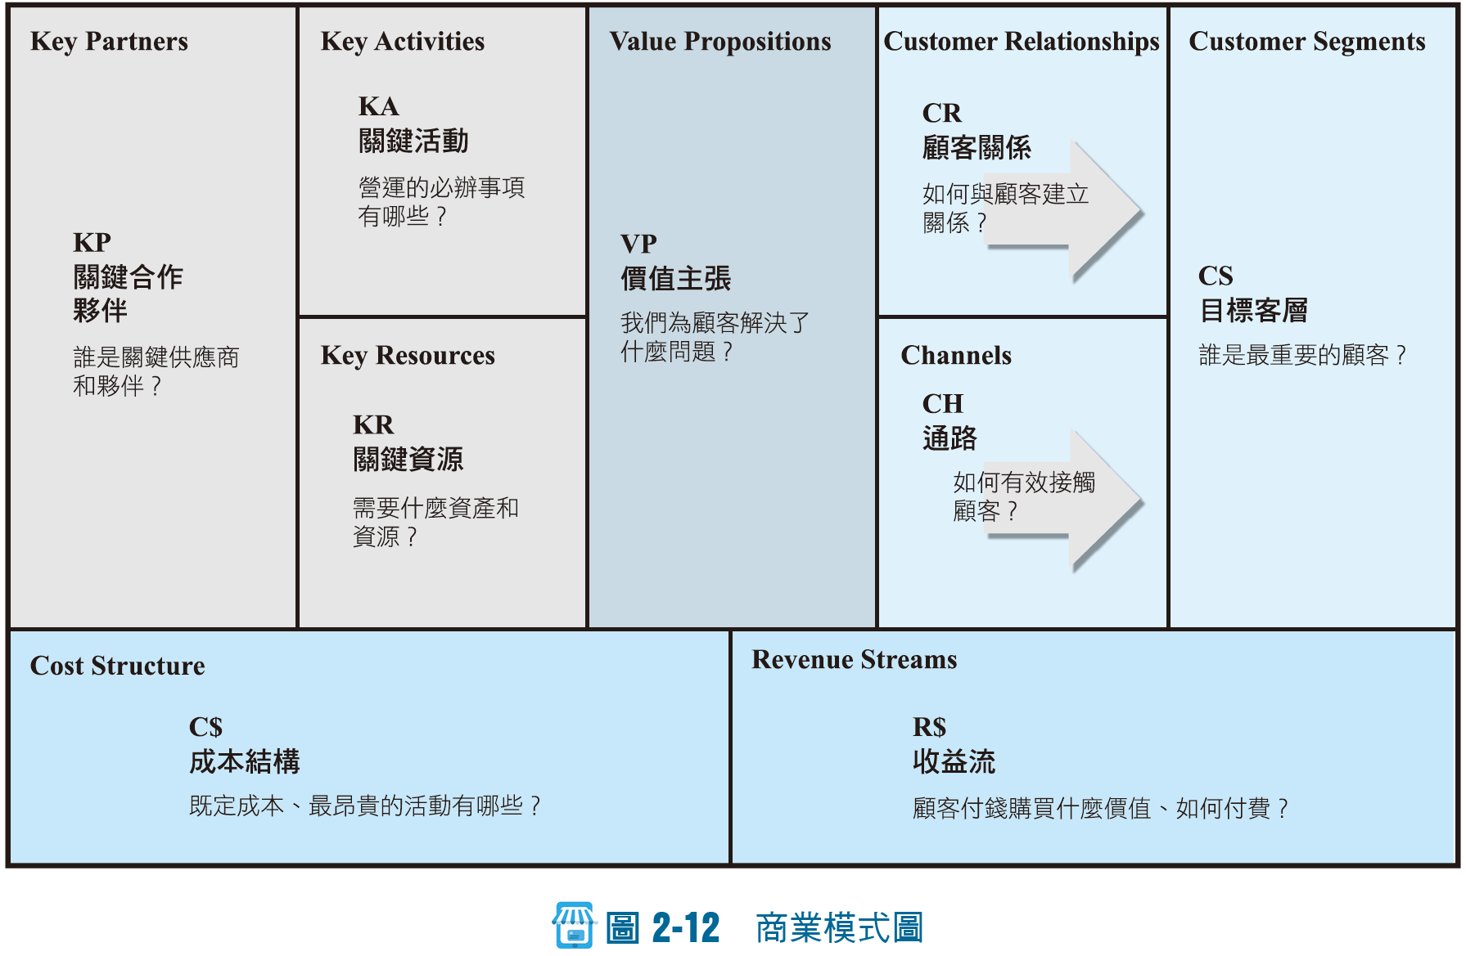
商業模式圖(Business Model Canvas)
過去的思維是由自己的核心能力出發，做自己專長的事，這是一種Inside out（由內而外）的思維，單一維度的競爭優勢沒有不好，只是很難脫離自己的結構慣性。山窮水盡。
但是如果從Outside in（由外而內）的角度來看， 跟客戶相關聯的節點都是我的市場，如果能彌補這些結構洞（Structural Holes）(註1)，企業的利基寬度就會增加， 也就是當企業的單一維度極大化之後 ，多維度的競爭就會產生相乘的效果， 柳暗花明。
商業模式圖是由獲利世代(Business Model generation )的作者及其團隊所提出，將商業模式透過九個要素，系統化地組合起來，並根據市場需求來解釋公司獲利邏輯的方法。
譬如 ， TSMC 的商業模式是提供基礎科技(Fundamental Technology)，站在半導體產業的中心。張忠謀表示，他回國於1987年在台灣設立台積電，開創晶圓代工商業模式，不會和客戶競爭，讓晶片設計者得以專注於設計晶片。
其他，另有兩個著名成功的商業模式。如 1. 訂閱模式（Subscription Model） Netflix作為全球知名的流媒體平台，使用訂閱模式來提供電影、電視節目和自製內容的無限觀看權。2. 平台經濟模式（Platform Economy Model）平台經濟模式是指企業通過搭建一個數字平台，將不同的供應方與需求方連接起來，從中賺取中介費或交易費， 如 Uber 、Airbnb 。
Notes:
藝術與繪畫領域：畫布
報導援引瞭解Open AI提議訂閱價格人士的消息稱，OpenAI可能很快向部分使用者收取使用高階LLM每月2000 美元的費用，目前還沒有最終確定價格，暗示這讓人「強烈懷疑最終價會不會這麼高。」
OpenAI預計兩週內推出Strawberry模型，訂閱費用可能提高到每月約台幣6500元
張忠謀指出，半導體的工時長、且在晶圓廠的無塵室的工作環境中必須穿著類似太空衣的工作服工作，很辛苦，台灣因為有優秀、高品質、敬業的工程師，且流動率低，台積電每年員工的離職率僅4%至5%；另外，台灣交通方便，台灣竹科、中科、南科等地可透過高鐵聯結，做很好的移動、聯結，甚至可通勤上下班，這是我們的優勢，其他國家很難做到。
張表示，反觀美國70、80年代離職率達15%至20%，而訓練工程師需要數年時間，「流動率超過10%以上，怎會能訓練出人才、有好成績？」。
若水的定位就是顧客的供應商。組成了 BIM（Building Information Modeling，建築資訊模型）團隊以及專門做 AI 標記的居家工作團隊。

Slide 59
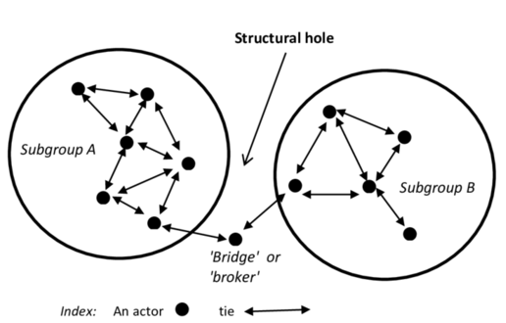
商業模式圖的基本概念
註1 : 在電子商務中，結構洞（Structural Holes）這個概念來自社會網絡理論，指的是在一個網絡中，兩個彼此之間沒有直接連接的群體或個體之間，出現的資訊或資源斷層。這個「洞」提供了機會，讓位於結構洞中的人或組織成為橋樑，從中獲取資訊或資源優勢。
商業模式圖中
中心概念是價值主張 (VP) :我們為顧客解決了什麼問題？
右半部 (CR、CH、CS) 強調產品或服務面對的客群與方式，也就是，關於此價值主張與目標客層 (CS)之間的接觸通路 (CH) 、顧客關係建立 (CR)
左半部 (KP、KA、KR) 則描述提供產品或服務的商業模式，包括完成此價值主張所需要的關鍵資源 (KR)、關鍵活動 (KA) 與關鍵合作夥伴 (KP)
下方 (C$、R$) 則是相關的成本結構 (C$) 與效益流 (R$)

Slide 60
商業模式圖(Business Model Canvas)
假設我們要創辦一家提供線上訂閱制健身教練服務的公司。 商業模式圖可能會是這樣：
1. 客戶區隔 (Customer Segments) | 目標客戶：生活忙碌、沒時間去健身房的上班族。 痛點：缺乏運動動力、不知道如何制定健身計畫、需要專業指導但預算有限。 年齡層：25-45歲，有穩定收入。
2. 價值主張 (Value Propositions) | 核心價值：提供個人化的線上健身計畫與教練指導，讓客戶隨時隨地都能運動，且費用比實體一對一教練便宜。 提供的服務：客製化的健身菜單、飲食建議、線上影片教學、即時問答。 獨特性：方便、彈性、價格合理，且能追蹤進度，提供個人化激勵。
3. 通路 (Channels) | 如何接觸客戶：透過社群媒體廣告（Instagram、Facebook）、健身網紅合作、Google 搜尋廣告。 如何傳遞服務：專屬的手機應用程式（App）。
4. 客戶關係 (Customer Relationships) | 關係類型：自動化服務結合個人化互動。 執行方式：App 自動推送每日計畫、系統化回饋進度；同時，客戶可以透過 App 內建的訊息功能與教練進行一對一問答。
5. 收益流 (Revenue Streams) | 主要收入：每月訂閱費。 附加收入：進階功能（如視訊一對一教練課）的額外收費。
6. 核心資源 (Key Resources) | 人力資源：專業的健身教練團隊、App 開發工程師、行銷人員。 技術資源：手機 App 平台、內容管理系統、數據分析後台。 智慧財產：專屬的健身計畫演算法、影片內容。
Notes:
藝術與繪畫領域：畫布
報導援引瞭解Open AI提議訂閱價格人士的消息稱，OpenAI可能很快向部分使用者收取使用高階LLM每月2000 美元的費用，目前還沒有最終確定價格，暗示這讓人「強烈懷疑最終價會不會這麼高。」
OpenAI預計兩週內推出Strawberry模型，訂閱費用可能提高到每月約台幣6500元
張忠謀指出，半導體的工時長、且在晶圓廠的無塵室的工作環境中必須穿著類似太空衣的工作服工作，很辛苦，台灣因為有優秀、高品質、敬業的工程師，且流動率低，台積電每年員工的離職率僅4%至5%；另外，台灣交通方便，台灣竹科、中科、南科等地可透過高鐵聯結，做很好的移動、聯結，甚至可通勤上下班，這是我們的優勢，其他國家很難做到。
張表示，反觀美國70、80年代離職率達15%至20%，而訓練工程師需要數年時間，「流動率超過10%以上，怎會能訓練出人才、有好成績？」。
若水的定位就是顧客的供應商。組成了 BIM（Building Information Modeling，建築資訊模型）團隊以及專門做 AI 標記的居家工作團隊。

Slide 61
商業模式圖(Business Model Canvas)
假設我們要創辦一家提供線上訂閱制健身教練服務的公司。 商業模式圖可能會是這樣：
7. 關鍵活動 (Key Activities) | 核心運作：開發與維護 App、內容製作（拍攝教學影片）、教練排班與訓練、行銷推廣。
8. 關鍵夥伴 (Key Partners) | 外部合作：健身器材品牌（可提供產品折扣給客戶）、營養師（提供專業飲食諮詢）、支付平台（處理訂閱金流）。
9. 成本結構 (Cost Structure) | 主要成本：人事費用（教練、工程師）、App 開發與維護成本、行銷與廣告費用、辦公室租金、設備費用。
透過這張圖，我們能清晰地看到，這個線上訂閱制健身教練服務的商業模式是如何運作的：
目標客戶是誰（忙碌的上班族）。
提供什麼價值（方便、個人化的線上指導）。
透過什麼管道（手機 App）傳遞。
如何賺錢（訂閱費）。
需要什麼資源（教練、工程師、App）。
會產生什麼成本（人事、行銷）。
這個範例讓我們能一目了然地理解，一個看似簡單的服務背後，其實有著複雜且環環相扣的商業邏輯。
Notes:
藝術與繪畫領域：畫布
報導援引瞭解Open AI提議訂閱價格人士的消息稱，OpenAI可能很快向部分使用者收取使用高階LLM每月2000 美元的費用，目前還沒有最終確定價格，暗示這讓人「強烈懷疑最終價會不會這麼高。」
OpenAI預計兩週內推出Strawberry模型，訂閱費用可能提高到每月約台幣6500元
張忠謀指出，半導體的工時長、且在晶圓廠的無塵室的工作環境中必須穿著類似太空衣的工作服工作，很辛苦，台灣因為有優秀、高品質、敬業的工程師，且流動率低，台積電每年員工的離職率僅4%至5%；另外，台灣交通方便，台灣竹科、中科、南科等地可透過高鐵聯結，做很好的移動、聯結，甚至可通勤上下班，這是我們的優勢，其他國家很難做到。
張表示，反觀美國70、80年代離職率達15%至20%，而訓練工程師需要數年時間，「流動率超過10%以上，怎會能訓練出人才、有好成績？」。
若水的定位就是顧客的供應商。組成了 BIM（Building Information Modeling，建築資訊模型）團隊以及專門做 AI 標記的居家工作團隊。

Slide 62
有哪些缺乏商業模式的企業 因而退出電商務市場？
 | 背景 | 原因 | 結果
1.Nasty Gal | 最早於 eBay 上以「Nasty Gal Vintage」的名稱販售從慈善商店與二手市場收集的復古服飾 ; 品牌透過 MySpace 等社群媒體快速累積粉絲，早期就擁有 6 萬人關注 | 過度依賴品牌個性，而忽略了業務的可持續性和零售行業的快速變化。 遇到物流、法律訴訟、以及市場競爭的挑戰，資金周轉困難。 | 在 2016 年聲請破產，後來被 Boohoo 集團收購。
2. Shoes.com | 專注於鞋類產品的電商平台，提供各類品牌和款式。 | 價格競爭激烈：無法與亞馬遜和 Zappos 等巨頭競爭。 客戶忠誠度低：缺乏明確的品牌差異化和吸引消費者的獨特價值。 | 在 2017 年宣布關閉。
Pets.com | 1990 年代的寵物用品電商，被視為「網路泡沫」的典型案例。 | 成本結構不合理：高昂的運輸費用（例如為了吸引客戶提供免費配送）導致虧損。 過度依賴廣告：在沒有穩定客戶基礎時花費大量資金進行廣告推廣。 | 僅存活兩年（1998-2000 年），在網路泡沫破滅時倒閉。
失敗的共同原因： 過於依賴融資：許多企業依靠燒錢模式吸引流量，但未能及時轉為盈利。 缺乏核心差異化：未能提供其他競爭者無法匹敵的價值，導致客戶流失。 過快擴張：在基礎業務尚未穩定時進行盲目擴張，資金和資源難以支撐。 對市場變化反應遲緩：無法適應新的消費者需求和零售模式（例如移動端購物或快時尚）。

Slide 63
電子商務簡史 Perspective 1: E-commerce: A Brief History
1995–2000: Invention(發明/創造)
Key concepts developed
Limited bandwidth and media (有限的頻寬/帶寬和媒體) : 2G 速度為 10 kbps ; 4G LTE 已達 100 Mbps vs. 史前數據機撥開始。以每3分鐘3到5元的費用計價開始 ,一開始網路速度1.2 kbps 。
Euphoric visions of (狂喜的的願景)
Friction-free commerce (無阻力商務)
一種設計理念，旨在消除消費者購物過程中的所有障礙和摩擦，讓整個交易過程變得更加順暢和快速。這通常涉及使用技術來簡化支付、縮短等待時間，並提供個性化的用戶體驗。
Amazon Go 無人商店就是一種無阻力商務的應用，顧客可以「拿了就走」，不需要排隊結賬，系統自動完成付款流程。這提升 了消費者的購物便利性與體驗。
Lowered search costs, disintermediation, price transparency, elimination of unfair competitive advantage (降低搜尋成本，去中介化、價格透明化、 消除不公平的競爭優勢。)
雖然去中介化在電子商務的早期階段是許多公司的目標，但實際上，這個趨勢並沒有完全實現，反而在一些情況下形
成了再中介化（Reintermediation）。在去中介化的理論中，企業可以通過互聯網直接向消費者銷售產品，但隨著電子商務的
發展，許多平台和服務充當了新的中介角色。如數位支付服務（如PayPal、支付寶、Apple Pay）：這些支付處理器在交易過程中
充當了新的中介，為買賣雙方提供安全的支付方式。
First-mover advantages (先發優勢): 指的是一家公司或平台率先進入某個新市場、推出新技術或建立新的商業模式，從而
獲得的戰略優勢。如Amazon 作為最早的在線書籍銷售商，通過不斷擴大產品範圍，成為全球最大的電子商務平台。其先發優勢
使Amazon 成為了電子商務的代名詞。
Network profits
Dot-com crash of 2000 (2000年網路泡沫破滅)

Slide 64
電子商務簡史 Perspective 1: E-commerce: A Brief History (cont.)
2001–2006: Consolidation 強化，合併
Emphasis on business-driven approach
強調業務驅動的方法
Traditional large firms expand presence
傳統的大企業擴大存在場合
Start-up financing shrinks up
創業融資收縮了
More complex products and services sold
出售更複雜的產品和服務
Growth of search engine advertising
搜索引擎廣告的增長
Business Web presences expand to include e-mail, display and search advertising, and limited community feedback features
商業網站出現擴大到包括電子郵件，顯示及搜索廣告，以及有限的社群的反饋功能。

Slide 65
電子商務簡史 Perspective 1:E-commerce: A Brief History (cont.)
2007–Present: Reinvention(再創造)
Rapid growth of (快速增長):
Online social networks 線上社交網路
Mobile platform 行動平台
Local commerce本地商務
Entertainment content develops as source of revenues (娛樂內容發展為收入來源)
並且這一趨勢隨著數位技術和互聯網的普及持續增長。以下是一些證明這一發展的關鍵趨勢和現象：
譬如串流媒體的興起視訊串流平台：像Netflix、YouTube、Disney+等平台已成為主流，提供訂閱服務，讓用戶
能夠隨時隨地觀看電影、電視劇和其他娛樂內容。接近於「訂閱經濟（Subscription Economy）」;又如數位遊戲和遊戲內購買。
Transformation of marketing (行銷轉型)
Coordinated marketing on social, mobile, local platforms
社交、行動、 地方平台協同行銷
Analytic technologies(分析技術) : New digital technologies, particularly what we refer to as SMACIT (social, mobile, analytics, cloud and Internet of things [IoT]) technologies. 新的數位技術，特別是我們所謂的 SMACIT（社交、行動、分析、雲端和物聯網 [IoT]）技術。
Notes:
Spontaneous Consumption（自發性消費）

Slide 66
電子商務簡史 Perspective 1 ，流行教科書的觀點 : Evolution of e-Commerce : A Brief History
1995 – 2000 Invention(創造) (Retail goods) | 2001 – 2006 Consolidation(強化，合併) ( Retail + Services) | 2007 – Present Re-Invention(再創造) (Retail + Service + Content)
1.Technology driven(技術驅動) | Business Driven (企業驅動) | Mobile technology enables social, local, and mobile commerce (行動技術促成社交、本地和行動商務)
2. Revenue growth emphasis(強調收入增長) | Earnings and profits emphasis(強調收入和利潤的增長) | Audience and social network connection emphasis (觀眾和社交網絡連接重點)
3. Venture capital financing (風險投資 融資) | Traditional financing (傳統的融資) | Smaller VC investments; early small-firm buyouts by large online payment 較小的風險投資;早期的小公司被大型網上支付併購。
4. Ungoverned (不受控制的) | Strong regulation and governance (強有力的監管和治理) | Extensive government surveillance (廣泛的政府監控) 如美國稜鏡計劃 (PRISM): 揭露美國國家安全局大規模收集全球電話和網路數據，引發了對政府監控的廣泛爭議。 斯諾登事件: NSA 前承包商斯諾登洩露了大量機密文件，詳細披露了美國政府的監控計劃。中國的天網工程(China's Skynet project): 中國政府建立了全球最大的視頻監控系統，用於監視民眾的行為。以及社會信用系統。
互聯網泡沫（.com bubble）The Crash 2000
1999 年，也就是 Priceline.com 成立一年後，投資者對其徹底改變旅遊業的潛力印象深刻，他們對該公司的估值為 90 億美元。但到了 2002 年，投資人對該公司的看法明顯更加悲觀，其估值降低了 95%，僅 4.25 億美元。
狂熱、投資過剩和預期膨脹 ， 許多 .com 公司只是擁有一個網站，後端技術和基礎設施還不成熟。
Smartphone 2007
Notes:
天網工程是中國政府建置的大規模視頻監控系統，透過遍布各地的監視器、人臉辨識技術和大數據分析，實現對社會的全面監控。
AI 熱潮 -但也有幾個關鍵點讓 AI 泡沫與 2000 年的網路泡沫有所不同：
技術的堅實基礎： 明確的商業價值：基礎設施的普及：

Slide 67
電子商務演進簡史 Perspective 1 ，流行教科書的觀點 :Evolution of e-Commerce : A Brief History
1995 – 2000 Invention (Retail goods) | 2001 – 2006 Consolidation ( Retail + Services) | 2007 – Present Re-Invention (Retail + Service + Content)
5. Entrepreneurial (創業) | Large traditional firms (大型傳統企業) | Entrepreneurial social and local firms (創業者社會和當地企業)
6. Disintermediation( 去中間化) | Strengthening intermediaries (加強中介機構) | Proliferation of small online intermediaries renting business processes of large firms (小型線上中介租用的大型企業的業務流程擴散) 越來越多的小型線上中介業者開始向大型企業租賃商業流程。 舉例說明 物流服務：小型電商可以租用大型物流公司的倉儲和配送服務，而不必自己建立物流體系。 支付系統：小型電商可以整合大型支付平台的支付功能，提供消費者多種支付方式。
The Crash 2000
生成式人工智慧（AI）泡沫的確各方面和1990年代末期的網際網路泡沫不同，不過單從兩者營收來比較，AI或許才是更大更嚴重的泡沫。
兩位大學教授 Jeffrey Funk和 Gary Smith 在Marketwatch撰文指出，真正差別在於，1990年代末期，若要成為網際網路用戶，就必須購買電腦並租用網際網路服務，所付代價都不低。1999年，譬如，一台康柏 ProSignia Desktop 330電腦售價為2,699美元，貝爾大西洋公司提供的數位用戶線服務每月收費59.95美元。
至於使用生成式AI需要多少成本？幾乎不花錢，OpenAI等公司提供的有限使用服務是免費的。兩位教授認為，30年前，使用網際網路的代價高昂，表示用戶期待能夠獲得豐厚的回報；如今使用ChatGPT和其他生成式AI成本極低，這也表示著用戶即使願意一試，也不期待有什麼回報。
使用生成式AI成本雖低，但建立並供應AI的成本卻極其昂貴。訓練這些模型可能耗資超過1億美元，需要輝達（NVIDIA）、超微（AMD）和英特爾（Intel）等提供的最新且最昂貴的晶片。製造這些AI晶片所需的人才、電力、水資源等社會成本，目前遠遠超過所帶來的回報。
Smartphone 2007

Slide 68
電子商務簡史 Perspective 1 :Evolution of e-Commerce : A Brief History
1995 – 2000 Invention (Retail goods) | 2001 – 2006 Consolidation ( Retail + Services) | 2007 – Present Re-Invention (Retail + Service + Content)
7.Perfect mark(完美市場) | Imperfect markets, brands, and network effect 不完美市場、 品牌和網絡效應 | Continuation of online market imperfections; commodity competition in select markets 延續在線上市場不完美性;商品在選擇市場競爭
8. Pure online strategies (純線上策略) | Mixed “brick-and-clicks” strategies (混合實體和虛擬策略) | Return to online strategies in new markets; extension of brick-and-clicks in traditional retail markets 線上策略返回到新的市場;在傳統零售市場擴展實體和虛擬策略
9. First-mover advantage(先發優勢) | Strategic –follow strength; complementary assets 策略 - 跟隨優勢;互補性資產 | First-mover advantages return in new markets as traditional Web players catch up 先發優勢返回新的市場，傳統的 Web參賽者追趕
10. Low-complexity retail products (低複雜度的零售產品) | High-complexity retail products and services (高複雜度的零售產品和服務) | Retail, services, and content
The Crash 2000
Smartphone 2007
Notes:
「Perfect Market（完美市場）」是經濟學中的一個理論概念，用來描述一個完全競爭、沒有任何市場失靈的理想市場環境。 完美市場是指在一個市場中，所有參與者（買家和賣家）都無法影響價格，價格完全由市場供需關係決定，而且資源配置達到最有效率的狀態。
低複雜度的零售產品 : 標準化電子產品： 手機殼、充電線等。
高複雜度 特性較為複雜，需要較高的專業知識才能理解，且可能需要客製化服務。婚紗、珠寶等。保險、旅遊、金融等

Slide 69
電子商務簡史 Perspective 2: 電子商務的演進並非一蹴可及，從1980年代以來，共經歷四個階段的轉變，包括電腦時代、 EC1.0、EC2.0 、EC3.0 、EC4.0 等不同階段。
 | 時期 | 特點
電腦時代 (前電子商務時代) | 1960s至1990s初期 | - 主要依靠大型主機和區域網路進行的商業交易： 在這個時期，電腦主要用於企業內部的商業活動。公司使用大型主機來管理財務、庫存和其他企業資源。 商業交易仍然是線下進行，使用電子數據交換（EDI，Electronic Data Interchange）等技術進行數據傳輸和業務流程自動化。 網絡技術的萌芽:這一階段的電子商務仍然非常有限，沒有真正意義上的網絡購物和線上支付。 技術標準和協議的形成: OSI Model的提出和TCP/IP協議的廣泛應用。 消費者電子設備的普及: 個人電腦（PC）的普及，特別是在1980年代和1990年代初期，消費者開始接觸到基礎的電腦和網絡技術。
EC 1.0 實體零售數位化 | 1990 年代 | 電子商務最重要的里程碑是在1990年代發展出來的全球資訊網(WWW)，這樣企業能夠透過網路來傳遞文字與圖片，而網路也在WWW的介面下， 發展出許多商業模式。
EC 2.0人群互動數位化 | 2000年代 | 隨著網路技術的發展，在2000年後進入EC2.0，讓使用者可以彼此串連來創造分享內容，Meta, YT等公司都在此時成立。提供群體共享的社群運算、互動行為與相關的應用，像是部落格(Blog)、即時通(Instant Message) 、維基(Wiki)、社會網路服務(Social Network Service)等。
Notes:
從使用數據機(modem)撥開始。以每3分鐘 3 -5元的費用計價 1.2 kbps 「滴…哩…嘟 …嚕」尖銳播放聲
Vs
Mobile 500 Mbps
在電子商務中是指透過收集並分析用戶的數據，為每一位使用者提供獨特、符合個人偏好和需求的購物體驗。簡單來說，就是讓每位顧客都感覺到網站是為他量身打造的。

Slide 70
史前 : 電子商務的演進 -電腦時代
早期電子商務的發展侷限在大型企業，特別是銀行體系，1969年美國政府就發展出網路 ，第一個應用可追溯到1970年代的電子資金劃撥(Electronic Funds Transfer, EFT) (注1) ，這是在銀行間使用系統， 透過大型電腦與網路將現金與票據轉換到網絡中的數據進行傳遞。在電子轉帳下，資金以電子方式從一個銀行帳戶轉移到另一個銀行帳戶。在電匯中，匯款人的銀行通過 SWIFT(注2)等安全訊息網絡向收款人的銀行發送有關匯款的信息，以將其儲備資金存入收款人的帳戶。
之後出現電子資料交換 (Electronic Data Interchange, EDI) 透過科技與網路傳送資料。EDI細節見B2B章節。
注1 : 1969年美國政府就發展出網路 ; 1969年BBN科技公司被授予 ARPA 合同建設 ARPANET- 此即 Internet 前身 ;1972年是 BBN 的 Ray Tomlinson 發明的電子郵件，Larry Robert 編寫了第一個允許列出、轉發和回復電子郵件的電子郵件公用程序。
EFT( Electronic funds transfer , EFT) 。電子資金劃撥是一種通過電子方式在賬戶之間轉移資金的方式，省去了紙質
支票等傳統支付手段。
EFT包含許多不同的交易類型，它包含許多不同的交易類型，包括但不限於：自動存款（Direct Deposit）、
ATM交易、 電子支票（e-Check）、信用卡及借記卡交易。EFT系統的優勢在於它的高效性和安全性，並且可以實時
處理許多交易。隨著網絡銀行、移動支付和其他數字金融技術的發展，EFT仍然是全球金融交易的基礎。
注2 : SWIFT(Society for Worldwide Interbank Financial Telecommunications) 全名為「環球銀行金融電信協會」，是連接全球銀行業的金融通訊基礎設施。 成立於1971年，以「提供全球共享的金融訊息傳送服務、創造一種國際金融報文傳送通用語言」為宗旨。
Notes:
安全事件仍然可能發生。例如：曾有駭客透過入侵銀行內部系統來發送偽造的 SWIFT 訊息（如：2016 孟加拉銀行案）。 問題往往出在使用者端（銀行端），不是 SWIFT 本身。

Slide 71
P.67電子商務的起源與發展 (Origins and Growth of E-commerce)
Precursors:先驅
Baxter Healthcare (百特醫療) : 70 年代末期，讓醫院以電話數據機向百特醫療訂貨
金融機構使用之電子轉帳(Electronic Fund Transfer, EFT) & SWIFT Code ;目前仍廣泛使用於各大金融機構與支付系統中，而且仍是金融交易的核心技術之一。 如跨行轉帳系統、 薪資入帳、 銀行自動扣款（例如繳水電費） 。
Electronic Data Interchange (EDI) i.e. 電子資料交換系統，專屬的加值網路( Value-Added Network, VAN) via FTP上傳文字檔。
- 電子資料交換 (EDI) 是電腦對電腦之間，以標準化電子格式交換的商業文件。目標是運用技術達成特定的業務目標，
並且與供應商及客戶建立穩固的業務關係
- EDI 讓交易夥伴能夠提升速度、準確性且更具成本效益，相較於使用以紙張為基礎的系統來管理各種業務文件 (包
含預測、採購訂單、發票和付款) ，成效尤其顯著。以 EDI 傳輸的電子方式傳送文件，在世界任兩地的兩家公司之間交換文件只要幾分鐘就
能完成。標準化的格式讓組織能夠輕鬆交換資訊，而不會產生混淆。
French Minitel (1980s videotex system 電傳視訊) :一種交談式的服務，此種服務提供用戶終端機經由適當的標準接取程序，透過電信網路、資料庫及其他電腦應用來通信，e.g.,資訊檢索、電傳交易、電傳會議, etc,.
None had functionality of Internet 電子商務的先驅沒有一個有網際網路的功能
1995: Beginning of e-commerce
First sales of banner advertisements 賣出第一個橫幅廣告空間
E-commerce fastest growing form of commerce in United States 電子商務是美國增長最快的商業形式。
Notes:
百特醫療 (Baxter International Inc.)於1931 年由Dr. Don Baxter創立於美國密西西比州。提供醫院、其他醫療領域及居家護理所使用之醫療產品及服務，在醫療產品界堪稱世界頂尖的製造銷售商，
提供逾十二萬種的產品給一百個國家的醫療院所及供應商。百特公司產品涵概範圍廣泛，是以能有效地提供消費者物超所值的產品，它並致力研究，以促進醫學進步並維繫該公司在全球市場上的領導地位。
總公司設於伊利諾州的迪耳菲爾德(Deerfield)，在美國本土及世界約一百多個國家設立其分支機構，全球員工總數超過四萬名(actual no. is 42000)，銷售產品超過十二萬種，
產品涵蓋之範圍足以供應美國任何一家醫院所需百分之六十以上的醫療用品。百特公司不僅能滿足醫院醫療之需求，同時也全力提供病人居家治療之所需。
1950年代，我們成功地發展出全世界第一部洗腎機；此後，經由不斷的改良與發展，使透析患者的生活能夠趨於便利。1979年，百特開始提供CAPD治療，首創「居家透析」的觀念，使患者能在家中自己進行透析治療。在洗腎的領域中，我們一直居於領導的地位；今天，全世界有數以萬計的透析患者經由百特提供的透析服務而維持著生命。我們永遠樂於為需要長期照料的患者提供最完整的服務。

Slide 72
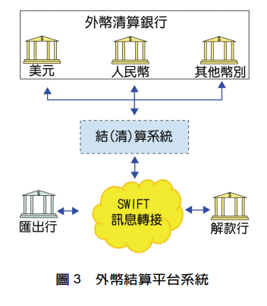
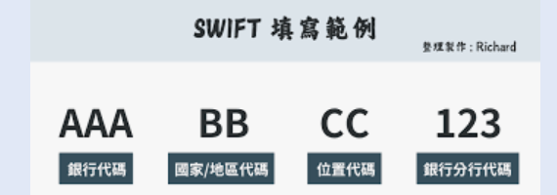
(0227.22 ) 俄烏戰爭，核彈級制裁！美歐決議將俄羅斯踢出SWIFT West unleashes SWIFT bans, more crushing penalties on Russia
(0224.22) Will Russia be kicked out of the SWIFT banking system? 俄羅斯會被踢出 SWIFT 銀行系統嗎?
SWIFT 成立於1971年，以「提供全球共享的金融訊息傳送服務、創造一種國際金融報文傳送通用語言」為宗旨。 SWIFT是一個仲介機構，全球的銀行透過SWIFT做「金流」交換。 SWIFT 是 廣義EFT 。
在此之前，銀行使用結合電話和電報技術的Telex 網路手動驗證跨境支付資訊，效率低下、成本高昂。
SWIFT表示，作為一家具有全球系統性的、中立的公用事業機構，無權做出制裁決定，對國家或個人實體實施或取消制裁的任何決定完全取決於主管政府機構和立法者。
總部位於比利時，全球每天超過200國家和地區的11,000間金融機構透過 SWIFT進行跨境交易，若銀行被逐出此系統，跨境交易將難度大增，若一個國家絕大多數銀行被逐出 SWIFT，將嚴重影響對外貿易和投資往來。
目前被踢出這個系統的國家包括北韓和伊朗。俄烏戰爭，俄羅斯被踢出SWIFT是一場經濟與地緣政治的博弈，對俄羅斯、西方國家以及全球經濟都產生了深遠的影響。短期影響 :盧布貶值、外資撤離、進出口受阻、金融市場動盪 。俄羅斯的應對措施 :建立替代支付系統、加強與友好國家的經濟合作、 控制資本外流、轉向非美元結算。
Notes:
SWIFT真的很強大，全世界幾乎沒有任何一國不是它的會員，只要是跨國的交易， 小到你匯款買個小禮物、匯錢給子女的學費，大到企業間購（出）貨的給付、國際貿易中的經常帳、資本帳，
都經過它，目前，每天經過SWIFT的交易量超過五兆美元。
曾幾何時，這個中立的跨國機構，竟淪為大國角力、經濟制裁的工具。二○一二年，美國為更有效、更全面性的制裁伊朗核武擴散，
將伊朗所有的金融機構踢出SWIFT系統，賣了石油，買家願意付錢，卻匯不進去，造成伊朗經濟成長由正轉負，吃了好幾年的苦頭。
SWIFT制裁像是「削弱神經系統」的武器，不是炸毀經濟的炸彈。俄羅斯沒有立刻倒下，但代價會在未來10年慢慢浮現。

Slide 73
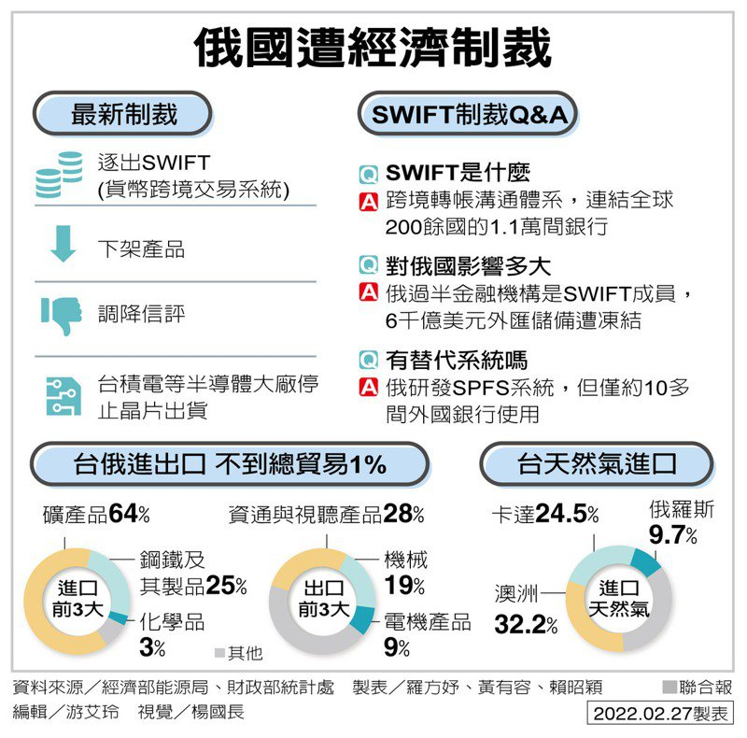
(0227.22 ) 俄烏戰爭，核彈級制裁！美歐決議將俄羅斯踢出SWIFT West unleashes SWIFT bans, more crushing penalties on Russia
(0224.22) Will Russia be kicked out of the SWIFT banking system? 俄羅斯會被踢出 SWIFT 銀行系統嗎?
SPFS（System for Transfer of Financial Messages） 是俄羅斯開發的金融報文傳輸系統，類似於國際上使用的 SWIFT 系統。它是俄羅斯為了降低對 SWIFT 的依賴、提升金融自主性所建構的一套國內外金融通訊網路。
在 2014 年克里米亞危機後，西方國家對俄羅斯實施經濟制裁，包括威脅將俄羅斯金融機構逐出 SWIFT 系統。這讓俄羅斯意識到必須有自己的金融報文傳輸系統來確保金融穩定，因此由俄羅斯央行主導開發 SPFS。
Notes:
SWIFT真的很強大，全世界幾乎沒有任何一國不是它的會員，只要是跨國的交易， 小到你匯款買個小禮物、匯錢給子女的學費，大到企業間購（出）貨的給付、國際貿易中的經常帳、資本帳，
都經過它，目前，每天經過SWIFT的交易量超過五兆美元。
曾幾何時，這個中立的跨國機構，竟淪為大國角力、經濟制裁的工具。二○一二年，美國為更有效、更全面性的制裁伊朗核武擴散，
將伊朗所有的金融機構踢出SWIFT系統，賣了石油，買家願意付錢，卻匯不進去，造成伊朗經濟成長由正轉負，吃了好幾年的苦頭。
SWIFT制裁像是「削弱神經系統」的武器，不是炸毀經濟的炸彈。俄羅斯沒有立刻倒下，但代價會在未來10年慢慢浮現。

Slide 74
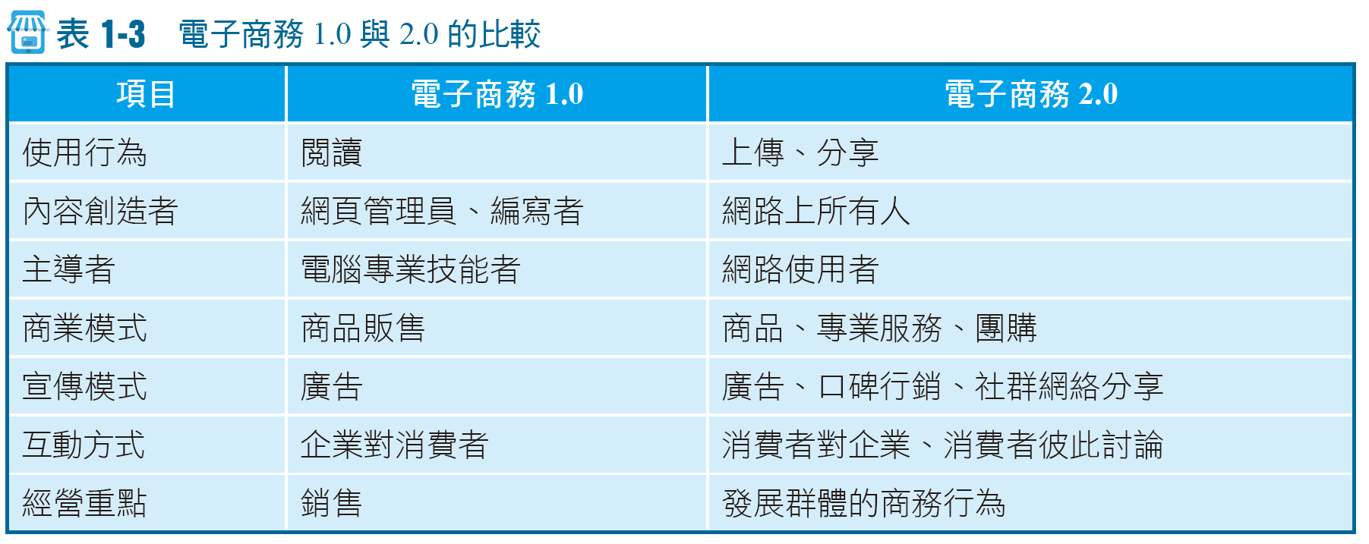
電子商務的演進 (續)
EC 1.0 vs. EC 2.0：靜態網頁電商 vs.行動與社群電商
靜態網頁電商
（商品陳列＋基本購物車）
行動與社群電商
（手機購物＋社群推薦）

Slide 75
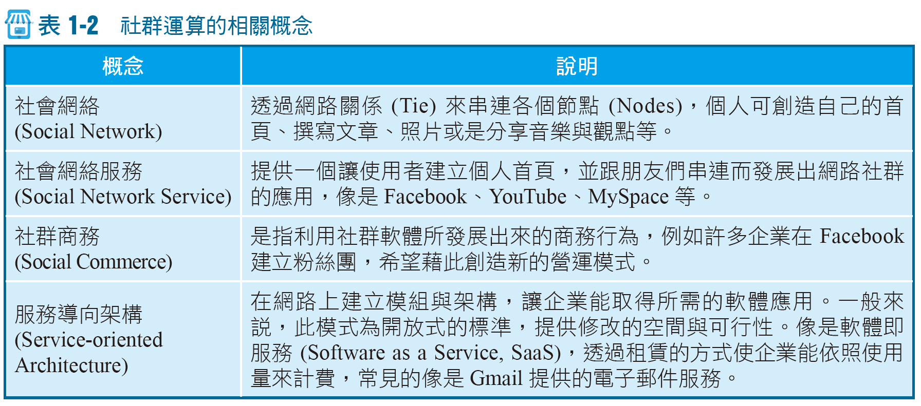
電子商務的演進 (續)
EC 2.0：人群互動數位化

Slide 76

EC 2.0-以使用者/用戶為中心的應用程序和社交媒體技術
User-centered applications and social media technologies
以使用者/用戶為中心的應用程序和社交媒體技術
User-generated content and communication(用戶自行生成的內容和交流)
用戶自行生成的內容（User-Generated Content， UGC）是指互聯網用戶自行創建和分享的各類內容，而不是由專業機構或公司製作的。這些內容通常是用戶透過社交媒體平台、論壇、視頻分享網站、博客等網絡媒體發布，並向公眾開放的。
如用戶分享他們的旅遊照片、食物照片或生活日常，並附上標籤（hashtags）來增加曝光度。如 #Metoo , #KuToo 。
Study with me.
一緒に勉強しましょう
Notes:
事實上，網路環境進化快速：由集權寡佔的Web1.0、到平台操作的Web2.0、到現今分布式的Web3.0，Web3.0是專業化／客製化分散式「產業鏈共生奇點」經營如元宇宙與超智能ChatGPT，而Web2.0則是「供應鏈垂直分工」的場景，除了垂直整合或系統產品導向的「軟硬兼施」的廠商，如Nvidia 、Tencent、Huawei等。用Web2.0的商業模式來經營Web3.0的產業肯定會造成資源配置失當、組織治理低效率的後果，而這個案例研究的結果應極具未來策略規畫的參考價值。

Slide 77
Perspective 2 : 電子商務 EC 3.0 vs EC 4.0 差異
項目 | EC 3.0（電子商務 3.0） | EC 4.0（電子商務 4.0）under web 3.0
發展階段 | 第三代電子商務 | 第四代電子商務
技術基礎 | Web 2.0、行動裝置、社交媒體 | AI、區塊鏈、Web 3.0、物聯網（IoT）
使用者角色 | 使用者為參與者 | 使用者為共同創造者（co-creator）或擁有者
體驗方式 | 多通路（Omni-channel） | 全通路整合、沉浸式體驗（如 AR/VR）
智能化程度 | 基本推薦系統 | 高度個人化 AI 引導、聊天機器人、語音助理
互動方式 | 社群媒體互動、App 消息推播 | 實時互動、語音購物、虛擬人客服
交易形式 | 傳統貨幣、數位支付（如支付寶） | 加密貨幣、智慧合約、自動化交易
信任機制 | 品牌信任與第三方擔保 | 去中心化信任、區塊鏈透明性
商業模式 | B2C、C2C、B2B | D2C、C2M（Customer-to-Manufacturer）、共享經濟
購物平台 | 蝦皮、淘寶、Amazon | 去中心化電商、NFT 商城、元宇宙商店
EC 3.0強調的是「方便性與參與性」，像是直播帶貨、個性化推薦、跨平台推播消息。
EC 4.0的重點是「智慧化、個人化、去中心化與沉浸式體驗」

Slide 78

EC 3.0： The Rise of user-generated contents(UGC) UGC崛起 讓「使用者」替的品牌「內容行銷」
(0724.13) What the Share a Coke campaign can teach other brands ?分享可樂活動可以為其他品牌帶來什麼教訓？ The success of the campaign lies in offering an affordable personalised product that exists in the real and virtual world.
該活動的成功在於提供存在於現實和虛擬世界中的價格實惠的個人化產品
幾乎所有品牌都依賴廣告推銷販售產品， 不過很多消費者卻對廣告行銷說法抱持保留的態度。民眾更傾向於相信不是出自產品製造公司， 而是像自己一樣的消費者對於產品的讚美評價。 因此，商品業者越來越依賴UGC 「使用者生成内容」作為產品銷售宣傳的方式。
UGC指的是某產品用戶在網站上發布關於該產品的資訊， 但卻不會從中獲得任何報酬。其範圍包括社群媒體上的圖片、影片、 部落格文章、 產品評論和評價等。
「Share a Coke 分享可樂」便是一個獲得極大關注的UGC活動。該活動肇始於澳洲， 由可口可樂公司主動在可樂瓶上印製了150個最常見的男女名字開始。透過商品廣告和招牌， 可口可樂鼓勵消費者上傳自己或親人拿著寫有自己名字的可樂瓶的照片。「分享可樂」這個活動很快變擴大到80個國家， 成為截至目前為止最大的UGC活動。
https://www.youtube.com/watch?v=4JmKVXgAFNA
https://www.youtube.com/watch?v=e2Rxj2z4HZA
這是2014年從澳洲當地可口可樂品牌行銷總裁興起的活動。他們做過調查， 幾乎一半的青少年從來沒有喝過可口可樂。他們必須採取行動， 重新與群眾搭起橋樑。他們決定用個人化(Personalized) 引起群眾注意。甚至也開啟了， 給予客戶到網站訂做有印自己的特殊名字的可口可樂瓶子。
EC 3.0 的核心行銷趨勢：從品牌說服轉向用戶說服（UGC 驅動購買），象徵電子商務進入了社群參與與信任經濟的時代。
Notes:
學到三個啟發 : 1. 對你的群眾做調查 2. 分享的強大力量 3. 3. 個人化的重要性

Slide 79

透過 QR 碼與實體產品互動、結合社交平台優惠的行銷手法，是典型的 EC 3.0 行銷體驗與互動
(0524.12) QR 碼行銷新創意 請把黑啤酒裝滿 Pint of Guinness reveals scannable QR code
BBDO ( 按: BBDO 是一家全球知名的廣告與行銷公司，全名是 Batten, Barton, Durstine & Osborn) 推出了一款啤酒杯，酒杯上印上了白色的 QR 碼，掃瞄 QR 碼就可以得到在 Foursquare 上的優惠券及特價。不過透明酒杯上的白色 QR 碼是無法掃瞄的，這時只能倒入顏色夠深的 Guinness (健力士) 啤酒才能夠掃瞄杯上的 QR 碼。
它屬於豐富性的延伸 ，但更準確地說，它體現的是行銷體驗的互動性與數位延伸性。這種透過 QR 碼與實體產品互動、結合社交平台優惠的行銷手法，是典型的 EC 3.0 行銷體驗與互動。
Notes:
是一家由阿瑟·健力士（Arthur Guinness）於1759年在愛爾蘭都柏林建立的一家釀酒公司。 釀酒廠最著名的產品是一種黑色的司陶特啤酒（stout，屬於黑啤酒，黑啤，或波特啤酒），名為健力士（Guinness）。 口感稍為清爽些，罐子裡的氣囊能產生非常細緻的泡沫。
BBDO 推出了一款啤酒杯，酒杯上印上了白色的 QR 碼，掃瞄 QR 碼就可以得到在 Foursquare 上的優惠券及特價。不過透明酒杯上的白色 QR 碼是無法掃瞄的，這時只能倒入顏色夠深的 Guinness 啤酒才能夠掃瞄杯上的 QR 碼。

Slide 80
Perspective 2 : 電子商務的演進: EC 3.0
 | 時期 | 特點
EC3.0 (電子商務3.0) 數據驅動的個人化電商（推薦系統、行為分析） | 2010s中期至2020s初期 | EC3.0時期電子商務進一步智能化和個性化，移動電子商務（m-commerce）成為主流，隨著智能手機的普及和移動應用的發展，消費者可以隨時隨地購物。 大數據、 AI和機器學習技術被廣泛應用於電子商務平台，用於個性化推薦、精準營銷、客戶服務等方面。EC 3.0 是「智能化的推薦與行銷」：用 AI 瞭解消費者行為、做精準推播。 透過大數據和AI，平台可以將用戶分群，針對不同群體設計客製化的行銷活動。例如：廣告投放、電子郵件和推播通知、動態定價。在網路技術中，有許多方法可以追蹤使用者，例如： Cookies、第三方 Cookie、IP 位址追蹤、像素追蹤（Tracking Pixels）。電商從「平台主導」走向「用戶參與」，社群媒體與購物結合（Social Commerce），直播帶貨 與 網紅行銷 大量興起。 電子商務平台更加注重全渠道體驗（Omni-channel Experience）(註1)，線上線下融合（O2O）的模式增多，如「網上下單，門店取貨」。 用戶生成內容（如視頻評論、直播帶貨）和社群營銷成為推動銷售的新方式。 - 內容與電商整合（直播、短影音導購） - 跨境電商興起 註1: 全渠道體驗是一種整合線上與線下所有接觸點，提供消費者無縫、一致的購物體 驗。不論消費者是透過網站、APP、實體店面、電話或社交媒體等不同渠道進行購物，都能享受到相同的服務品質和品牌體驗。而多渠道 (Multi-channel): 多渠道指的是企業同時擁有多個銷售渠道，但每個渠道是獨立運作的，消費者在不同渠道的體驗可能不一致。
Notes:
Web1 是「只讀」的網路，使用者只能瀏覽資訊。Web2 是「可讀寫」的網路，使用者可以發布內容、互動，但這些內容和數據都集中在少數幾家大型公司（如 Google、Meta）手中。而 Web3 的目標是建立一個「去中心化」、「開放」且「由使用者擁有」的網路。
Omnipresent (無所不在): 在所有地方都存在。Omniscient (無所不知): 知道所有的事情。

Slide 81
電子商務 EC 3.0
實例說明 | 案例 | 說明 | 特徵
1. 直播帶貨（Live Commerce） | 中國的淘寶直播（Taobao Live）、抖音（TikTok）直播賣貨 | 利用直播形式，商家或網紅即時展示產品並與觀眾互動，刺激即時購買。 | 社群參與、內容即購買、互動性強。
2. 社群電商（Social Commerce） | Facebook Marketplace、Instagram Shopping、小紅書電商 | 將購物與社群媒體深度整合，用戶可在社群平台瀏覽、分享及購買商品。 | 用戶生成內容（UGC）、社群推薦、口碑行銷。
3. 個性化推薦與精準行銷 | Amazon 的推薦系統、Netflix 的內容推薦 | 透過大數據分析用戶行為，提供個人化商品推薦與行銷活動。 | AI 算法、大數據應用、提升轉換率。
4. 移動電商（M-Commerce） | 蝦皮購物（Shopee）、Lazada、亞馬遜手機 App | 隨著智慧手機普及，電商平台提供流暢的行動購物體驗。 | 行動優先設計、隨時隨地購物、移動支付普及。
5. 用戶生成內容（UGC）與評價系統 | Amazon 的用戶評論系統、TripAdvisor 評價 | 用戶分享產品評價、心得，影響其他消費者購買決策。 | 透明評價、口碑經濟、信任機制。
Notes:
Web1 是「只讀」的網路，使用者只能瀏覽資訊。Web2 是「可讀寫」的網路，使用者可以發布內容、互動，但這些內容和數據都集中在少數幾家大型公司（如 Google、Meta）手中。而 Web3 的目標是建立一個「去中心化」、「開放」且「由使用者擁有」的網路。
Omnipresent (無所不在): 在所有地方都存在。Omniscient (無所不知): 知道所有的事情。

Slide 82


Starbucks 的 #WhiteCupContest 是 EC 3.0 的經典 UGC 行銷案例，展現品牌如何透過社群媒體與消費者共創價值並提升參與度
User-centered applications and social media technologies
以使用者/用戶為中心的應用程序和社交媒體技術
如 Starbucks #WhiteCupContest：星巴克曾舉辦過一個活動，邀請用戶在白色的咖啡杯上進行創意設計，並將設計上傳到社
交媒體。這些設計有機會被用於實際產品包裝中。
2014年四月，向來很會玩行銷的Starbucks辦了一個 White Cup Contest，邀請熱愛doodle手繪的消費者，在星巴克的白紙杯上
塗鴉，只要透過 twitter或是 instagram，上傳你手繪紙杯的照片，加上 hashtag #WhiteCupContest，就完成報名了，最後會選出一
名優勝者，獨得獎金。
UGC活動機制、評審或是獎項的規劃， Starbucks怎麼利用旗下各個官方Social Media的特性，整合出一個完整的案子的這件事。
秘訣一、利用社群媒體不同的特性，整合活動最大綜效來源：
Facebook：炒熱活動氣氛，加速擴散 + twitter + Instagram 作為報名平台，方便手機上傳及擴散
秘訣二、找到消費者為什麼會想要這樣做的 insight
白紙杯一個一美元。為了鼓勵大家多多使用，當你用這個紙杯購買飲料時，星巴克會給你 0.1美元的折價，等於用個十
次也就回本了。可重複使用紙杯，最明顯的區別，只是很低調的在杯子下緣附註『可重複使用』字樣（上圖紅框處）。
問 題來了，如果有好幾個顧客同時間都用這個杯子來買飲料時，要怎麼分辨哪個是誰的？ Solution:鼓勵大家在杯子上塗
鴉，創造只屬於你的紙杯。
又如可口可樂的「Share a Coke 分享可樂」便是一個獲得極大關注的UGC活動。
Highly interactive, social communities (高度互動的，社會團體/社群)
Notes:
Starbucks 的 #WhiteCupContest 是 EC 3.0 的經典 UGC 行銷案例，展現品牌如何透過社群媒體與消費者共創價值並提升參與度

Slide 83
電子商務（E-Commerce）自從 1990 年代興起以來，已經經歷了多個階段的發展，學者和業界常將其分為幾「代」（generations）來描述每個階段的技術特徵、商業模式與使用者行為的演變。
以下是其中一種常見的 E-Commerce 分代方式（依據技術與商業模式演進）：
世代 | 世代 | 時間 | 特色 | 特徵關鍵字 | 代表平台
1.0 | 1.0 | 1995–2005 | 靜態網頁電商（商品陳列＋基本購物車） | 靜態網站、基本購物、信用卡支付 | Amazon、eBay
2.0 | 2.0 | 2005–2015 | 行動與社群電商（手機購物＋社群推薦） | Web 2.0、C2C、社群互動、第三方支付 | 淘寶、PayPal
3.0 | 3.0 | 2012–2020 | 數據驅動的個人化電商（推薦系統、行為分析） | 行動優先（Mobile-first）、App為主 社群整合（社群電商、KOL帶貨） AI推薦、個人化體驗 內容與電商整合（直播、短影音導購） 跨境電商興起 整合多渠道（O2O、全通路零售） | Shopee、京東
4.0 | 4.0 | 2020– 今 | AI 智慧電商（聊天機器人、虛擬試穿、語音/影像搜尋） | 智慧電商：AI 自動客服、虛擬試穿、預測消費行為 社交 + 電商深度融合：如 TikTok Shop、Facebook/IG 直播電商 無接觸支付與物流自動化（尤其在疫情期間加速） 元宇宙、AR/VR 體驗式購物開始嘗試 Web3、區塊鏈應用（例如 NFT 商品、去中心化平台） | TikTok Shop、OpenSea
Notes:
相比Web

Slide 84
EC 4.0的場景： 隨著大數據、人工智慧以及相關網路技術的蓬勃發展，許多跨入網路經營的企業都積極探究消費者消費行為背後代表的意涵，希望能帶給消費者獨一無二的體驗，建議更親密的關係，促使其願意進行口碑推薦，並藉此與同業產生差異。智慧化、虛實整合與去中心化商務模式興起。 特徵： AI 驅動的自動化商務（例如 AI 客服、AI 生成內容） AR/VR 購物體驗（虛擬試衣、虛擬商店） AR/VR 應用（遠距手術模擬、遠端會診） 元宇宙電商（Metaverse Commerce） 、區塊鏈與 NFT 商品交易 物聯網（IoT）與穿戴式裝置（血壓、心率即時監測） 更強的個資與隱私保護機制 代表技術與平台： ChatGPT 插件購物助手 Meta 虛擬商城 Shopify + AI 工具 Web3 商務平台（OpenSea、Zora 等） 相比Web 3.0聚焦在去中心化(decentralisation)、開放(openness)和使用者賦權(user empowerment)上，Web 4.0將更強化人機的互動，同時更加支持數位和真實環境的整合。
Notes:
AR/VR 應用（遠距手術模擬、遠端會診）
用戶可以使用虛擬角色（Avatar）在3D虛擬空間中「逛街購物」。

Slide 85

EC4.0 電子商務的演進 (續)
任何東西 (Things) 都可以加入上網的晶片，透過網路進行串連，讓使用者只需透過控制設備就能操作家裡的電器、窗簾等，這就是物聯網 (Internet of Things) 的概念。
可利用資訊科技將虛擬世界投射到實體世界裡，並在實體世界進行互動 (擴增實境，Augmented Reality, AR)；透過電腦模擬產生虛擬世界，讓使用者彷彿身歷其境，移動時也能跟著調整 (虛擬實境，Virtual Reality, VR)；整合現實世界與虛擬世界，讓兩個世界的物件能共同存在，並能即時產生互動 (混合實境，Mixed Reality, MR)。其他技術如: 區塊鏈、數位身份驗證技術應用 ;聊天機器人;機器學習推薦系統。
(1019.21) 智慧長照 榮家變虛擬醫院 - 高齡化社會到來，加上疫情趨動遠距醫療等應用，也催化智 慧醫療及智慧長照需求，高雄榮家智慧長照計畫，將 5G AR + AIoT(註1)首次導入長照系統，預計3年內 擴大至全台 16所榮家，有8,000位長輩受惠；未來甚至可擴大至全台長照機構。完全符合 EC 3.0 中「新技術深度整合到生活服務中」的精神。
註1 : AIoT智慧聯網（AI+IoT）顧名思義便是在IoT技術中導入AI人工智慧系統，過去IoT（物聯網）的技術應用讓數位裝置之間
產生緊密的連結，常見的自動化、遠端操控、串聯其他裝置等功能，都屬於AIoT應用範疇。
雖然它們採用了先進的5G、AR和AIoT技術來提高醫療和長照服務的效率和覆蓋範圍，但這些特徵更符合數位化和智能化升級的趨勢，而不是Web 3.0或EC 3.0的核心特徵。
國發會聯手高雄市政府推動智慧長照，將委託中華電信子公司中華系整、以及擴增實境（AR）智慧眼鏡開發商「佐臻」在岡山榮家運用5G AR + AIoT打造全台首個示範場域。
Notes:
在可預見的未來，AIoT也必將在行銷上大放異彩，其大數據（Big Data）分析，更可運用R語言內建多種統計學及數字分析功能、物件導向程式設計（S3, S4等）以及強大的繪圖功能等來完成。
A Fish Tale – Goldie the goldfish tells her story
像是管理城市的智慧交通系統，提高道路使用效率，減少交通堵塞及事故發生的機率；抑或是根據駕駛的行為習慣、所處位置等資訊形成個人化的推薦，如提醒油量並建議行駛路線上的加油站等。
此外，AIoT也帶起醫療產業的革新，尤其近年在疫情影響下，為降低醫病間不必要的接觸以集中醫療資源，並伴隨大眾對於監控自身健康狀況的意識高漲，穿戴式醫療裝置搭配遠距醫療照護平台的需求預期將更為急迫。

Slide 86
全球正進入以 Web 3.0為基礎的 DeFi去中心化金融 EC 3.0時代。 區塊鏈、加密貨幣和NFT興起，使用者大多是年輕人。
區塊鏈、NFT當道！崛起中的「Web 3.0」將顛覆網路世界？
EC4.0 有什麼特色？
根據《NPR》報導，Web 3.0是未來去中心化的網路世界，近年搭上區塊鏈技術浪潮，逐漸成為主流，同時也將會是驅動元宇宙的基礎建設技術。
根據《彭博》報導，NFT（非同質化代幣）、dapp（ Decentralized Application, 去中心化應用程式）、DeFi（去中心化金
融）、代幣經濟（tokenomics）等都是其應用範疇，用戶不再仰賴 Facebook、Twitter等握有數據、審查權的中心化巨頭，揮別
廣告等 Web 2.0商業模式。
投資網站 Investopedia指出，Web 3.0包含幾項重要特徵：可驗證性（Verifiable）、去信任化（Trustless）(註1)、不經許可
（Permissionless）、AI與機器學習、連通性與無所不在。
註1 : 我們仍然需要信任一些東西，只是不再是「人或機構」，而是信任數學公式、 開源程式碼 、共識機制 、加密技術。 這是一種「信任轉移」，不是「完
全無信任」。
而在這個去中心化的網路系統中，「區塊鏈」將作為重要的技術基礎，所有鏈上的數據將記錄在分散式帳本中，身份可以
被驗證，數據還具有抵抗審查的特性，讓每個用戶都可以保護自己的數據隱私，不需要被其他平台、企業追蹤，其中Web 3.0最
代表性的應用範疇包括 NFT、DeFi、代幣經濟。
Notes:
112921)
不過也因為Web 3.0是新的系統，目前尚缺乏相關法規規範，有不少網路假訊息、犯罪，甚至洗錢等隱憂。未來將怎麼善用新世代網路的優勢，最大化的降低風險，會是一個重要的課題。https://www.gvm.com.tw/article/85753 。
Web 3.0的去信任化特徵，是基於區塊鏈技術實現的。它通過去中心化、透明度和用戶數據主權等特性，為我們帶來了一個更加開放、安全和公平的網路世界。

Slide 87

一個典型的 E-Commerce 4.0 使用 IoT 的應用是：智慧冰箱自動下單（Smart Fridge Auto-Replenishment）
(0625.18) Amazon Dash Replenishment Programme Continues to Grow in the UK, Launching new Auto-Replenishment Products and Adding New Device Manufacturers
Amazon 推出的 Dash Replenishment Service(DRS) 是 IoT 與電子商務自動購物整合的典範。許多智能裝置透過內建傳感器監測消耗，當庫存不足時便自動透過 Amazon 下單補貨，實現真正的無介面購物體驗
想像你有一台支援 Wi-Fi 的 智慧冰箱，裡面內建感測器可以：
偵測牛奶是否快喝完了
偵測雞蛋剩幾顆
感知冷凍食物是否已過期
當系統判斷某項物品即將用完，會自動連到電商平台（如 Amazon、京東）：
❝ 牛奶只剩下 200ml，已低於閾值。是否自動下單？❞
→ 系統透過 API 自動在你常用的電商平台下單，安排隔日配送。
核心特徵 符合EC 4.0：AI 主動判斷與預測、IoT（物聯網）整合 、自動化購物/補貨體驗、 無接觸經濟加速發展。
商業行為從「使用者主動」變成「系統主動、用戶授權」 。 Amazon 的 Dash Replenishment Service 是 EC 4.0 的經典範例，代表電子商務從「人主導」進化到「裝置自動感應 + 無感交易」的新階段。

Slide 88

EC 4.0 的場景 物聯網 (The Internet of Things, IoT) 應用 : 車聯網 (Internet of Vehicles）民生六大需要 - 行
(1205.17) 通用汽車推新功能 儀表板一點就能訂餐 GM Enables Drivers to Order Espressos, Pancakes From the Road
美國通用汽車公司（GM）即將推出新功能，讓駕駛人只要在汽車儀表板上點選，就能買咖啡、找加油站或停車場，以及訂餐廳。
這套名為「市集」（Marketplace）的系統，可為駕駛人和商家牽線，讓星巴克公司（Starbucks Corp.）、甜甜圈連鎖店Dunkin’ Donuts和 Priceline 集團網站等業者接受駕駛人外帶訂單或訂位，駕駛人只要在車上點選螢幕即可。
「Marketplace 車載系統」是 EC 4.0 的代表性應用，象徵電子商務從螢幕和 App 跨入真實生活場景，如車內、家中與街頭，實現無縫、即時、情境化的消費體驗。

Slide 89
一個典型的 E-Commerce 4.0 使用 IoT 的應用： (0823.20) 開發 AI 模組，透過 AMI 智慧電表的非侵入性用電指紋（Non-Intrusive Load Monitoring，NILM）技術，分析家戶用電行為
台電近年推動裝置AMI智慧電表，2020年已安裝近90萬戶，台電預估，今年100萬戶的目標能如期達成，2024年完成300萬戶的目標，也有望能提早達陣。
智慧電表資料的應用潛力大。台電今年攜手新北市環保局及資策會，參加「2020總統盃黑客松」競賽，利用AI人工智慧分析出家戶用電狀況，並給予適當節電建議，日前在數百件提案中脫穎而出，入選決賽前5名「卓越團隊」。
傳統上要瞭解家庭用電行為，多須仰賴家庭能源管理系統（HEMS, Home Energy Management System ），但HEMS需入戶安裝，不僅價格昂貴，也會受限於家戶空間及網路，不易推廣。
團隊透過導入資策會的「非侵入式用電指紋圖譜」（NILM）技術，可以藉由人工智慧分析智慧電表數據，辨識出家中各電器的用電時段與用電量，進而找出高耗能電器進行改善。
台電表示，團隊運用智慧電表的大量資訊，及新北市環保局提供的145戶HEMS示範用戶用電行為資料，發展出AI大數據模型，並將初期的模型與其他社區真實用電情況做比較，來驗證精準度。
利用 NILM 技術與 AMI 電表分析用電行為，屬於 EC 4.0 的智慧物聯網應用，代表電商與現實環境數據深度整合，邁向「自動化、無感知」的消費新時代。
Notes:
「家庭能源管理系統（HEMS，Home Energy Management System）」

Slide 90


AMI 智慧電表的技術對應 EC 4.0的場景 : e-Commerce 基礎建設 : 智慧電表全民化 2017 年啟動
根據台電官網指出，截至2021年9月1日，全台已佈建118多萬具 AMI智慧電表，而智慧電表具備通訊功能的現代化電力量測設備，可以將民眾每日居家用電度數，透過通訊系統定期回傳到台電公司，並可計算出尖峰、離峰及半尖峰時段之用電量，幫助民眾更有效地進行不同時間區段之用電管理
「有WiFi連線(注1)，以後他們直接遠端抄表，不用再派抄表員家家戶戶抄表紀錄」、「用電量直接回傳，還可以分析用電時間習慣」、「每6小時upload一次，可以選用時間區間來計算電費，如果有能力一點可以用太陽能板＋併市電，可以省很大，電費幾乎全免」。
1914年 台灣第一個電表。
AMI 智慧電表（僅遠端抄表、自動計費），歸屬 EC 3.0 。
AMI + AI 預測 + 自動交易或需求響應（DR）+ 用戶主動參與調節，歸屬EC 4.0 。
(注1) WiFi連線 :見以下2個 Slide
Notes:
三月三日 2022 全台無預警大停電，雖然源頭是基層犯低級錯誤，卻再次攤開台灣電網禁不起考驗的脆弱事實。早在十年前，行政院就預見節能減碳、電力調度等需要，推動智慧電網這項基礎建設，但十年過去，全台約一千四百萬用電戶，智慧電表安裝進度僅約一成共一百五十萬具，估計全部裝完還要四分之一世紀。對比日本在三一一大地震後大力推動智慧社區計畫，七年後的智慧電表普及率已逾六成，差距很大。

Slide 91




AMI 智慧電表的技術對應 EC 4.0的場景 (0916.22) 英拚節能！暖氣調低、減少娛樂 學校可能一周上學三天 : 智慧電表幫節約能源支出
(1008.22) Shorter showers and less time in the sauna as Europeans cut back on energy use
能源價格高漲加上俄羅斯把天然氣當武器，切斷對歐洲輸氣，歐洲2022年冬天即將面臨能源短缺及價格暴漲的危機。英國政府呼籲民眾「共體時艱」，盡可能節約用電及天然氣，讓供應量保持穩定之外更能節省開銷，各類場所也紛紛想出節能手段。
北溪一號停止輸氣 俄羅斯月初宣布無限期停止「北溪一號」輸出作業。
AMI 幫節約 住在倫敦的退休長者黛安‧史基莫裝了智慧電表(AMI)，以節省能源支出。
把暖氣設定溫度從原本的 22°C 調整到 19°C 或 18°C，每降 1°C 可節省約 6%～10% 的暖氣費。
Diane Skidmore, a London pensioner, is seen looking toward the smart meter at her residence in a photo taken in August. C 倫敦退休金領取者黛安·斯基德莫爾 (Diane Skidmore) 正看著她住所的AMI。
房內不開燈省錢 英國上月調升能源帳單上限，倫敦人為節省開銷，房內陰暗也不開燈。
Notes:
今年二月廿四日俄國更宣布對烏克蘭出兵，造成天然氣價格暴漲，即使冬天結束也未降價，反而漲得更凶。
歐盟最新一波的制裁，預定將在十二月五日全面禁止海運俄國石油進口。此外，七大工業國（Ｇ７）財政部長本月初決議，要對俄國石油制定價格上限，也就是俄國不能再用國際價格賣油，得用低於市場的價格才行。
不過俄國也作出反擊，今年七月開始將「北溪一號」的輸氣量調降至原本管線容量的兩成，在Ｇ７聲明發表後沒多久，俄國天然氣工業股份公司就宣布，因為「維俢問題」無限期停止供氣。

Slide 92
EC 4.0 在零售業的智慧應用實例
零售商 | 智慧應用 | 技術 | 實例說明 | 電商世代判斷
Costco | 智慧能源管理（AMI） | IoT、感測器、數據分析 | 在賣場導入先進讀表系統監控用電，優化能源使用與設備維護 | EC 4.0
Walmart | 智慧貨架管理 | IoT、RFID、AI影像辨識 | 使用智慧感應貨架監控商品存量，缺貨時自動通知補貨 | EC 4.0
Walmart | 自動駕駛物流車隊 | 自駕車、AI、IoT | 在特定城市使用自駕車送貨，提高物流效率 | EC 4.0
Amazon | Dash Replenishment Service （自動補貨） | IoT、AI、自動化 | 家用設備自動偵測耗材狀態，自動下單補貨 | EC 4.0
Amazon | Amazon Go 無人商店 | 電腦視覺、感測器、AI | 顧客進店自取商品，無需結帳，離開即自動扣款 | EC 4.0
7-Eleven（日本） | 智慧冰箱 + 補貨系統實驗 | IoT、預測模型 | 分析氣候、銷售數據，自動調整冰箱溫度與進貨量 | EC 4.0
Target | AI 顧客行為分析 | AI、機器學習、大數據 | 根據客戶購物紀錄與行為模式，預測消費需求、個性化推薦 | EC 4.0

Slide 93

Costco 賣場 : EC 4.0 先進讀表系統(Advanced Metering Infrastructure, AMI)架構
電表資訊管理系統(MDMS)
集中器
智能電表
居家環境
廣域網
(WAN) :GPS/3G/ PLC (programmable logic controller可程式控制器/ADSL/Wimax
區域網
(LAN) :PLC, Zigbee, RS485設備與設備之間通信介面, WiFi, Ethernet
家庭網路(HAN) :
PLC, Zigbee,
RS485設備與設備之間通信介面
針對 RS232 介面的不足，比如傳輸距離短、速度較低、支援的設備數量有限（通常只能支援點對點通信）等。於是就不斷出現了一些新的介面標準，RS-485 就 是其中之一，
Notes:
RS-232 是一種早期的串列通信標準，雖然廣泛應用，但有一些限制，比如傳輸距離短、速度較低、支援的設備數量有限（通常只能支援點對點通信）等。
為了克服這些不足，後來引入了許多新的介面標準，其中 RS-485 就是一個典型例子。
可程式邏輯控制器，簡稱PLC（Programmable Logic Controller）是一種專用於自動化控制系統的數位電子設備。它能夠根據預先編寫的控制程序，控制各種工業設備的運作過程。
由於PLC通常具有高可靠性、耐用性強、抗干擾能力高等特點，因此在工業自動化領域得到了廣泛應用，例如製造業產業自動化、電力、環境監控系統、機械加工控制等。

Slide 94
一個典型的 E-Commerce 4.0 使用 IoT 的應用：以智能家庭及智能電網在物聯網 (IOT) 之架構
IoT 的架構
IoT 的應用
應用層(Application Layer )
i.e., 智能家庭 :家庭醫療、居家安全、智能電表 : 能源控制、智能家電
網路層(Network Layer)
2G/3G/4G、WiFi 、WiMax、802.11 、 藍牙及 ZigBee 等
感知層(Perception Layer)
RFID、無線感測網路(Wireless Sensor Network)、監視器等
如居家安全監控（火災、空氣品質）的煙霧 / CO2 感測器 ，這些裝置多透過 Zigbee、 Wi-Fi、Bluetooth 等通訊模組連上 IoT 網路，將感測資料送往網路層（Network Layer）與應用層（Application Layer）。
Notes:
常用：NDIR（非分散式紅外線）感測技術，透過紅外光吸收程度來偵測空氣中二氧化碳濃度。
2.2 資料轉換（訊號處理）
內部的微控制器（MCU）或感測模組會將模擬訊號：
經過ADC（類比轉數位轉換器）處理
得出明確數值（如 CO₂ = 800 ppm、煙霧濃度等級 = 2）

Slide 95

e-Commerce 基礎建設 : Wi-Fi Networks
無線存取點分享器
無線存取點
分享器
WiFi的網路架構，是以一個存取點（Access Point；AP）為中心，周圍最多只能同時連接 32個節點（設備），
而這種架構 即是屬於網路拓樸結構中的「星狀」結構
無線存取點分享器 (Wireless Access Point) :
1 將有線網路（例如從電信公司來的網路線）轉換為無線訊號，讓手機、平板、筆電等無線裝置可以連接上網
2 網路管理功能， 如設定 Wi-Fi 名稱、密碼。資料封包轉送（路由功能）
3 判斷資料該送往哪個裝置，確保每台設備都能正確收發資料。
4 安全性保護 提供加密（如 WPA2/WPA3）防火牆功能，防止外部攻擊 ，可設定黑名單/白名單限制裝置連線

Slide 96
e-Commerce 基礎建設 : Wireless Local Area Networks (WLANs) 無線區域網路: Wi-Fi
Wi-Fi(Wireless Fidelity,無線區域網路, 其通訊標準 IEEE 802.11a – 802.11n) 300 feet/11- 70 Mbps, 1 feet =0.3048 meters ) ( High-speed, fixed broadband wireless LAN. Different versions for home and business market. Limited range. 非常高速、固定頻寬的企業市場無線區域網路
High-speed, fixed broadband wireless LAN (WLAN)
Wireless access point (“hot spots”)無線接入點
Limited range but inexpensive(有限的範圍內，但價格便宜)

Slide 97
Wireless Local Area Networks (WLANs) 無線區域網路: Bluetooth
Zigbee紫蜂/群峰無線網路: (30 feet/250 kbps) :Short-range, low-power wireless network technology for remotely controlling digital devices
源自蜜蜂發現花粉時，展現如同 Zigzag(之字形)的舞姿; 2.4 G , 發射完畢，即休息、省電、傳輸架構非 Bluetooth 之1-1, 1-2 .. 1-8 之Star ，而是 mesh 不管 Routing; 短距離、低功耗的無線通訊協定標準。
能夠很好地利用在 M2M( Machine to Machine,機器對機器) (注1)物聯網和無線應用的控制和傳感器網絡，舉例來說，M2M結合感測器，應用在工業製程監控上，能夠協助機器減少停機時間，適時的診斷潛在的問題，在影響機器運作之前，如果發生故障時提供適時通知警告。
注1 : M2M (機器對機器)，意爲機器裝置之間在無需人爲干預的情形下，直接透過網路溝通而自行完成任務的一個模式或系統。舉例來說，一個裝置上的電子溫度計或庫存感測器將所偵測到的數據直接傳送到後臺電腦上的軟體，該軟體可根據該數據將所需採取的行動以指令的方式傳回到該裝置上。
Notes:
M2M 在 IoT 這個名字出現之前就已存在，而且比 1990 年代中期興起的商業網際網路更早出現。M2M 的由來可追溯至 20 世紀初，雙向無線電問世之後興起的遙測應用。
M2M 應用可將監測病患心率的感測器，連接至外部裝置或醫療級伺服器，讓醫生持續瞭解病患的健康狀況。但如果將心率感測器整合至貼近病患的某個互動式裝置，讓醫生或家屬在智慧型手機上收到警示提醒，這就進入 IoT 的領域了。

Slide 98
Web 3.0 : 讓我們從去中央化的「區塊鏈(Blockchain)」 起源談起
區塊鏈起源於比特幣，(注1) 比特幣的發明人中本聰 (なかもとさとし)在 2008 年發表了 一篇名為「比特幣：一種對等式電子現金系統(Bitcoin: A Peer-to-Peer Electronic Cash System)」的論文 (注2 )，提出了稱為「比特幣」的電子貨幣及演算法。
A purely peer-to-peer version of electronic cash would allow online payments to be sent directly from one party to another without going through a financial institution. Digital signatures provide part of the solution, but the main benefits are lost if a trusted third party is still required to prevent double-spending. We propose a solution to the double-spending problem using a peer-to-peer network. The network timestamps transactions by hashing them into an ongoing chain of hash-based proof-of-work, forming a record that cannot be changed without redoing the proof-of-work.
純粹的點對點版本的電子現金將允許線上付款直接從一方發送到另一方，無需經過金融機構。數位簽名提供了部分解決方案，但主要如果仍然需要一個受信任的第三方來防止雙重支付，就會失去利益。我們提出了一種使用點對點網絡來解決雙重支付問題的方法。網絡通過將交易散列到一個正在進行的鏈中來為交易添加時間戳，基於雜湊(hashing)的工作量證明，形成一個不重做就無法更改的記錄工作量證明(the proof-of-work )。
由於比特幣不適合即時大量的小額交易，而且在法規上存有疑義 ，難以被主管機關接受，因此有人將比特幣的部分技術抽離出來尋找新的應用，並且取了新名字「區塊鏈(Blockchain)」，這是區塊鏈這個名稱的由來。
發明人擁有的第一批創世紀區塊(Genesis block) 的密碼鑰匙。
注1 : 中本聰不是試圖創造某種數位貨幣， 以擾亂華爾街中央力量的第一人，真正關鍵在於「雙重支付」(Double spending problem) 問題 ，中本聰想著一個聰明的辦法透過「區塊鏈 」來解決。
注2 : Nakamoto, S. (2008). Bitcoin: A peer-to-peer electronic cash system. Decentralized Business Review, 21260.
Notes:
要想挑戰各國的貨幣發行權，勢必引起各國央行的反對。第一版的加密貨幣叫 e-gold, 因可以找到負責人與地址，因此被禁而消失了。比特幣的發明人大概也看到這種下場，所以他公布了比特幣的運用程式以後，就消失在人群中，
工作量證明（Proof-of-Work，PoW）是一種對應服務與資源濫用、或是阻斷服務攻擊的經濟對策。
由於加密貨幣多由區塊鏈所建構，而區塊鏈本來就要依賴雜湊函數來做為資料正確無誤的擔保，所以在加密貨幣上使用工作量證明，是非常簡明的設計。由分散在各處的計算機，競賽誰能最早找出，搭配原本要打包的資料的窮舉猜測值（nonce），誰就等同獲得該區塊的打包權（記帳權）。此猜測值被找出後，與資料、雜湊值一起打包成塊後廣播，經多數節點確認與承認，打包者就能獲得打包該區塊所提供的獎勵。[3]一般採用工作量證明的加密貨幣，好比比特幣，會設定成隨著參與競賽的算力增減，而調整找尋猜測值的難度，以維持合理的運作速度。
。

Slide 99
Web 3.0 : 比特幣的交易流程:比特幣沒有類似銀行的發行單位，那麼比特幣的交易是如何被確認 ?
其作法是由 P2P網路上的參與者來協助做擔保，比特幣的交易流程如下圖所示 :
交易1
交易2
交易3
每一筆新交易，都需要前面的交易訊息來產生後面的交易區塊 :
例如，Homer 要付 Cindy 10 BTC，Homer 會將上一次的交易 (交易1) 連同給付的金額10 BTC及Cindy的公開金鑰(Public Key )一起做雜湊函數(Hash Function)運算，然後再用Homer 自己私密金鑰(Private Key )對此雜湊值做數位簽章(Digital signature) ，最後把這個數位簽章加到這個交易區塊之後。
Cindy 收到這個電子錢後可以Homer 的公開金鑰 (Public Key) 來對此電子簽章做驗證，來證明這個電子錢確是由Homer 所送出。
同時， Homer也要盡力的把這個交易訊息廣播到 P2P 網路中，儘量讓所有節點知道，P2P 網路中這些節點會扮演類似擔保人角色，他們會從歷史交易資料中去確認 ， Homer 是否真的擁有這10 BTC，確認後再把確認訊息回傳給 Cindy ，當 Cindy收到足夠的確認信時，就可確認交易完成，然後Cindy 就可自由使用這10 BTC 。
Homer
的公開金鑰
Cindy
的公開金鑰
Russel
的公開金鑰
雜湊函數
雜湊函數
雜湊函數
驗證
驗證
前者的
數位簽章
Homer 的
數位簽章
Cindy 的
數位簽章
簽章
簽章
Homer
的私密金鑰
Cindy
的私密金鑰
Russel
的私密金鑰
雜湊函數(Hash Function) : 是以一個任意長度的明文作為輸入，產生一個固定長度的雜湊碼(Hash Code) ， 作為輸出的函式雜湊值可看成明文的「訊息指紋」(Message Fingerprint)

Slide 100
Web 3.0 區塊鏈技術的制度類型
Web 3.0 提供的技術（如區塊鏈、去中心化身份、分散式儲存）為 EC 3.0 提供基礎，使得電子商務不再依賴傳統平台。
2009年，自稱中本聰的日本人按鈕釋出第一批的50枚比特幣，提出「區塊鏈」的概念，被《經濟學人》譽為是「建立信任的機器」。
一般而言， 比特幣的發行採用了區塊鏈技術，是很具有許多優點 ，但因採「非實名制度」 ，所以較難與真實世界接軌。 因此未來比特幣可能會於市場消失，但其改良過的「 實名制度」 的區塊鏈技術， 將會廣泛地被用於在各種商業活動上。
（一）非實名制度 (Non-Real-name system)
通常採用非實名制度的區塊鏈，又稱為「公有鏈」（Public Blockchain）、或稱「非許可制區塊鏈」（Permissionless Blockchain），是指網路系統採取開放架構，並無中心管控機構，任何網戶皆可自由的加入網絡運作，無須通過任何審查程序，即可用以匿名方式，參加網路內的各式交易與聯繫，亦不受任何現有法令制度與規範的限制。其制度主要應用在系統內，所內生所創造出來的虛擬貨幣，例如：比特幣的生成。

Slide 101
Web 3.0 區塊鏈技術的制度類型
（二）實名制度(Real-name system)
通常採用實名制度的區塊鏈，又稱為「私有鏈」（Private Blockchain）、或稱「許可制區塊鏈」（Permissioned
Blockchain），是指網路系統採取非開放架構，具有中央管理機制，任何網戶要申請加入網絡運作，須通過組織的審查程序（亦即加
入鑰匙），並須以實名方式，參加網路內的各式交易與聯繫，亦受相關契約規定或法律規範。
其制度已被廣泛運用在組織內部因某些共通性，所建立具限制使用範圍與對象的區塊鏈系統。例如：美國那斯達克交易所
（NASDAQ），所建立的發行股票的平台－Linq，就是運用實名制度的區塊鏈技術。
（三）聯盟鏈 (Consortium Blockchain)
介於公有鏈與私有鏈之間，由多個組織或機構共同維護和管理。需許可。銀行間結算、跨行業資料共享、多個政府機構間的合作專案。
經典應用實例
致力於供應鏈管理與商品溯源 (Supply Chain & Traceability) 的IBM Food Trust ， 參與者有種植者、加工商、分銷商、零售
商（例如：沃爾瑪、家樂福等大型企業）機制： 聯盟成員共同維護一個分散式帳本，記錄食物從農場到餐桌的每一個環節（如採
收時間、溫度、運輸批次）。效益： 大幅提高食品追溯的速度（從幾天縮短到幾秒），有助於快速找出污染源，提高食品安全性和透明度。

Slide 102

Web 3.0 : How Blockchain Works(區塊鏈如何運作)
How Blockchain Works(區塊鏈如何運作)
用戶或客戶提交訂單
交易被廣播到電腦的P2P網路
該區塊添加到用戶的交易鏈中
生產、倉庫、 物流增加額外的區塊
該交易帶由網路中的其他人驗證
訂單已完成
以下是幾個已經應用於供應鏈的區塊鏈軟體平台和工具：
1. IBM Food Trust
這是IBM推出的一個基於區塊鏈的解決方案，專注於食品供應鏈。它允許食品製造商、批發商、零售商和消費者在供應鏈的每一個階段對產品進行追蹤，提升食品安全性和透明度。
2. Hyperledger Fabric
Hyperledger是一個開源項目，提供可自訂的區塊鏈框架，適合用於構建供應鏈應用程序。它靈活、可擴展，並且已被許多大型企業集成到供應鏈中。
3. VeChain ToolChain 供應鏈追蹤平台 + 區塊鏈基礎建設 適合快速上線的中小企業、物流追蹤應用。

Slide 103
沃爾瑪用「區塊鏈」改善供應鏈的背景及成效
在過去，食品供應鏈存在幾個大問題：
當出現食安事件（如生菜、肉品污染），難以快速追蹤來源
傳統供應鏈資料分散、手動處理，調查時間長（最多需 7 天）
資料不透明，容易發生資訊造假或延誤通報
沃爾瑪的解法：導入 IBM 的區塊鏈平台「Food Trust」
對象：芒果、生菜、豬肉、雞蛋、奶製品、海鮮等生鮮食品供應鏈。紀錄每個食品的來源、生產、運輸、驗收、上架等資訊。
成效舉例 :
項目 | 傳統方式 | 區塊鏈後
芒果來源追蹤時間 | 約 6–7 天 | 2.2 秒
食品批次透明度 | 多由紙本記錄、人工彙整 | 數位化、去中心化、多方共識
可見範圍 | 供應商內部有限可見 | 所有參與者（農場、加工廠、運輸商、超市）共享資料
資料可信度 | 易被竄改、造假 | 不可竄改、全程可驗證

Slide 104

Web 3.0 : How Blockchain Works(區塊鏈如何運作)
區塊鏈技術雖然有很多優點，例如去中心化、安全性高、透明性強等，但它目前仍無法有效處理日常高頻交易，例如你去便利店買杯咖啡，或是在網路上買小東西。原因如下：
1. 交易速度慢
比特幣平均每秒只能處理 7 筆交易，以太坊（目前的 Layer 1）大約是 15~30 筆交易/秒，相比之下，VISA 每秒可處理 24,000 筆以上。當交易量大時，會導致壅塞、交易延遲，你可能要等幾分鐘甚至幾小時交易才確認，這在日常支付中是不能接受的。
2. 交易成本高（手續費）
在區塊鏈網路壅塞時，礦工或驗證者會優先處理願意支付較高手續費的交易。日常小額交易（例如 50 元台幣）可能會被收取數十元手續費，完全不划算。
3. 區塊確認時間長
一筆交易需要被「多個節點確認」才能被認為安全。比特幣約需等待 10 分鐘以上（6 個區塊確認）才真正穩妥。
區塊鏈生態很可能是一個多層次的結構，Layer 1 負責核心安全和去中心化，而 Layer 2 則提供高速、低成本的交易服務，共同解決日常高頻交易的需求。
在不犧牲安全性及去中心化的前提下，透過樹圖結構達成半分鐘，可以處理3,000 -4,000 筆交易。

Slide 105
(1029.24) 黃牛(scalped ticket)亂象 區塊鏈技術能解決 王志清／數位顧問集團數位長 周杰倫在台北大巨蛋的演唱會門票引發搶購潮，短短十五分鐘內全數售罄，許多粉絲連一張票都沒搶到，黃牛市場卻趁勢炒作，票價被哄抬至原價的十倍以上。隔天開放售票的「Lisa粉絲見面會」也讓粉絲們擔憂是否會重演黃牛囤票的亂象。 現行的台灣票務法規雖然鼓勵實名制售票，但缺乏強制性規範，再加上檢舉機制過於繁瑣，讓執行上困難重重，這使得黃牛問題屢禁不絕。朝野立委再度呼籲文化部應加強對黃牛的管控，並強調目前政策尚無法有效遏止黃牛，亟需更具體的解決方案。 筆者長期投入區塊鏈技術應用落地、深耕票務市場我認為單靠法令修正或罰款並不足以解決這個長期存在的痛點。真正的解方應該在於數位技術的創新應用。區塊鏈技術，因其分散式運算與透明公開的特性，能夠有效打擊黃牛操作，解決黃牛問題。運用區塊鏈技術設計允許在票券交易中設置公開透明的規則，還能規範是否允許二級市場轉售、指定合法轉售者的白名單，並根據需求設立管理規則。這樣的技術設計，能夠大幅壓縮黃牛的操作空間，保護消費者權益，也保障票務平台的利益。 日本和韓國的票務市場，因為實行嚴格的實名制和技術防護，能有效阻止黃牛的擾亂。台灣若能結合法律與技術創新，將大大改善黃牛亂象。
Notes:
剝下……的頭皮 vi. 【口】轉手倒賣，做黃牛生意

